Slide 1
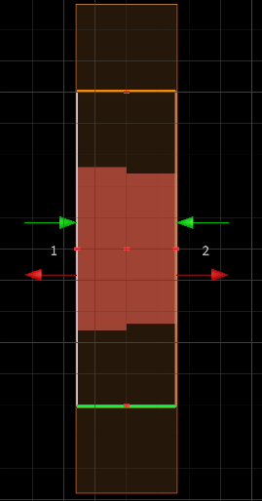



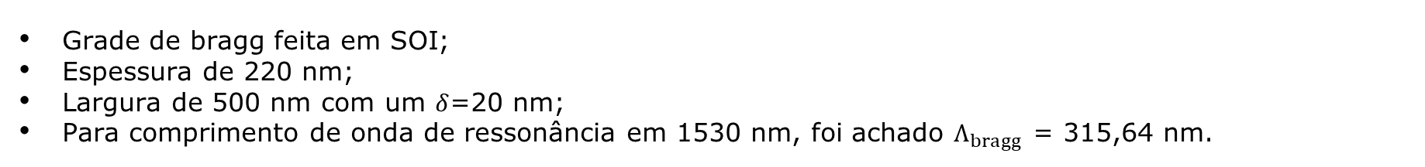

1° Etapa - Determinar $W_{bragg}$.
Grade de bragg feita em SOI;
Espessura de 220 nm;
Largura de 500 nm com um $δ$=20 nm;
Para comprimento de onda de ressonância em 1530 nm, foi achado $Λ_{bragg}$ = 315,64 nm.
$$Λ_{bragg}$$
$$y$$
$$x$$
$${Λ_{bragg}}/2$$

Slide 2
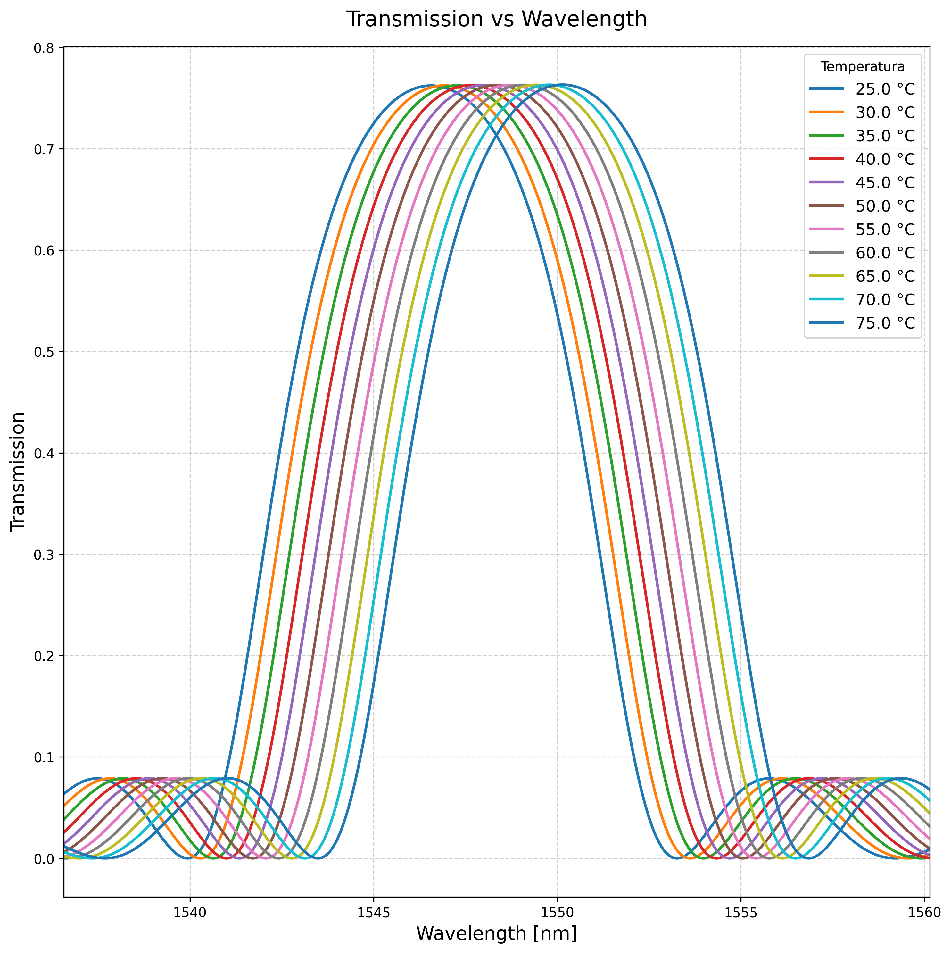
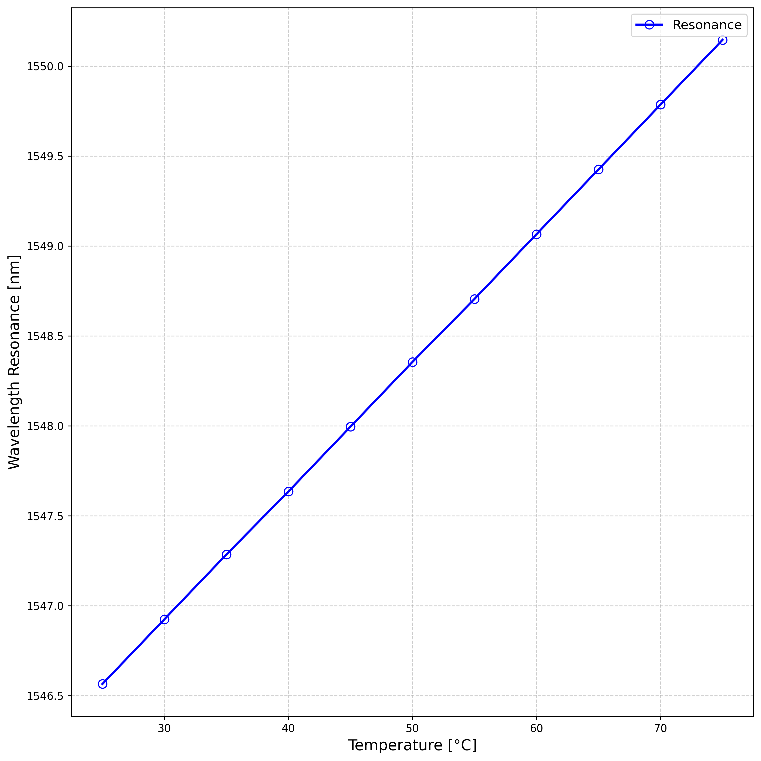
2º Etapa –Variação de Temperatura.
Pelo EME solver foi simulado as transmissões, para cada variação de temperatura, considerando o período da simulação igual a 150;
Temperaturas de simulação consideradas iguais a 25°C a 75°C, em 11 passos iguais.

Slide 3
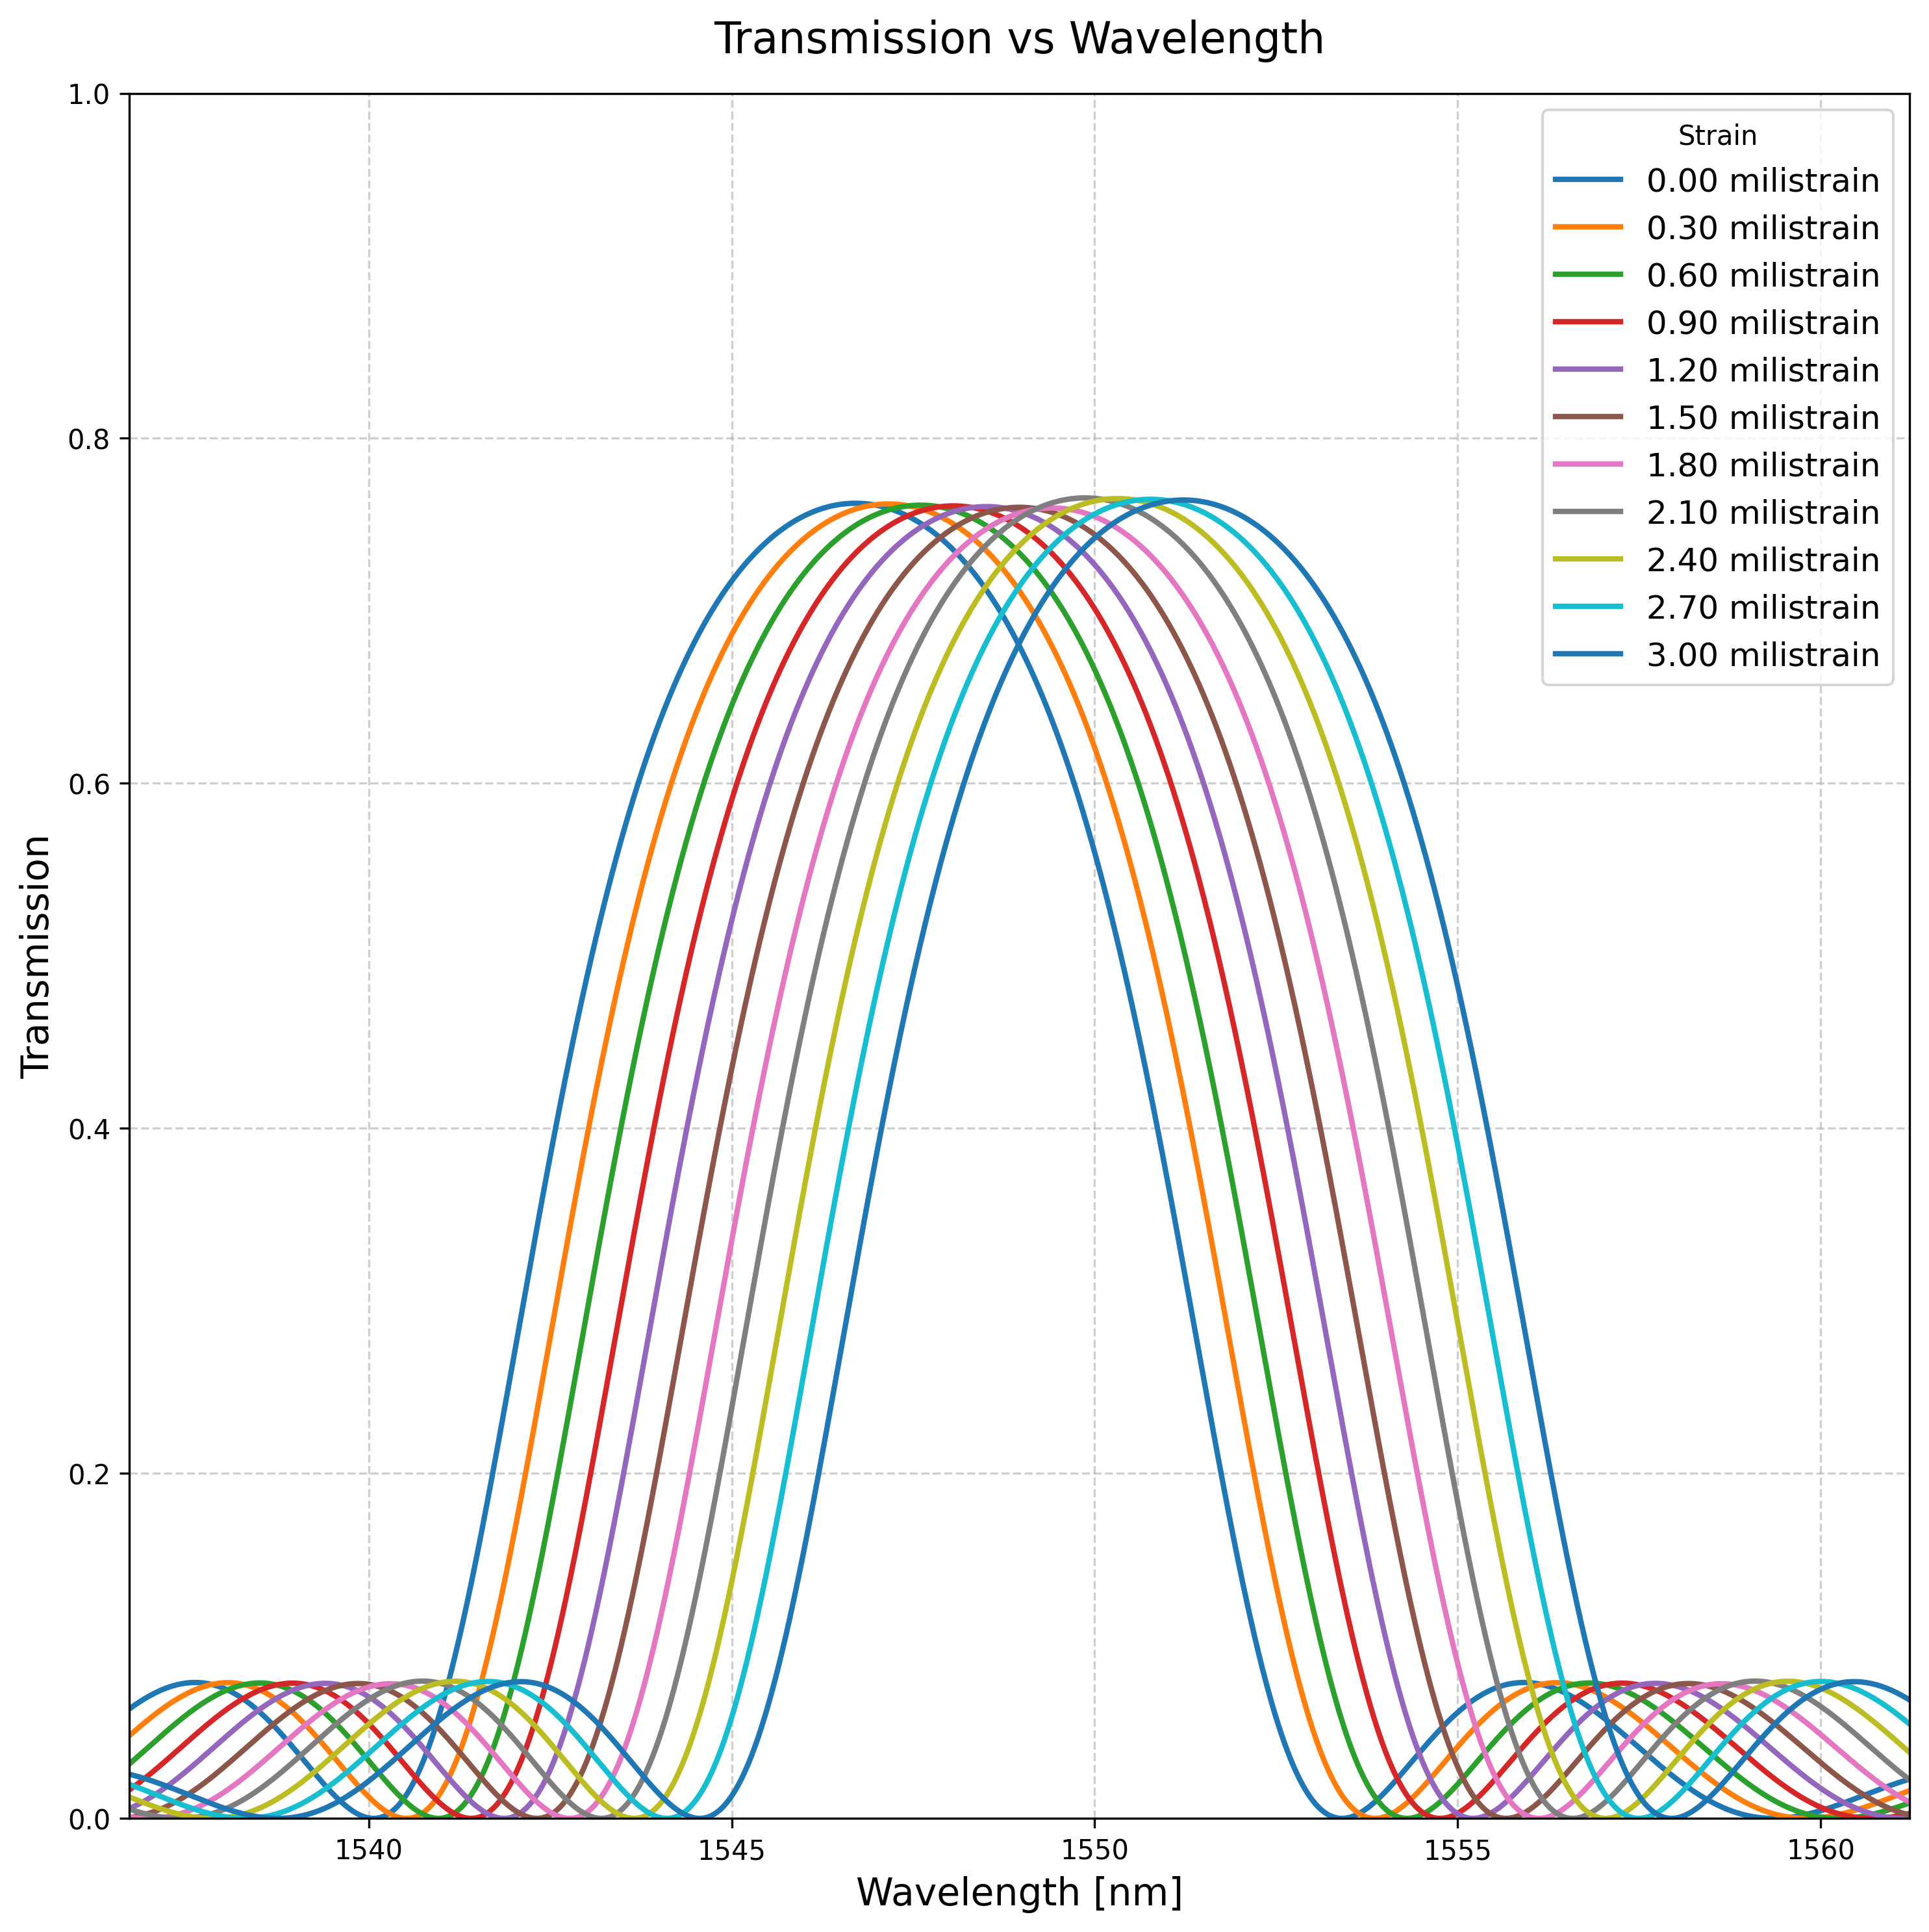
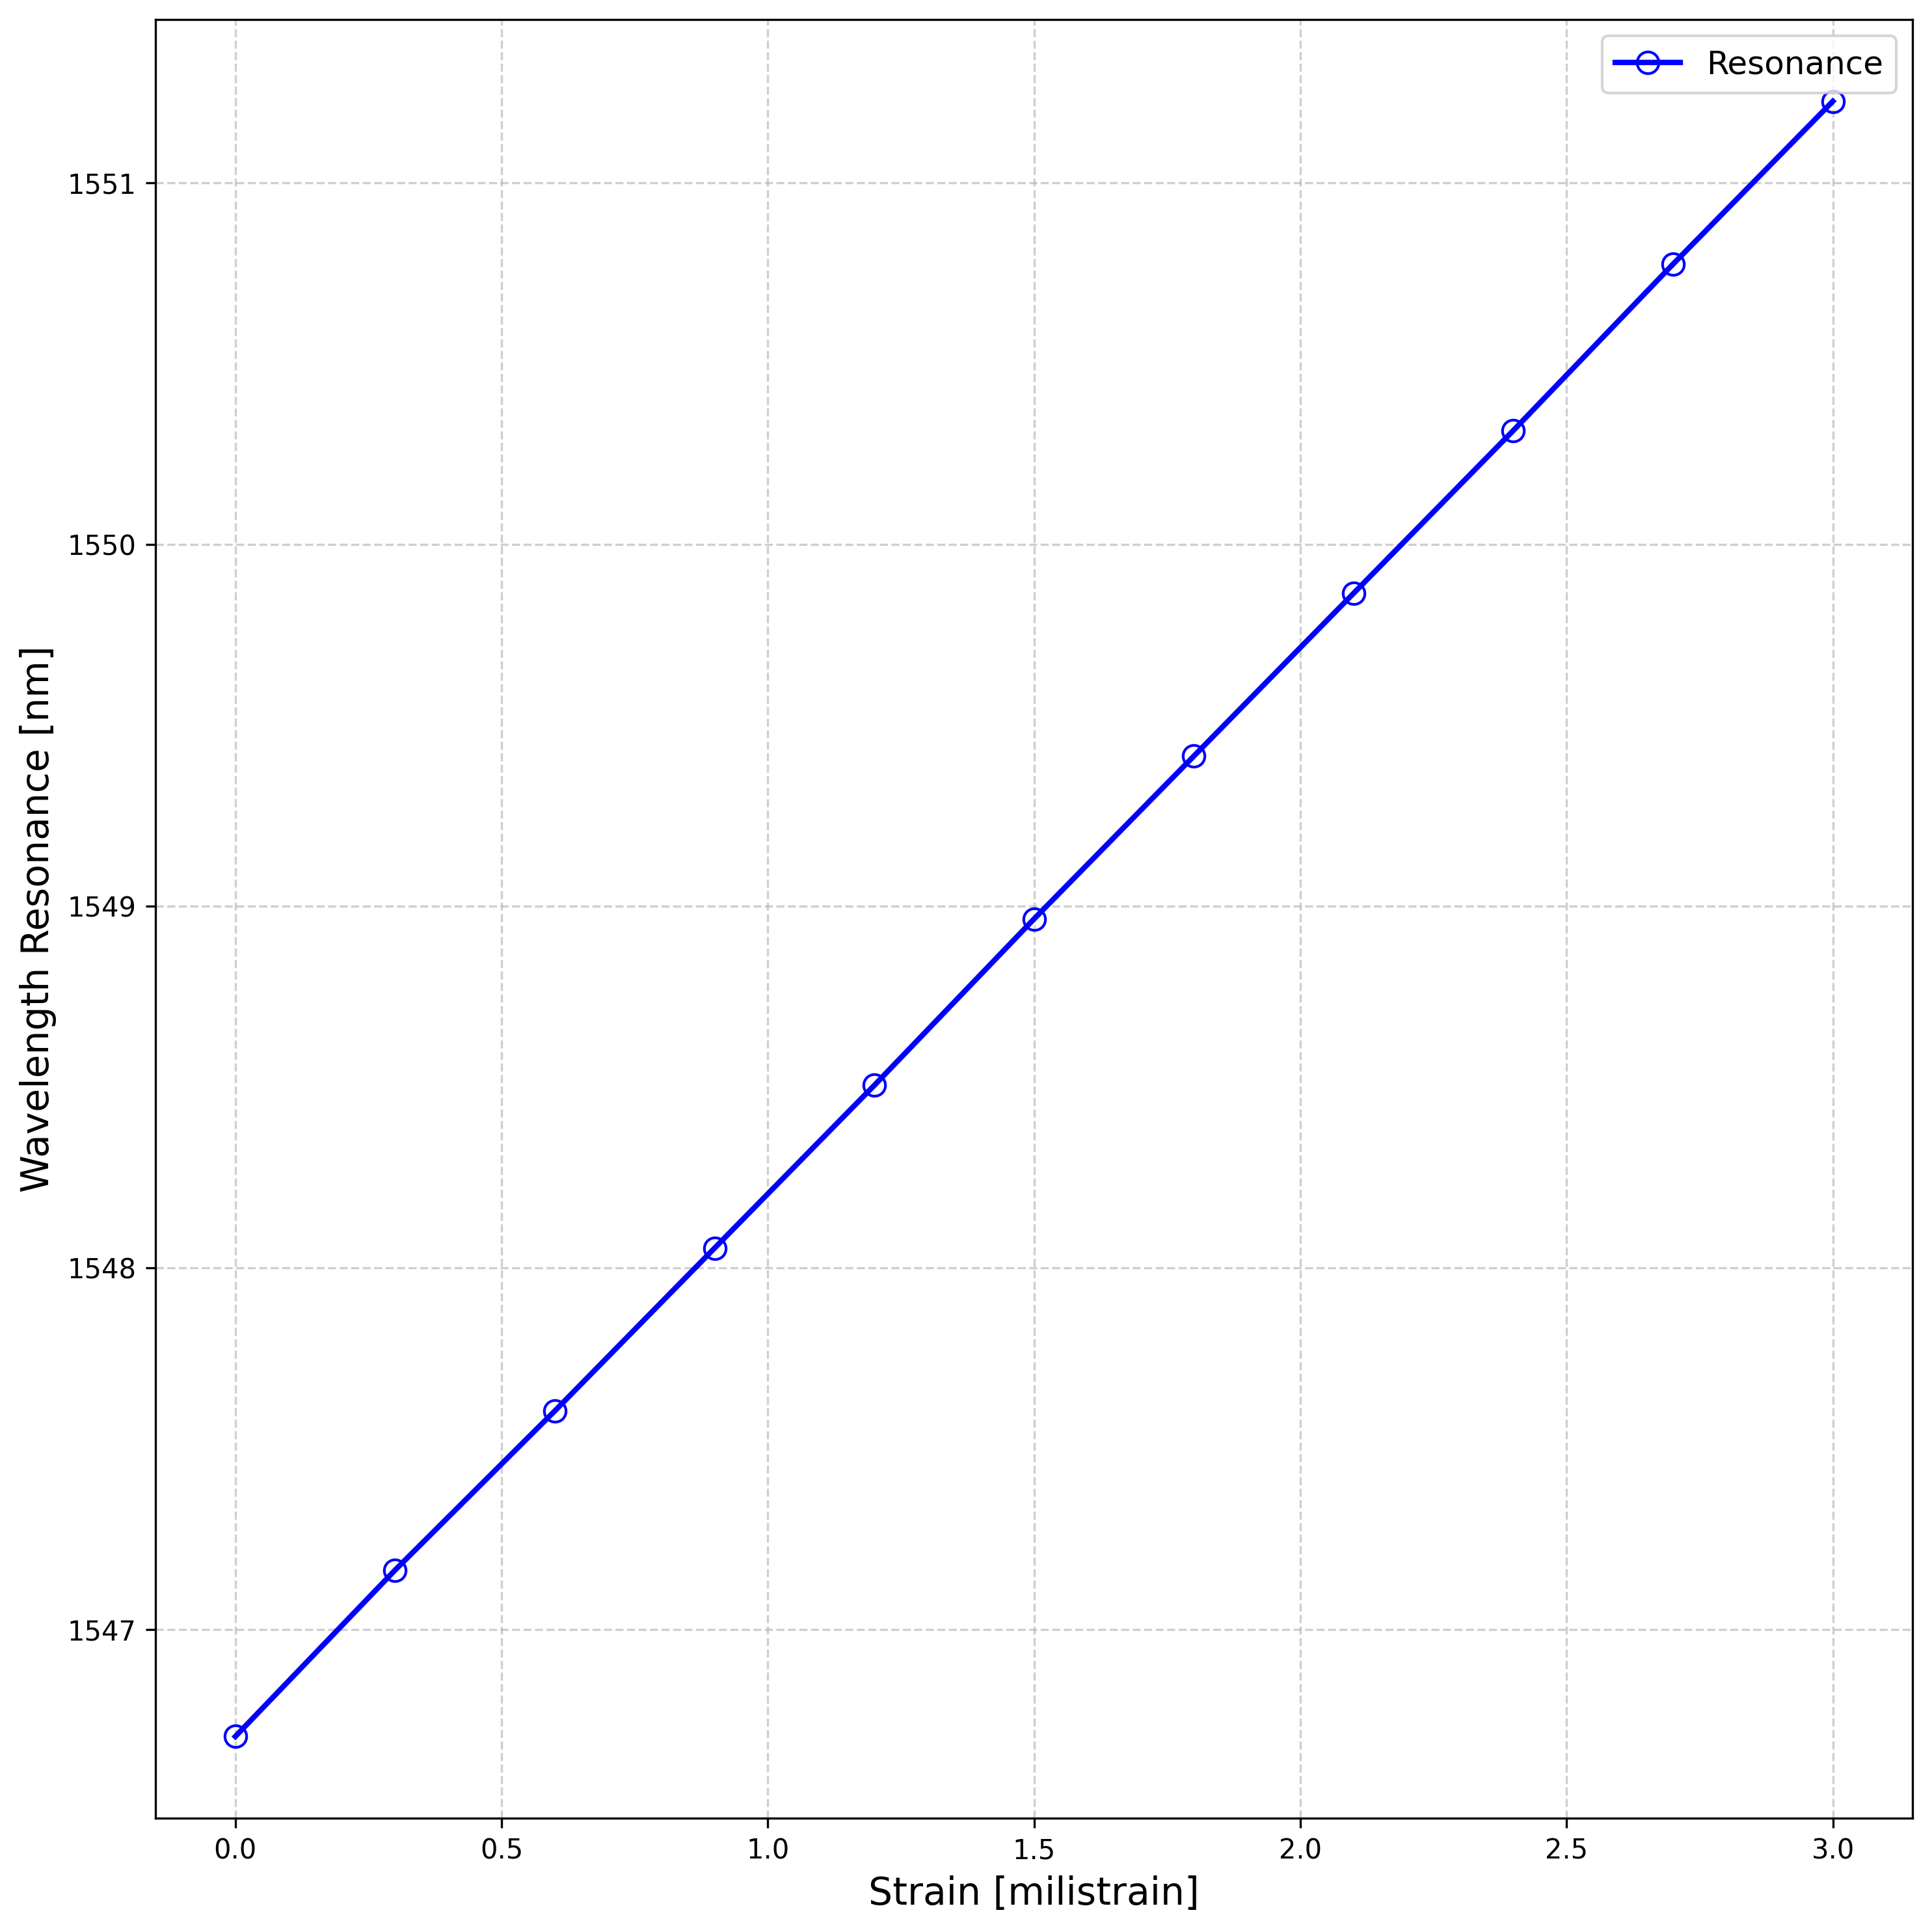
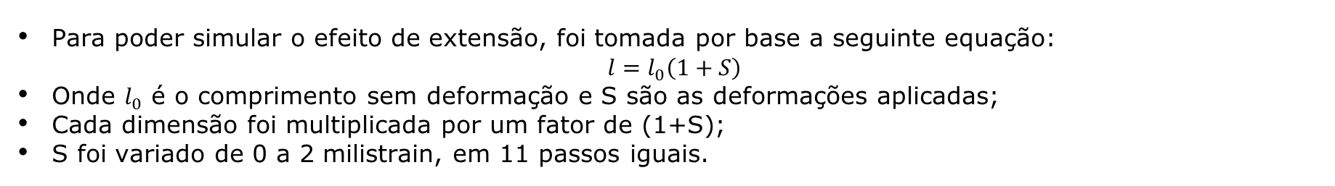
3º Etapa – Variação de Strain (S).
Para poder simular o efeito de extensão, foi tomada por base a seguinte equação:
$$l=l_{0}\left(1+S\right)$$
Onde $l_{0}$ é o comprimento sem deformação e S são as deformações aplicadas;
Cada dimensão foi multiplicada por um fator de (1+S);
S foi variado de 0 a 2 milistrain, em 11 passos iguais.

Slide 4
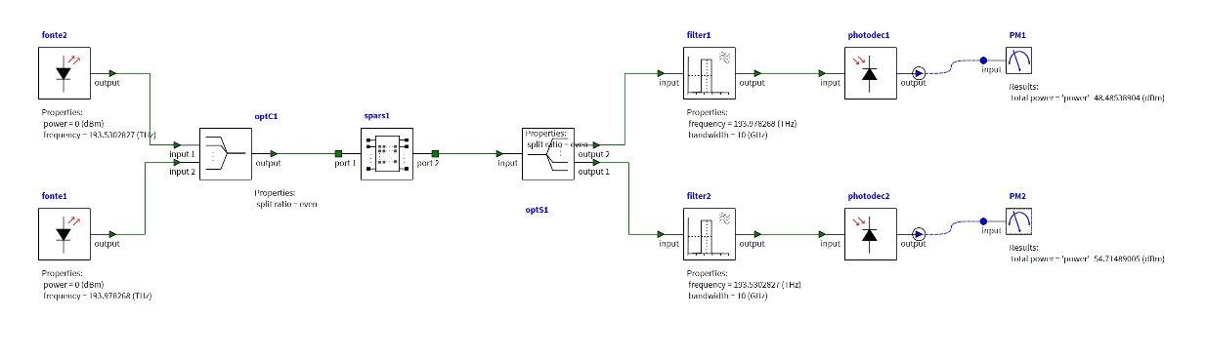
4º Etapa – Análise de potência para variações de temperatura.
No Interconnect, foi gerado o seguinte ambiente de simulação:
O laser superior foi fixado no comprimento de onda de ressonância considerando temperatura ambiente (25°C), já o laser inferior foi fixado no comprimento de onda de ressonância para a máxima variação (75°C), dessa forma obtendo a potência para cada excitação do laser, para cada variação de temperatura;
Posteriormente um filtro foi centrado nos mesmos comprimentos de onda de excitação do laser.

Slide 5
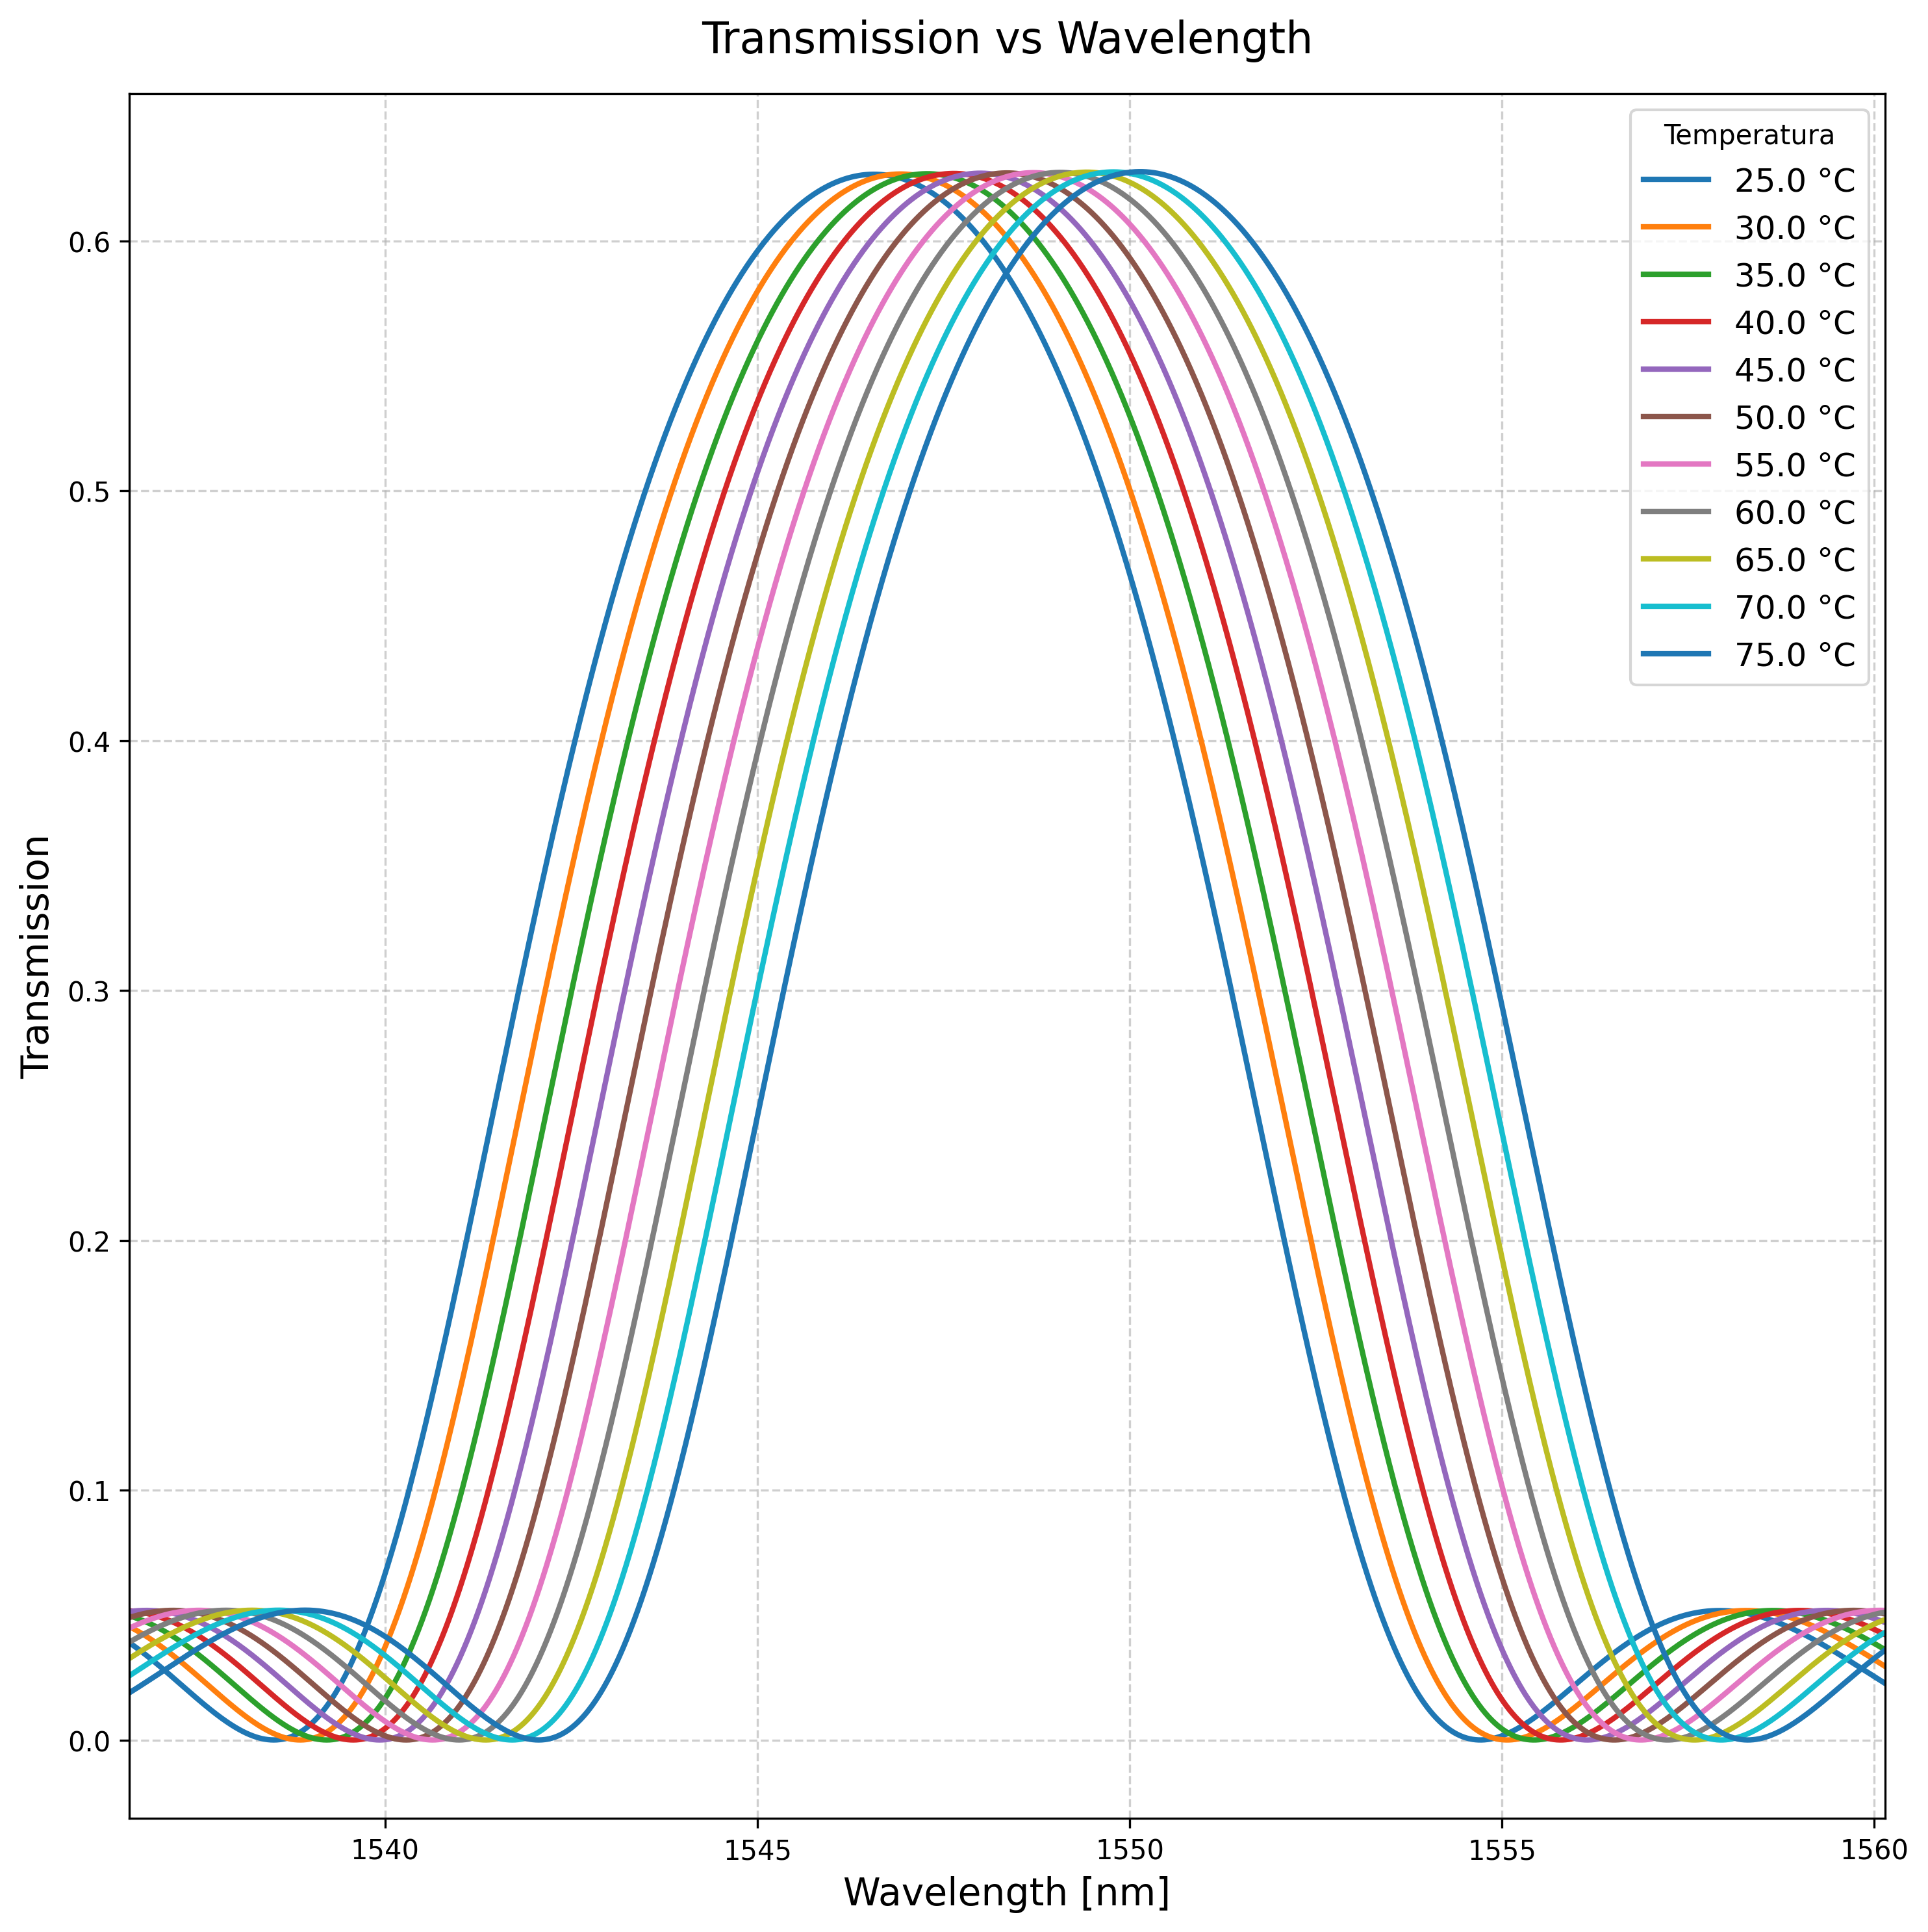
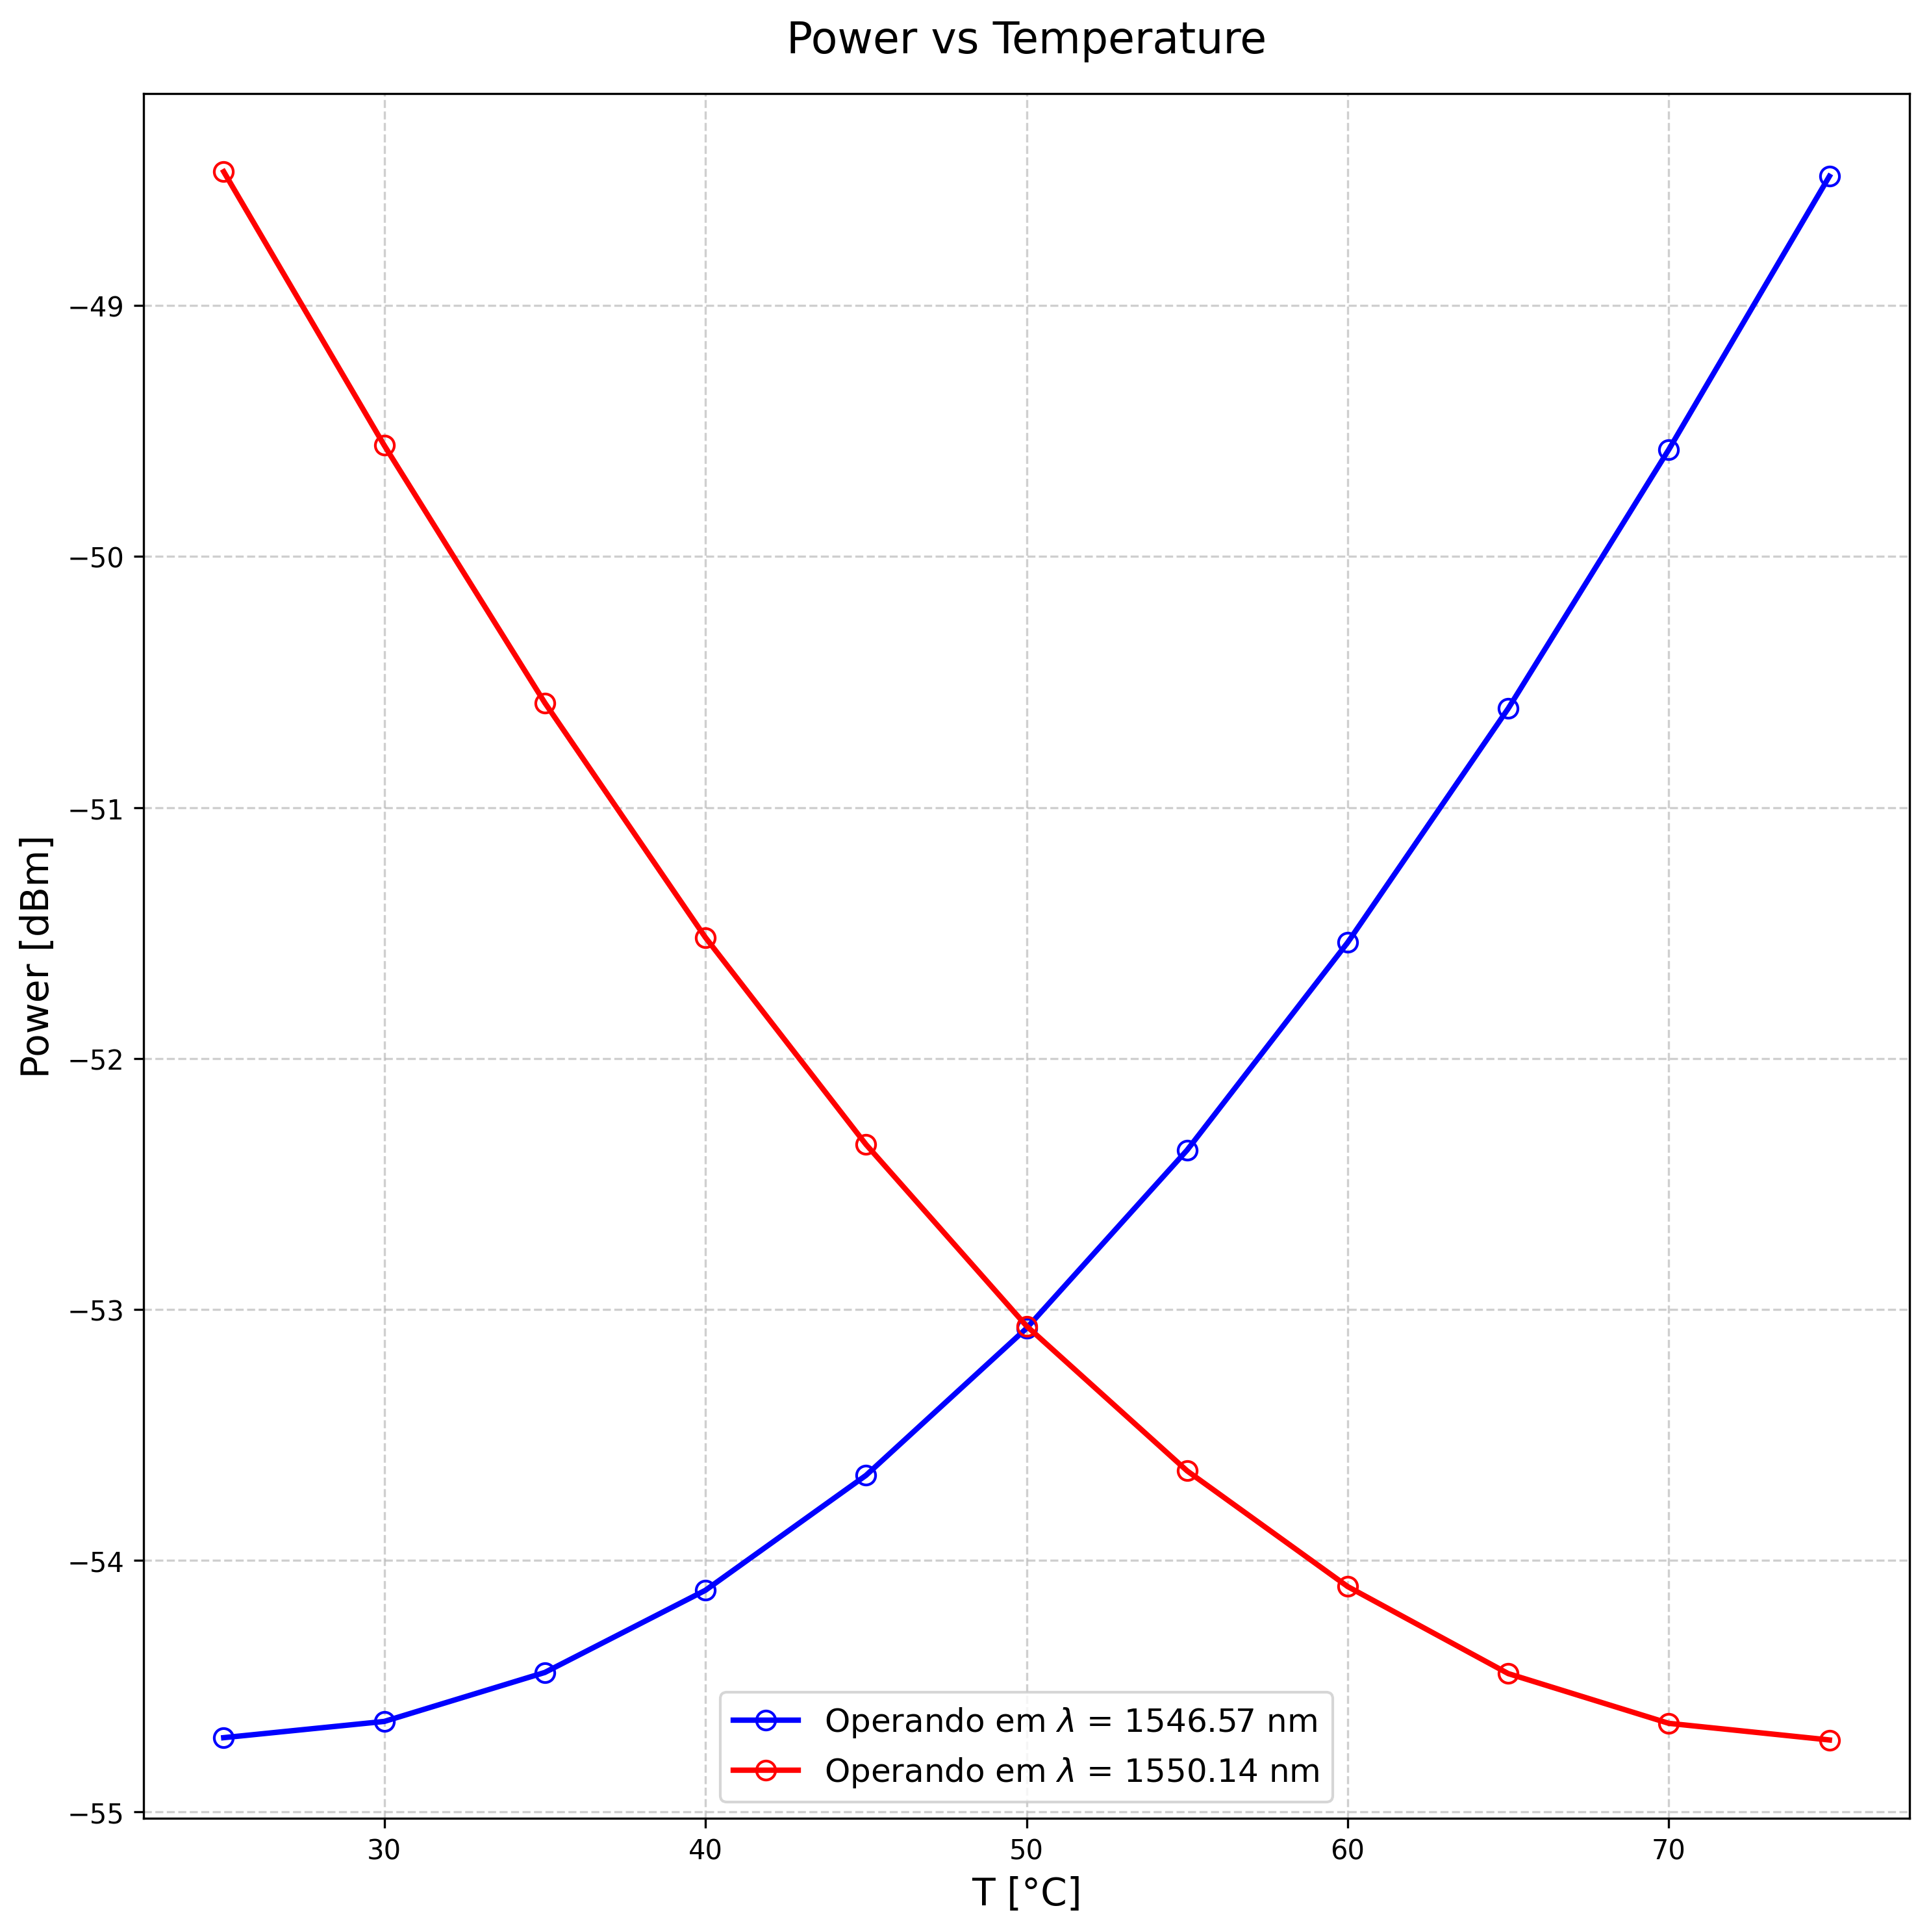
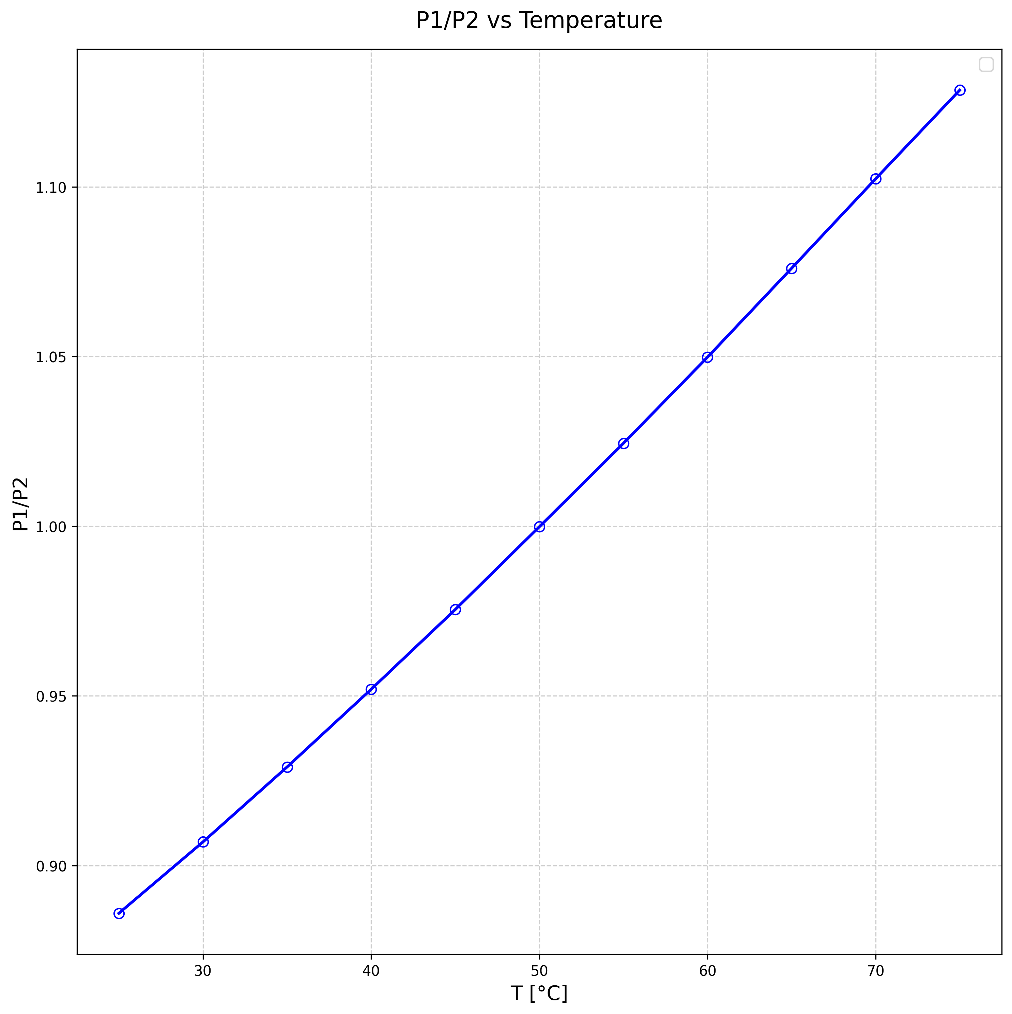
4º Etapa – Análise de potência para variações de temperatura.

Slide 6
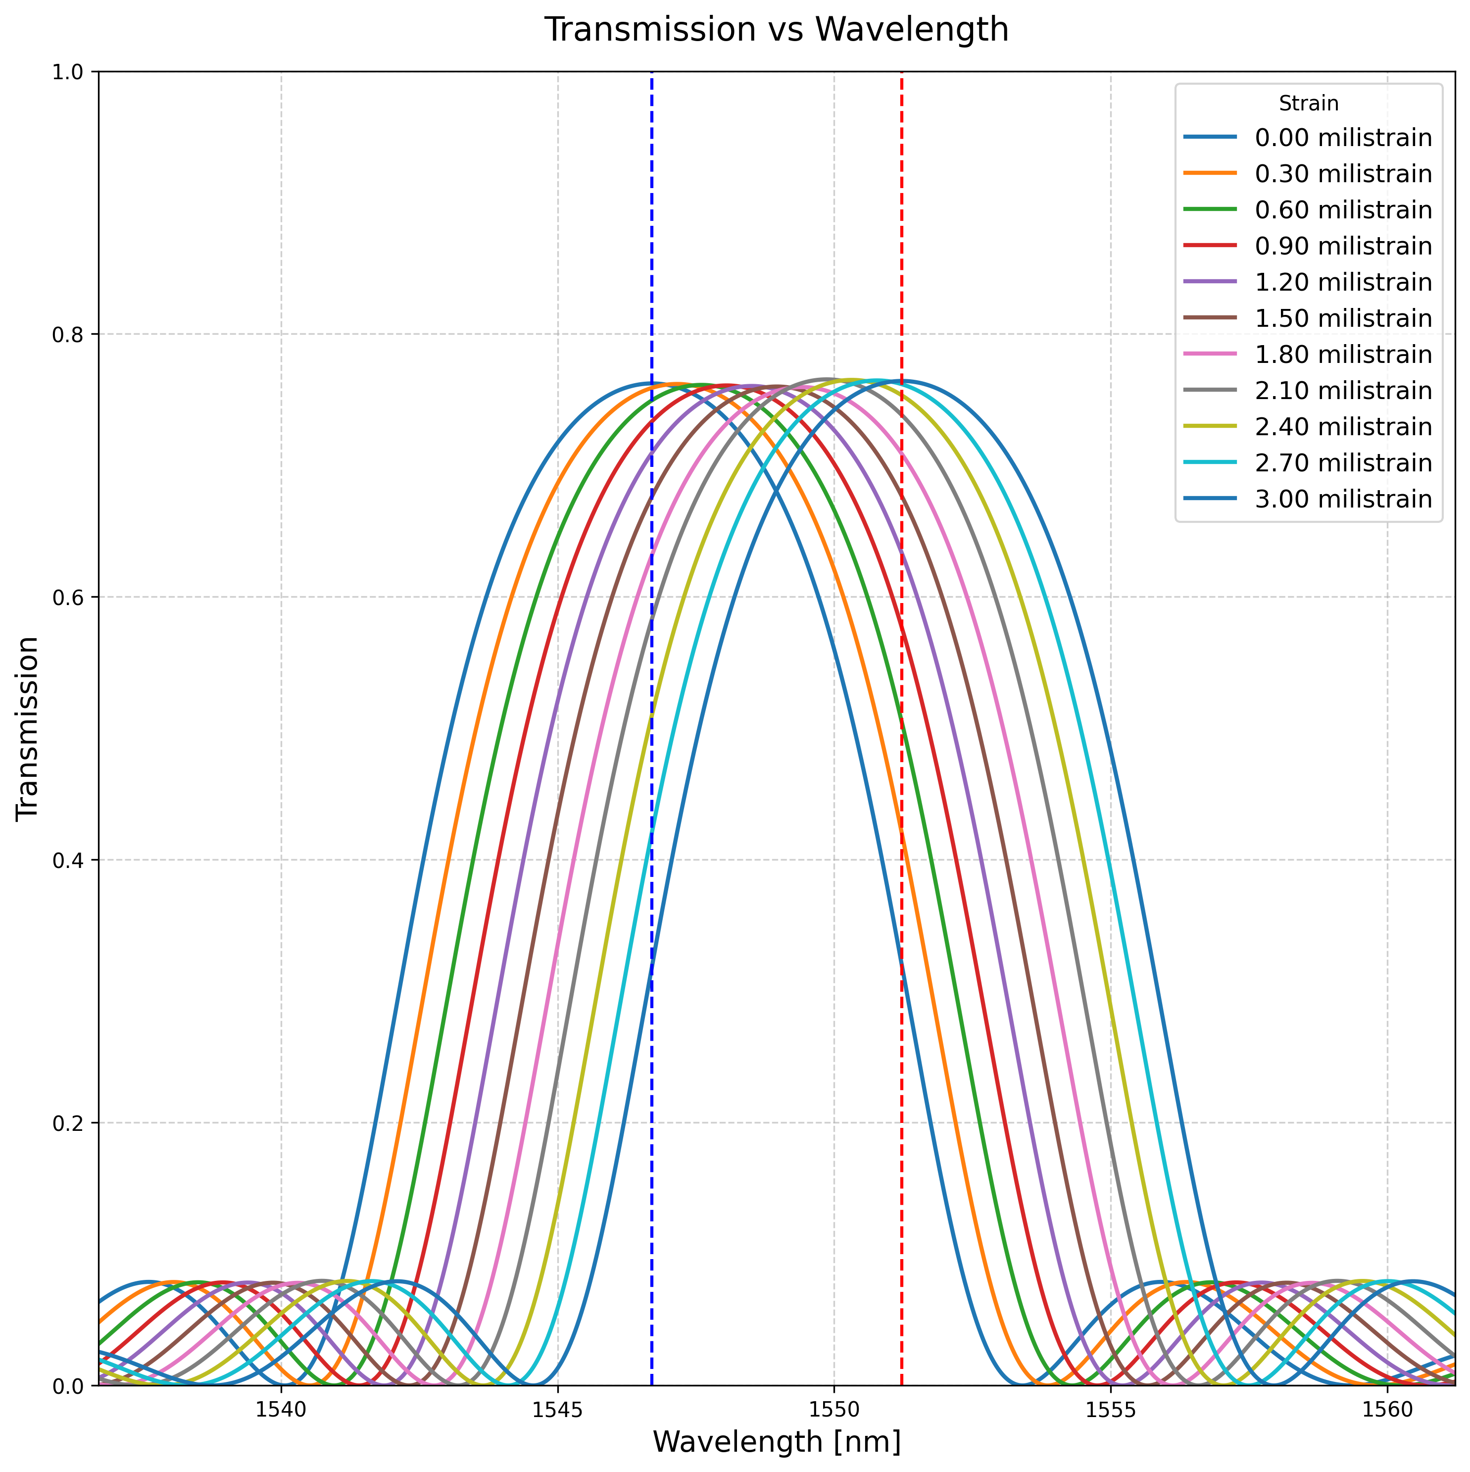
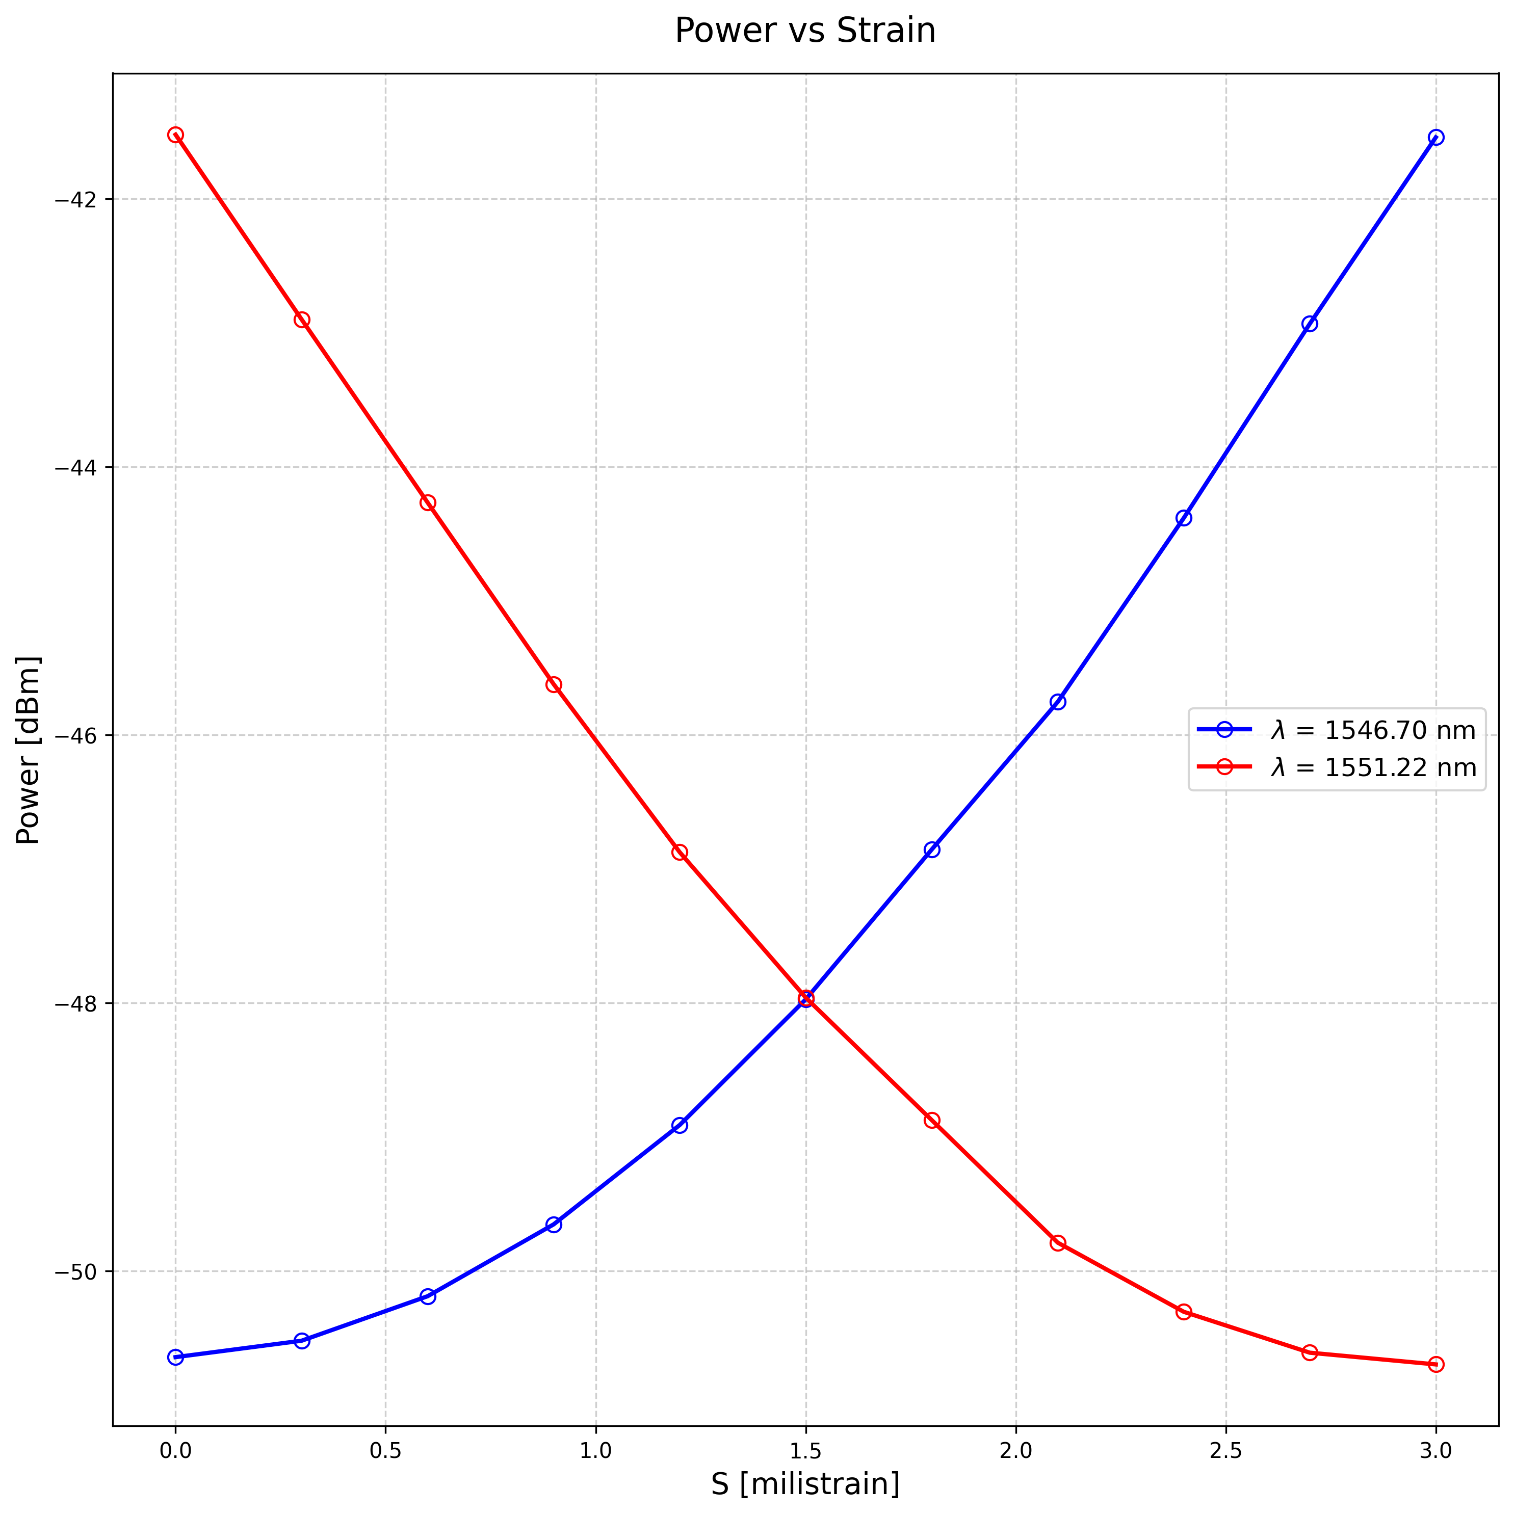
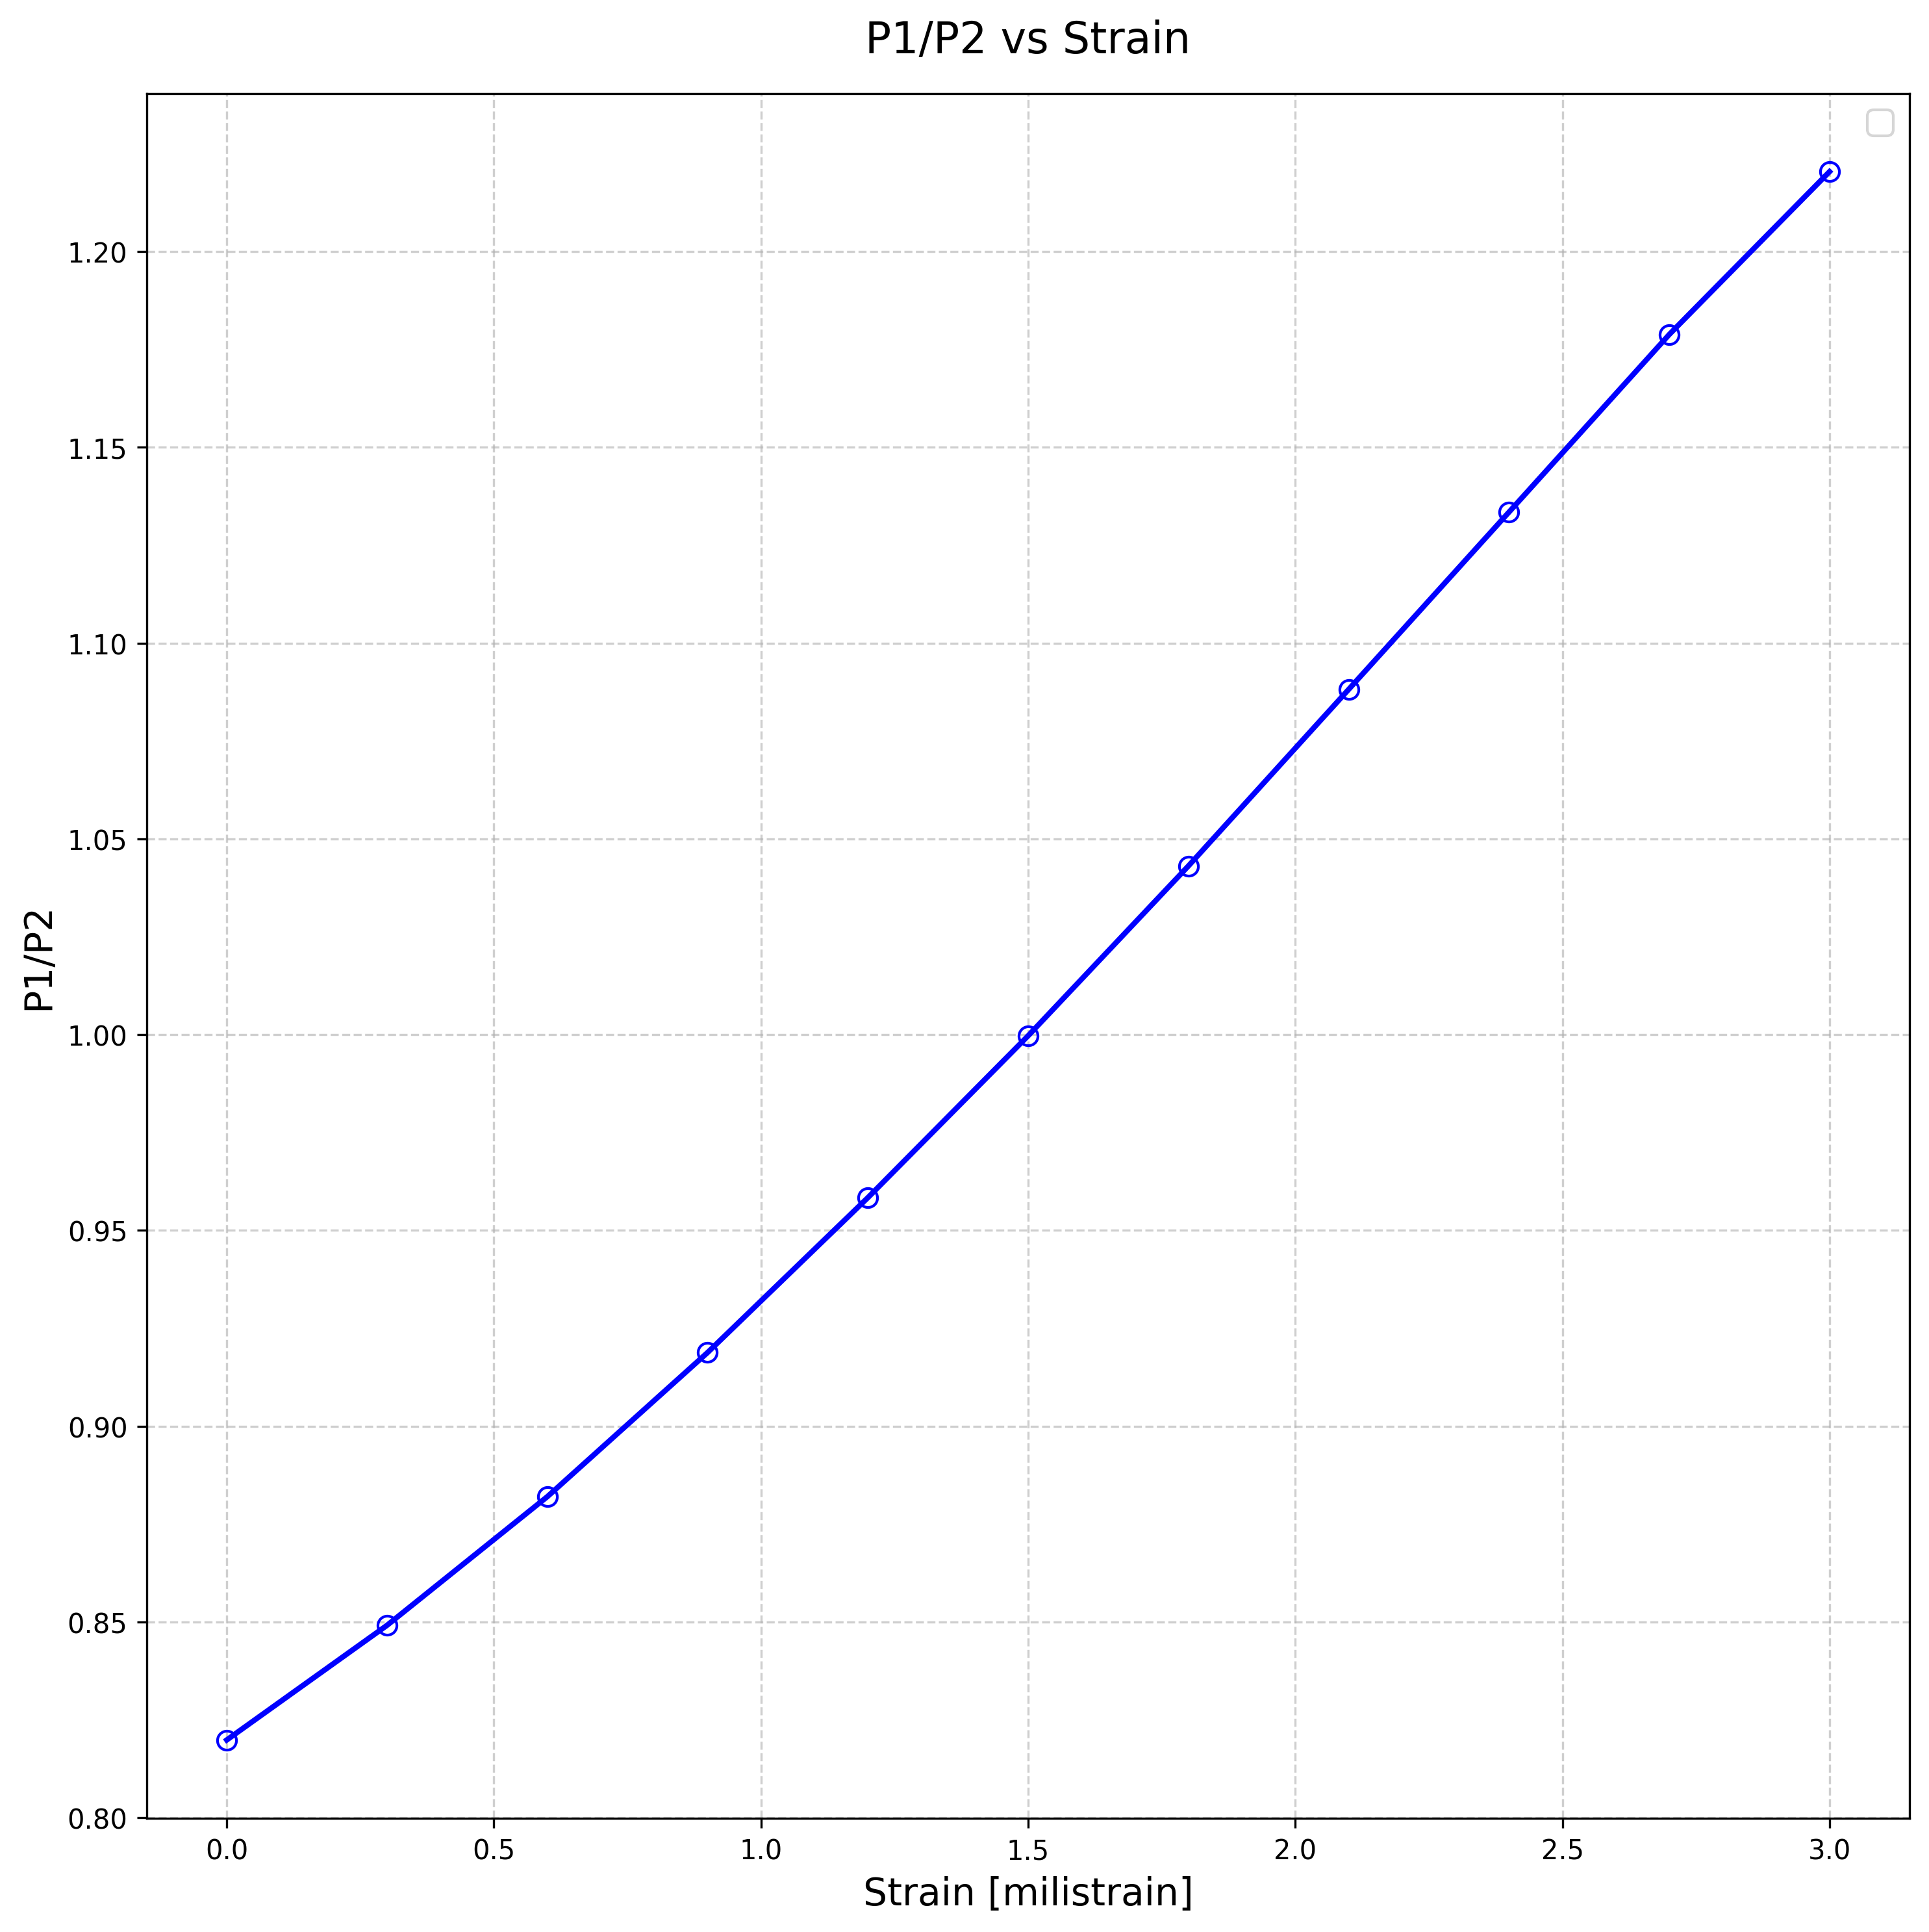
5º Etapa – Análise de potência para variações de deformação.
Para o mesmo ambiente de simulação, o laser superior foi fixado no comprimento de onda de ressonância considerando deformação nula (S = 0), já o laser inferior foi fixado no comprimento de onda de ressonância para a máxima variação (S = 3 milistrain), dessa forma obtendo a potência para cada excitação do laser, para cada variação de temperatura;
Posteriormente um filtro foi centrado nos mesmos comprimentos de onda de excitação do laser.

Slide 7
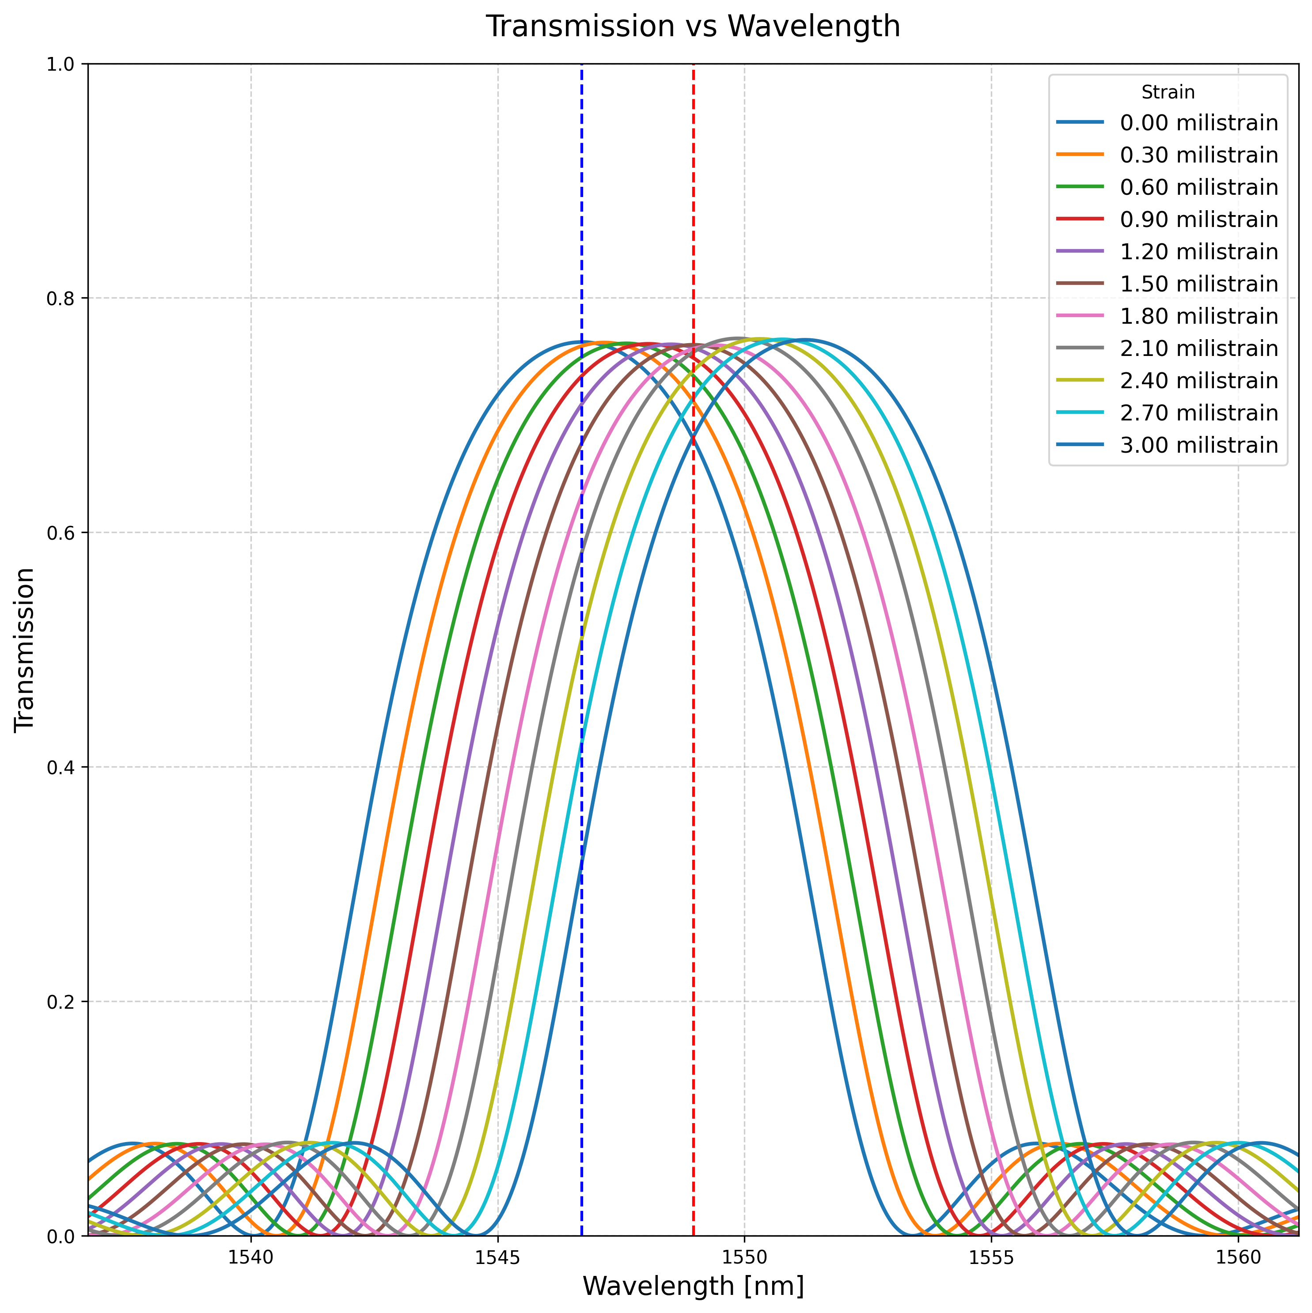
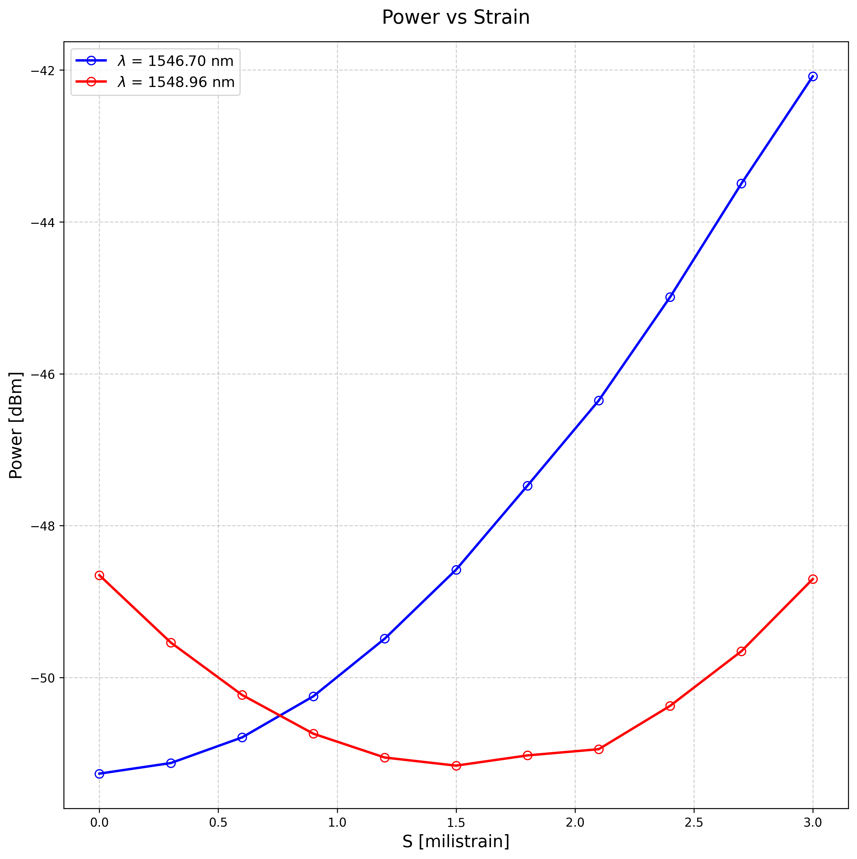
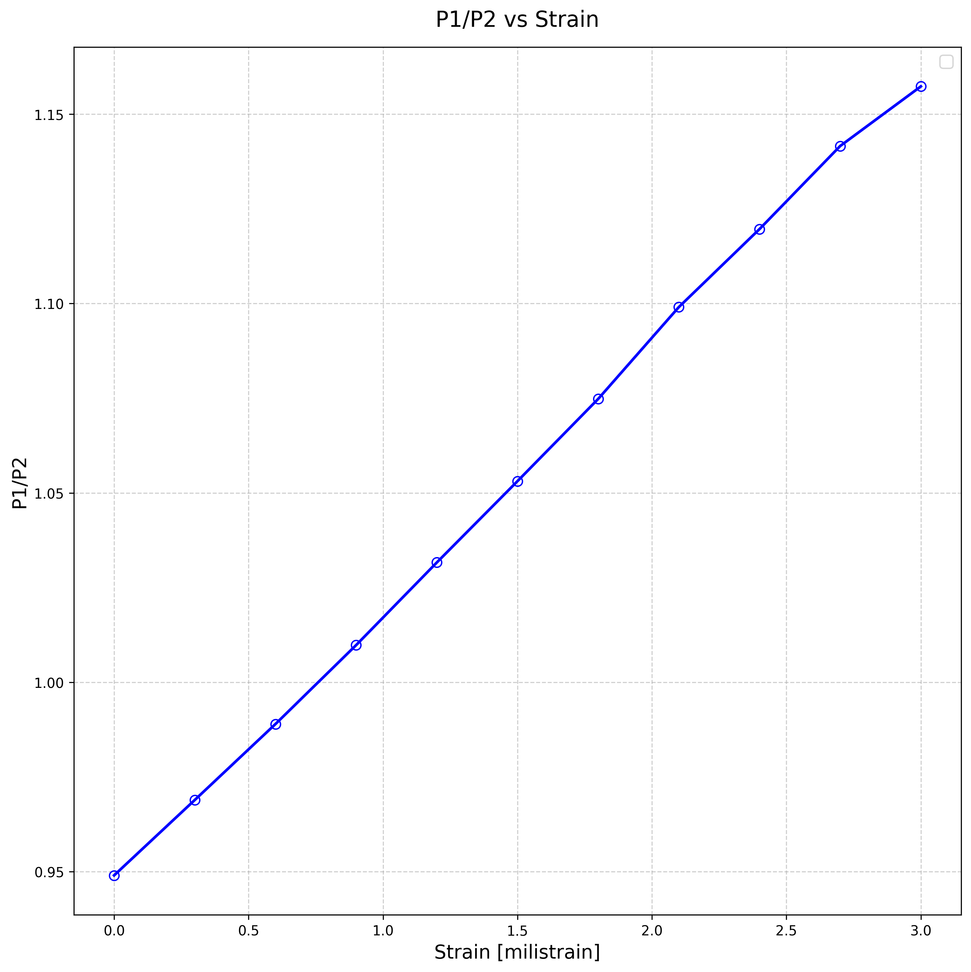
6º Etapa – Centrando o comprimento de onda dos lasers em outro ponto.

Slide 8
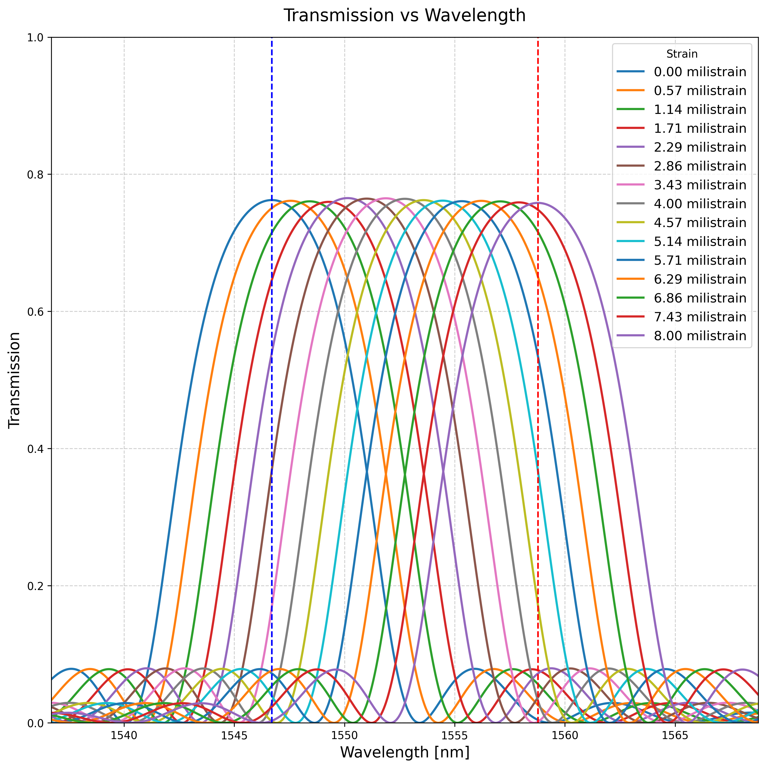
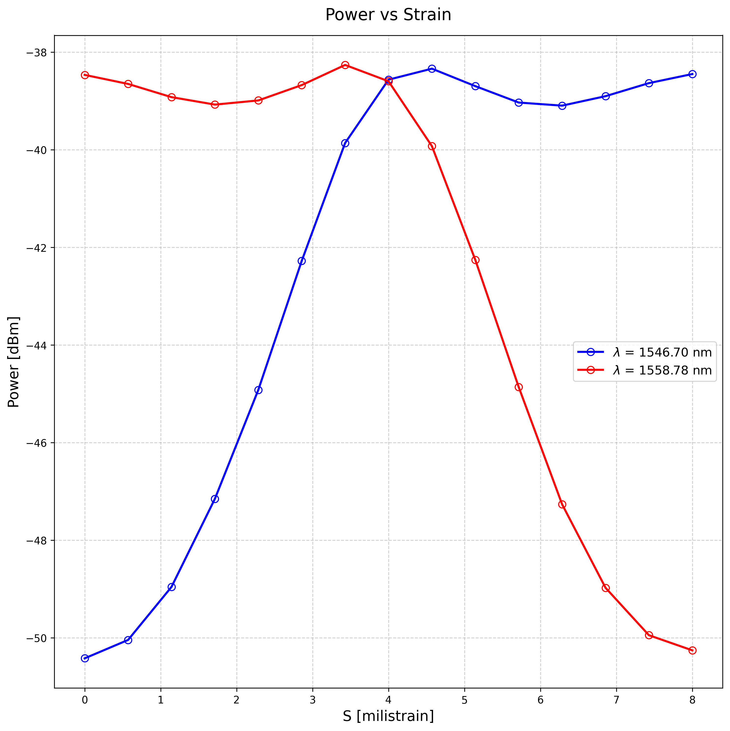
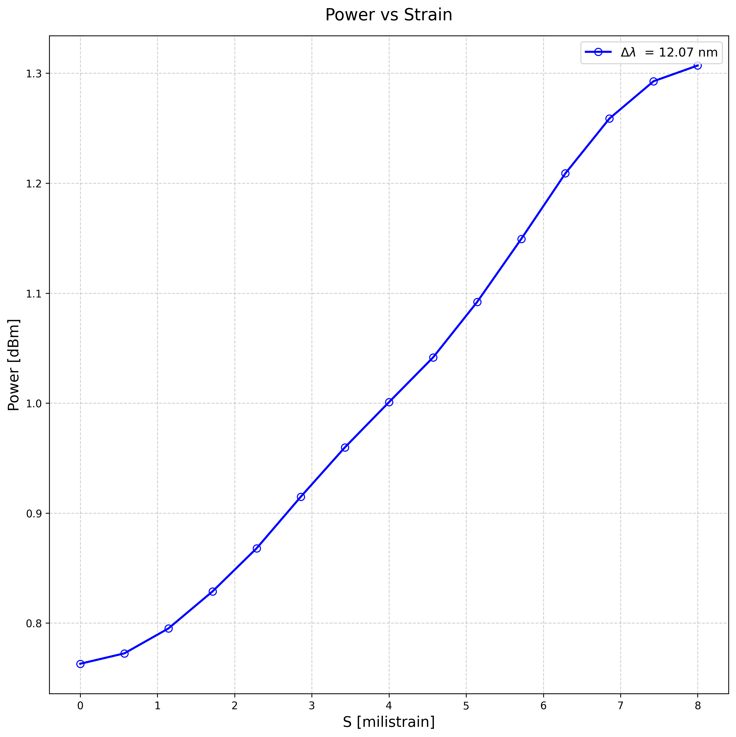
7º Etapa – Qual o máximo de deformação que é possível aplicar mantendo a relação de potência linear?
Note pela curva em azul, que o comportamento da potência se mantém crescendo até 3,43 milistrain e a partir disso perde a característica desejada;
Isso ocorre pois agora está sendo feita a obtenção das potências dos lóbulos secundários;
O comprimento de onda do laser centrado na reta vermelha não pode ser arbitrário;
O dispositivo deve ser capaz de detectar deformações pequenas até um ponto onde o dispositivo “satura”.

Slide 9
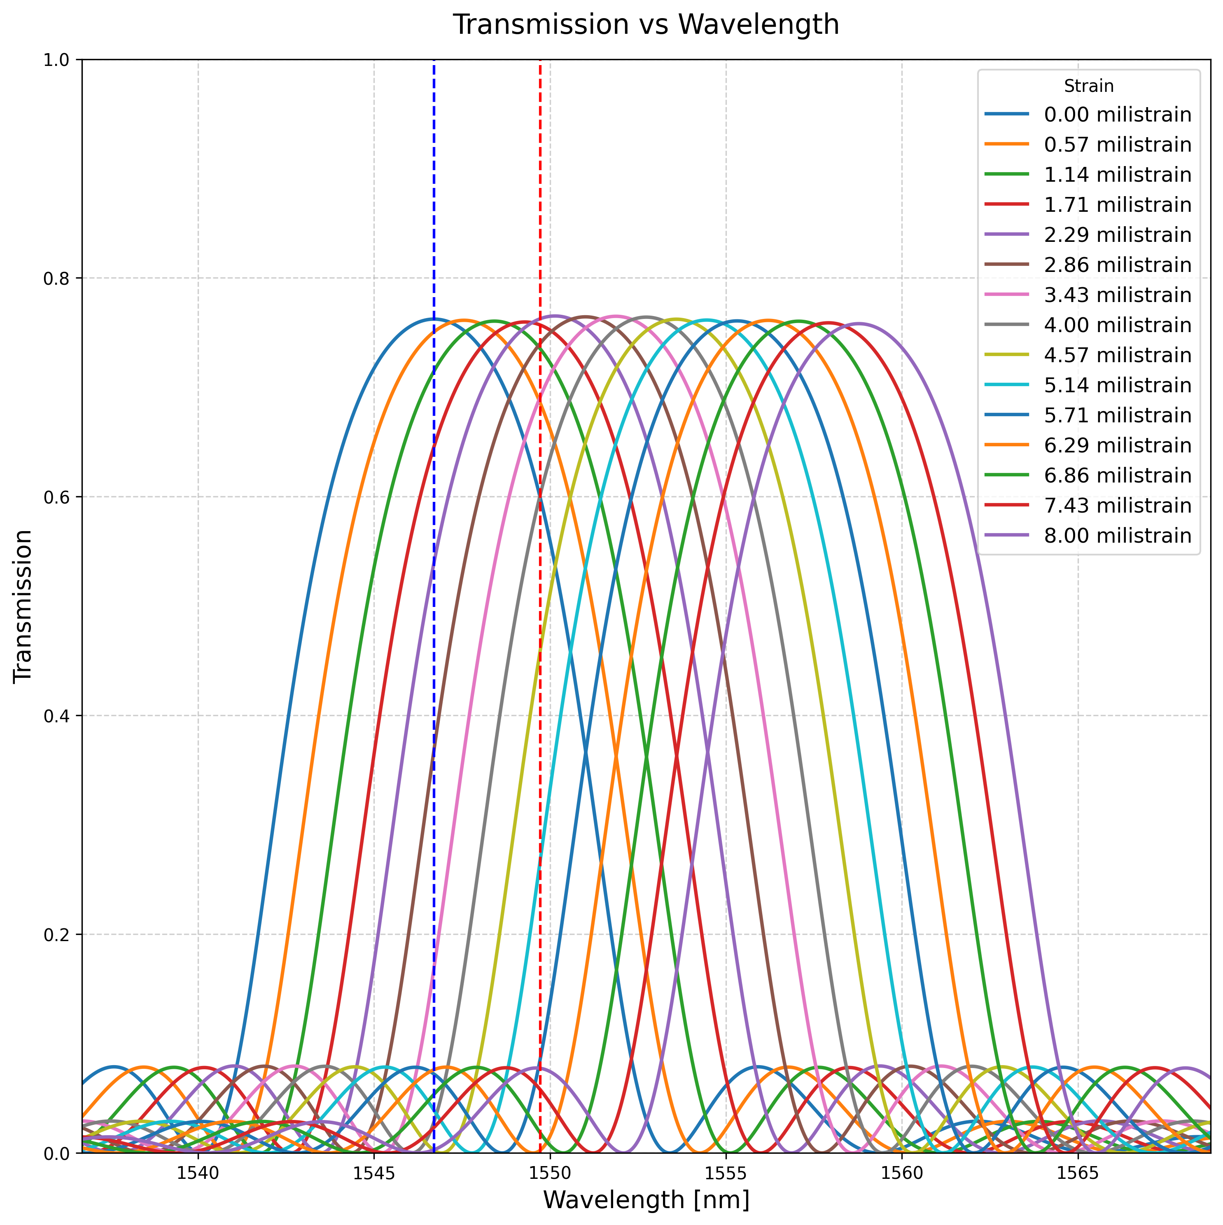
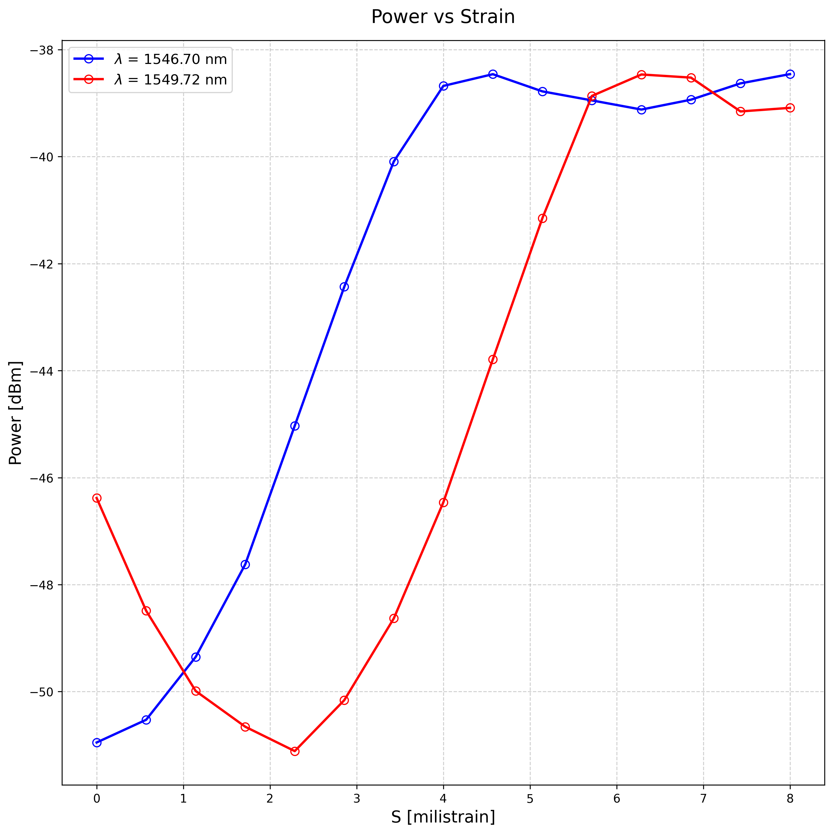
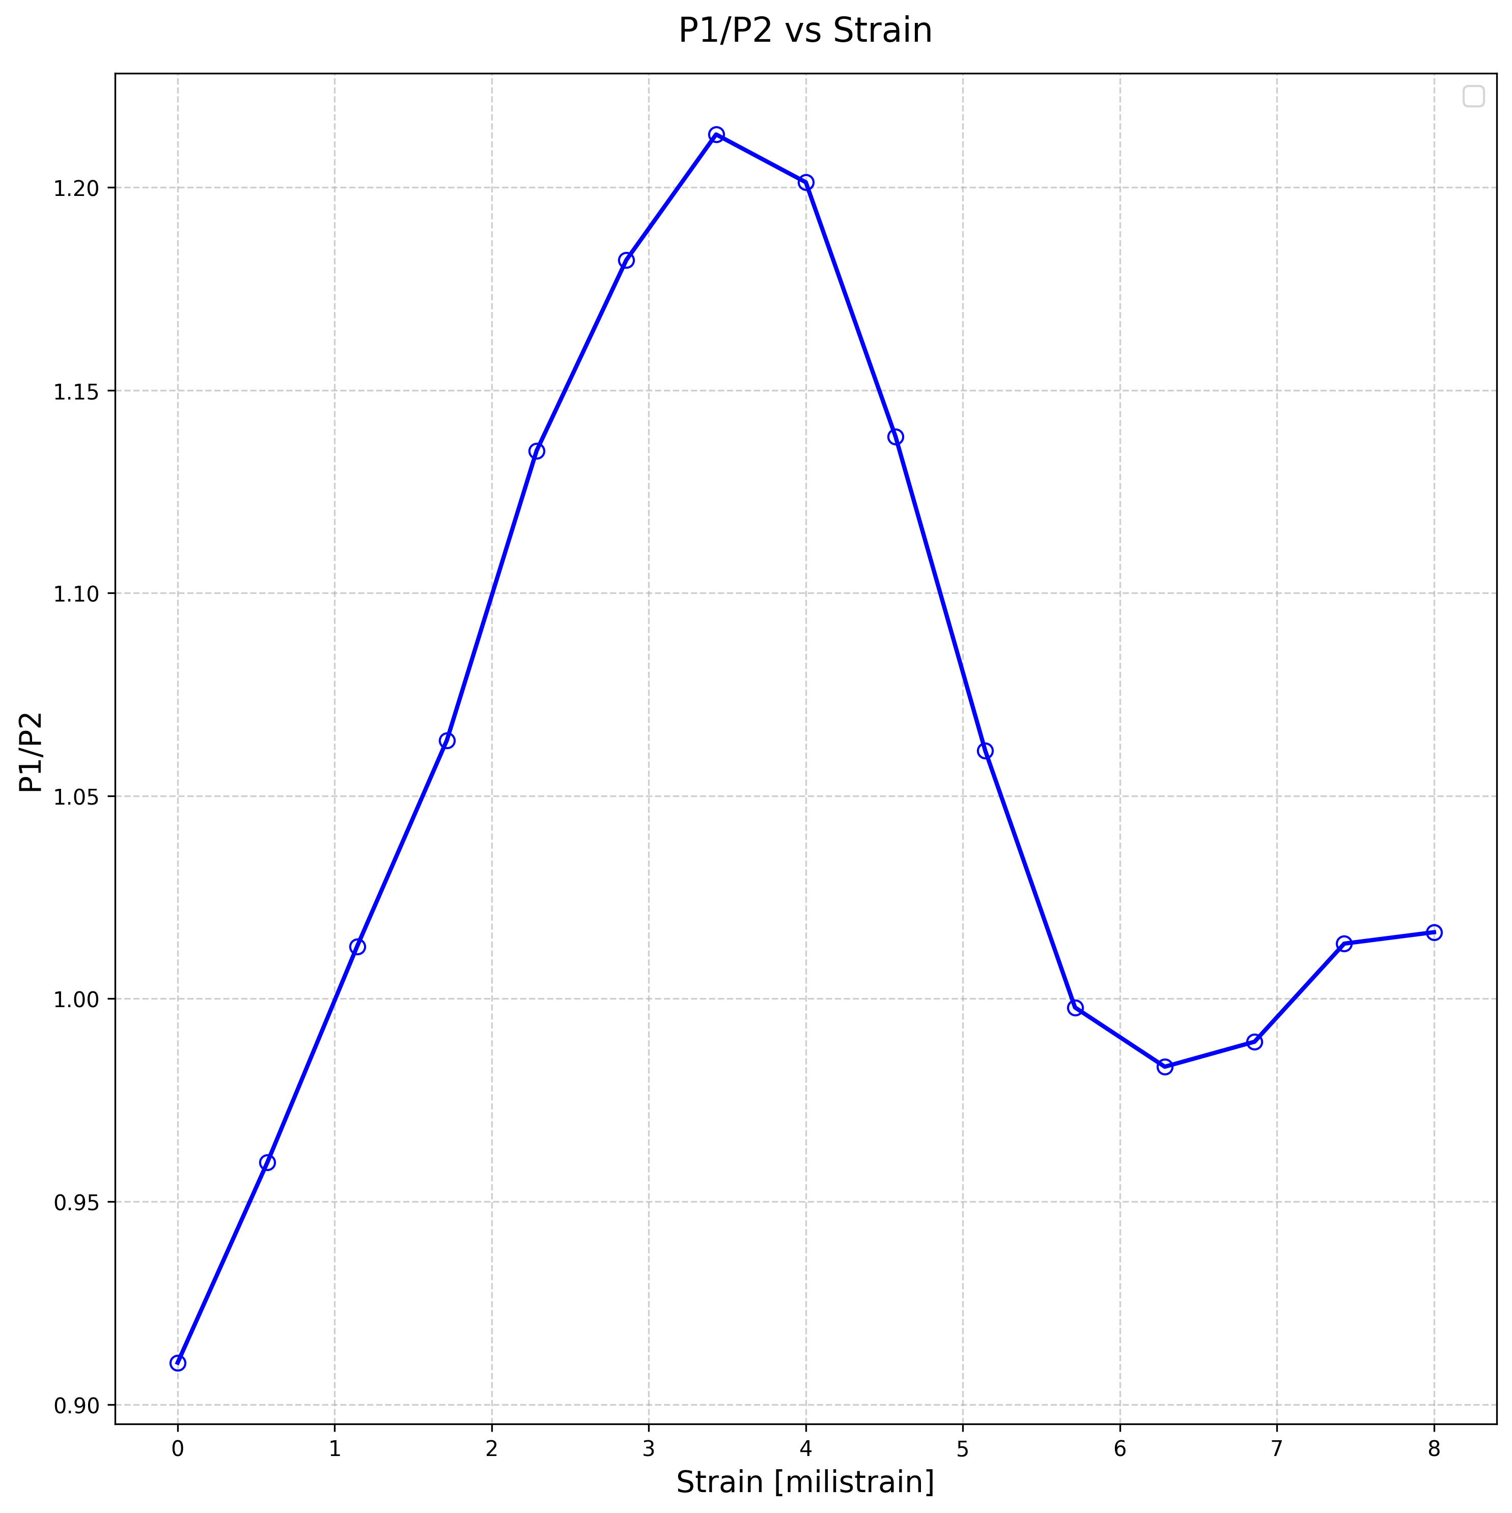
7º Etapa – Qual o máximo de deformação que é possível aplicar mantendo a relação de potência linear?
Note agora que apenas ajustando o comprimento de onda do laser, desde S = 0 a razão de potência é linear.

Slide 10
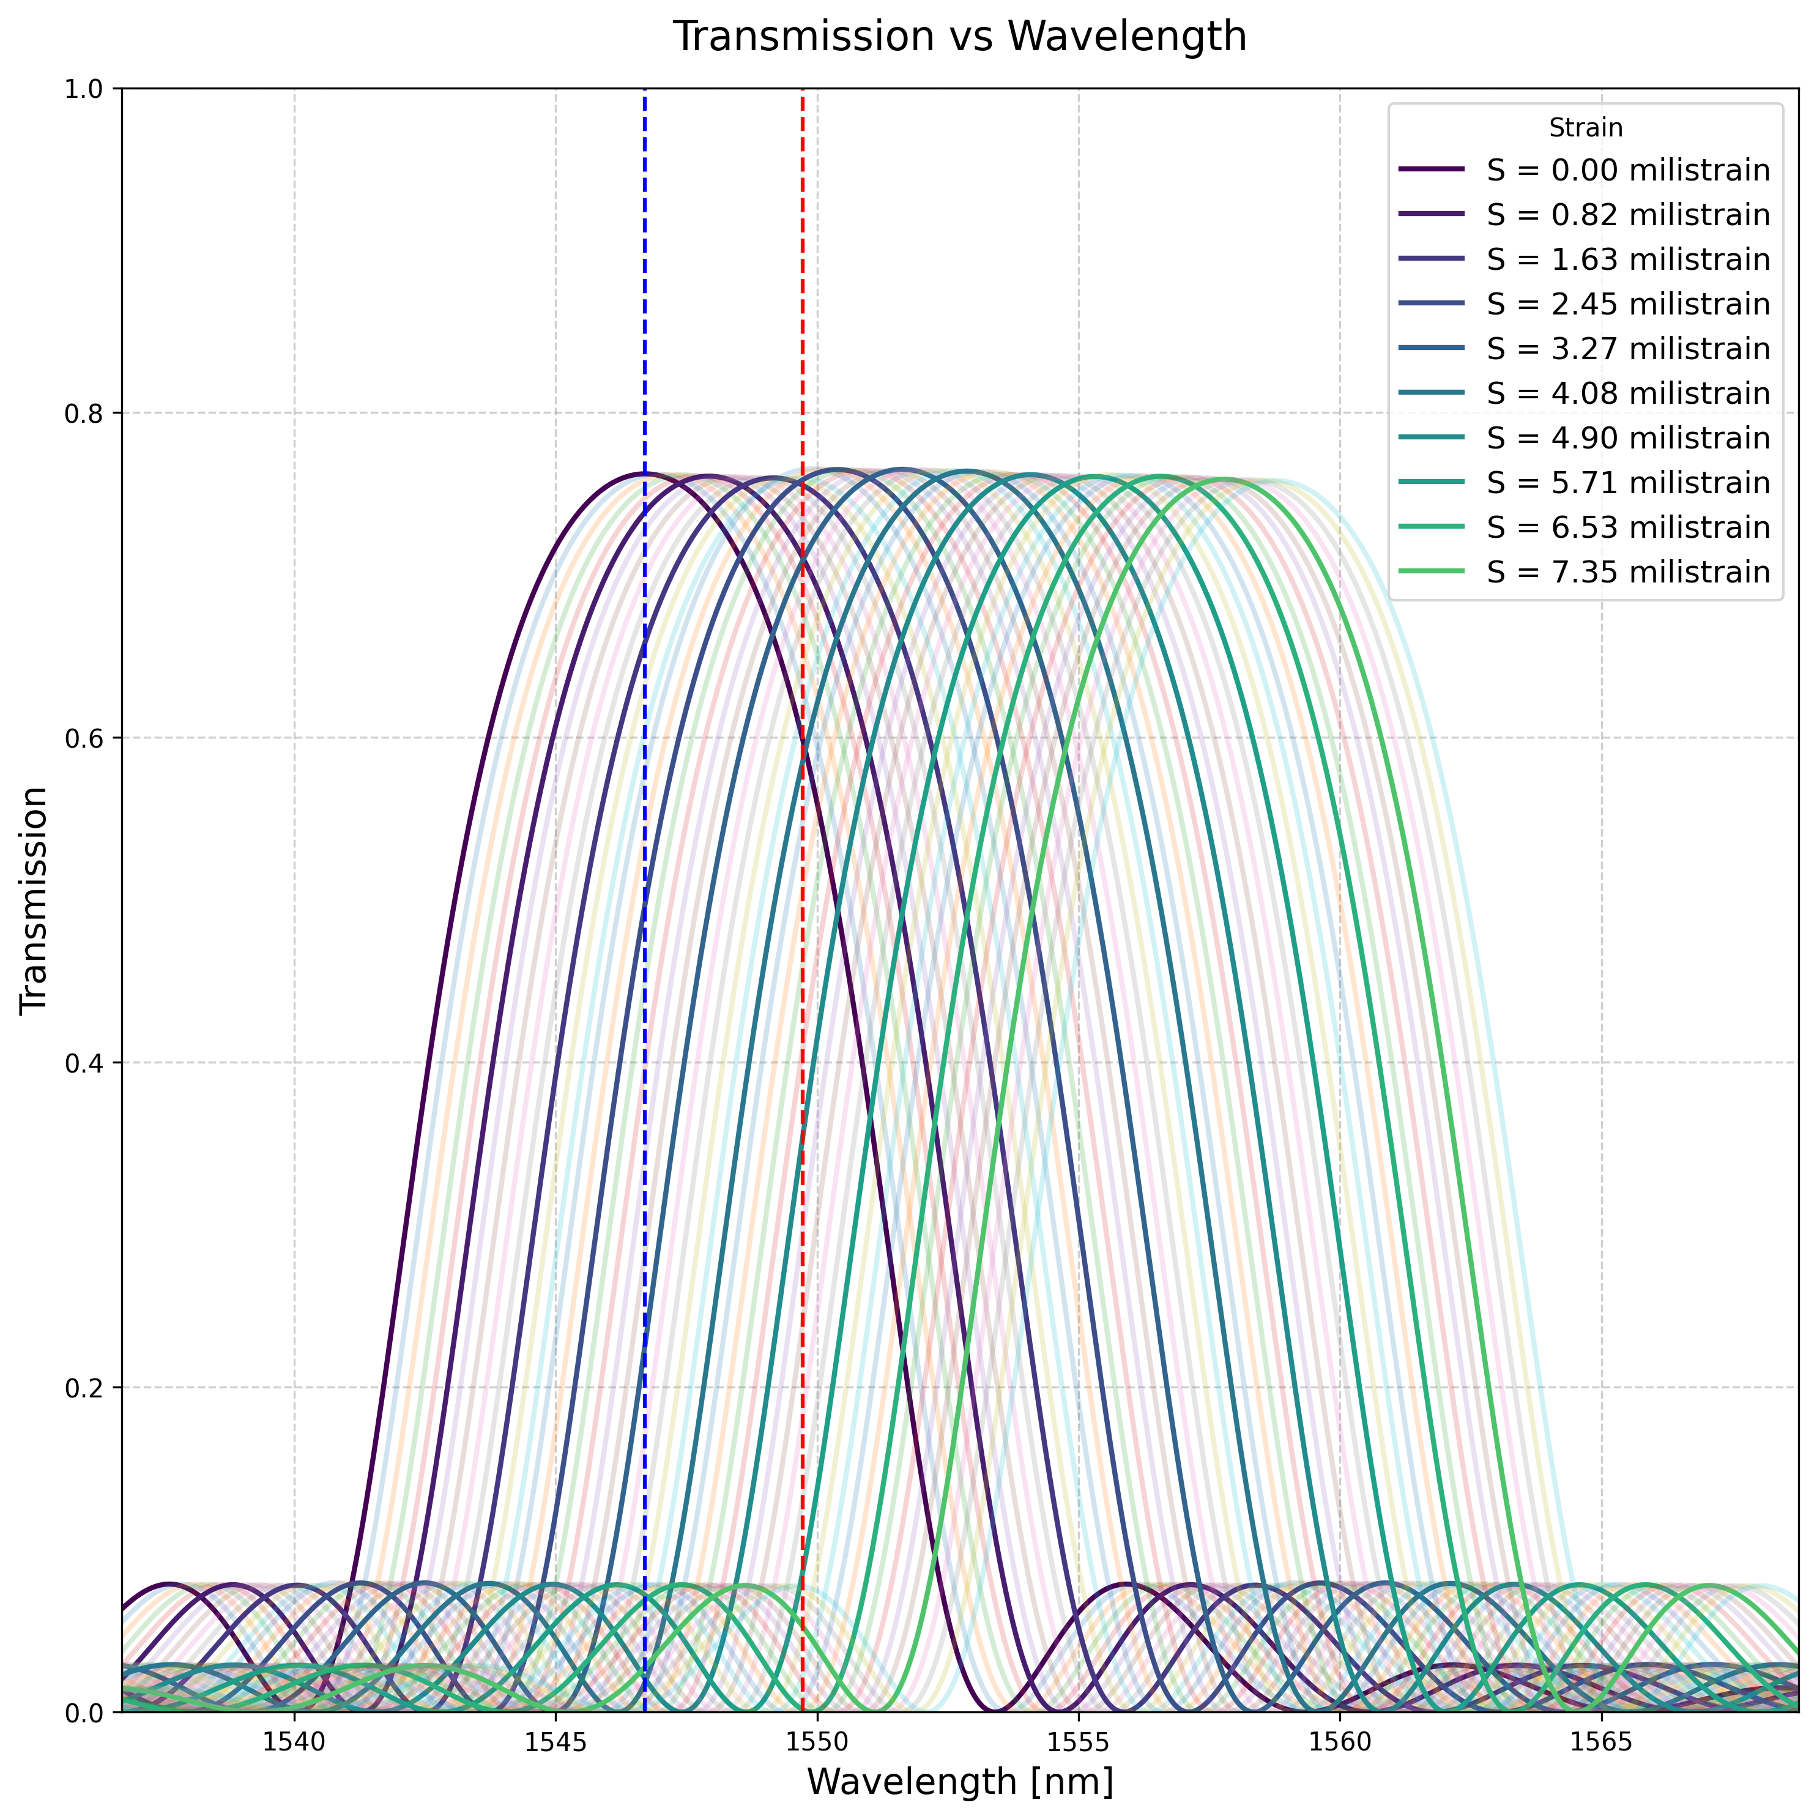
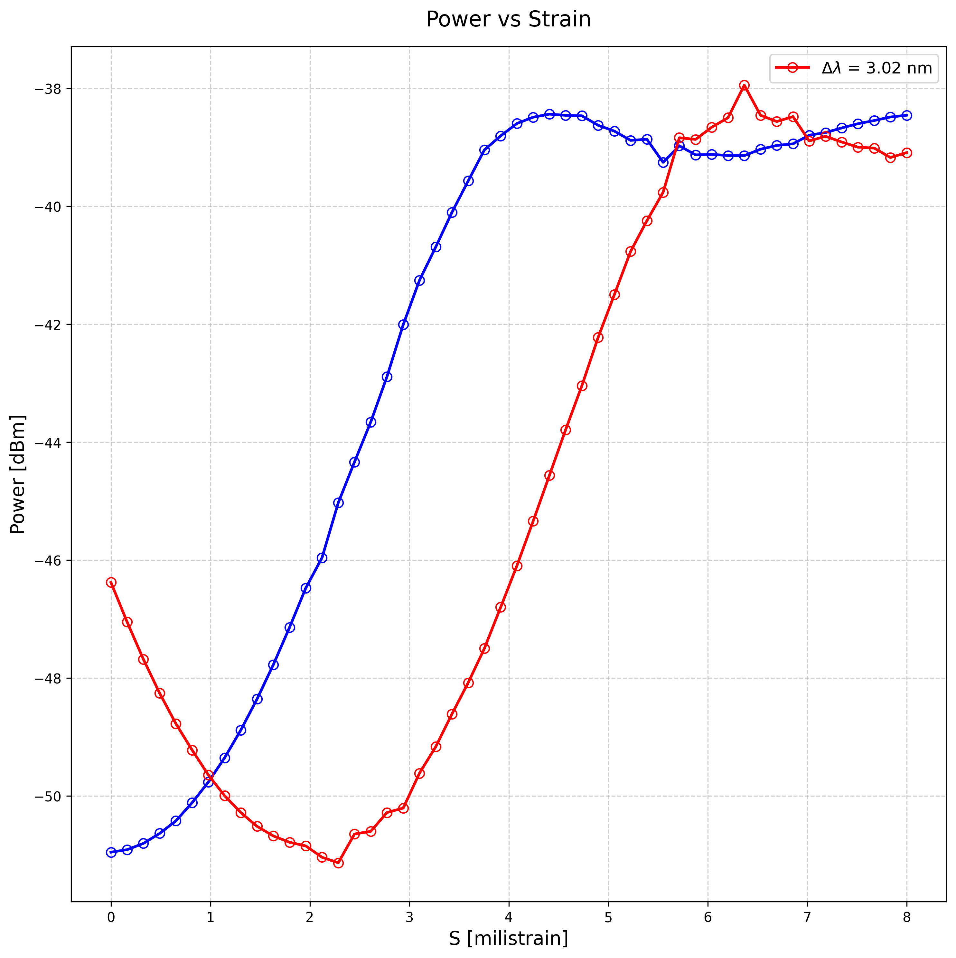
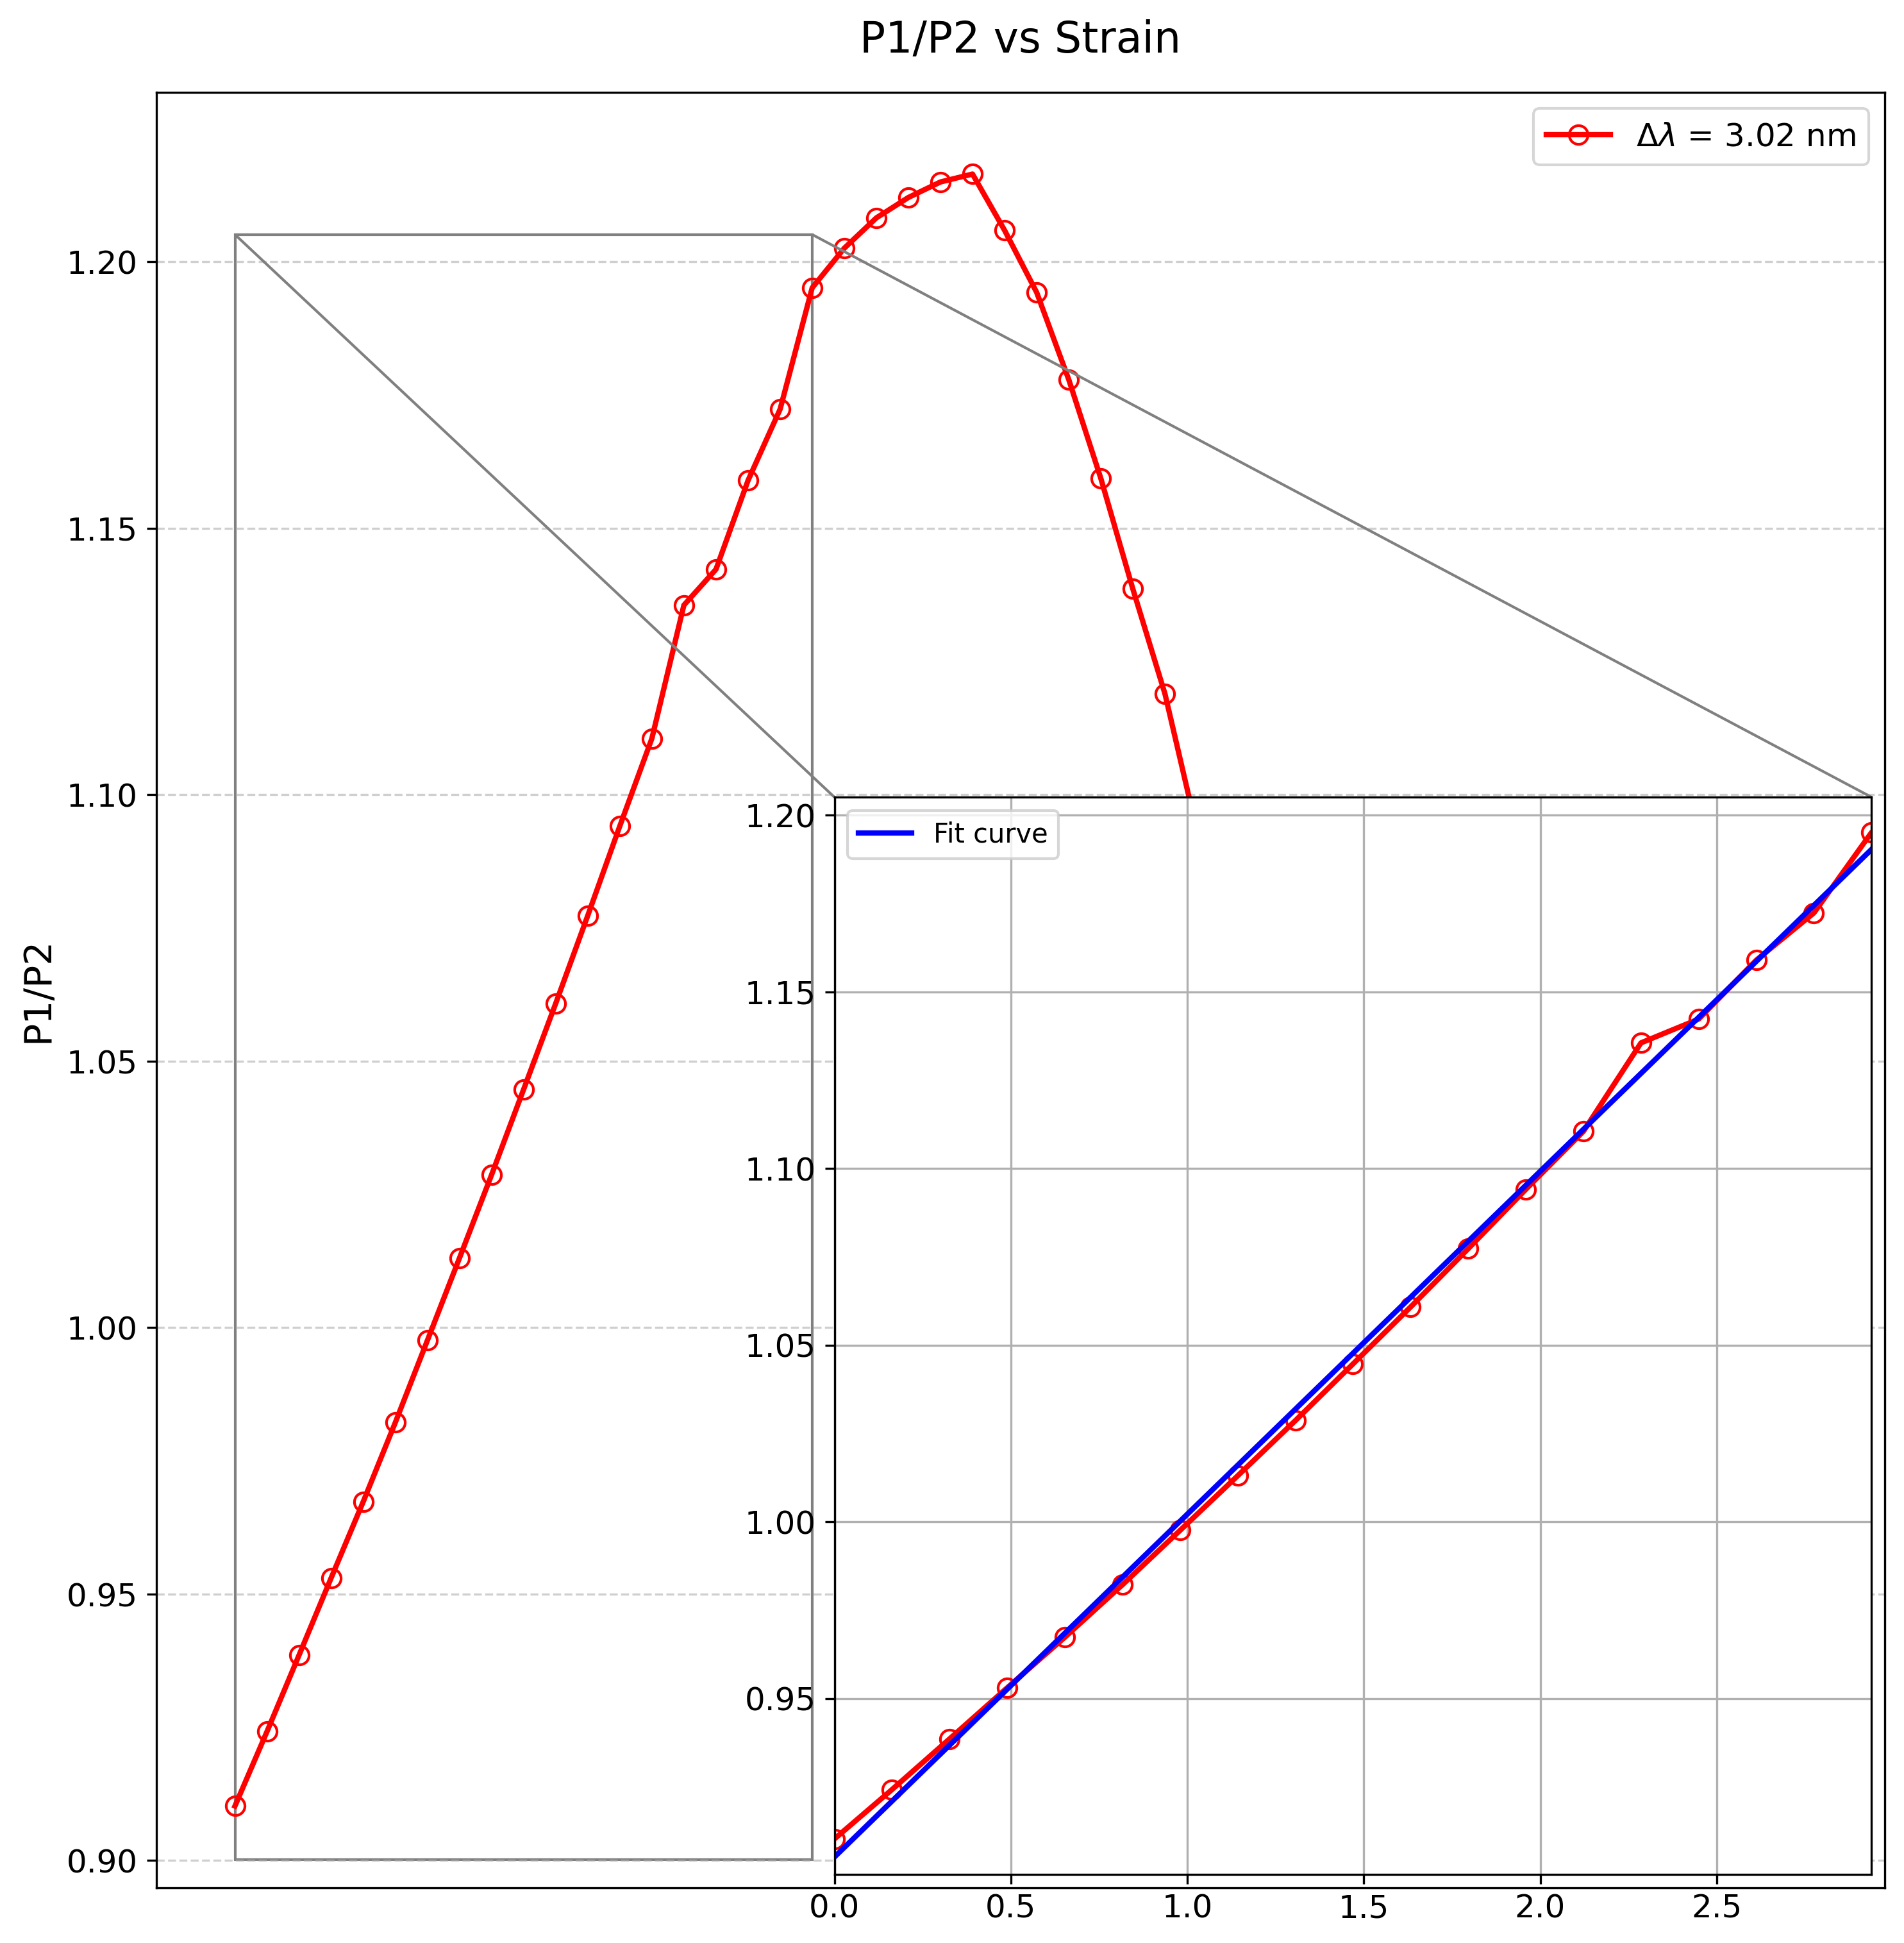
7º Etapa – Qual o máximo de deformação que é possível aplicar mantendo a relação de potência linear?

Slide 11
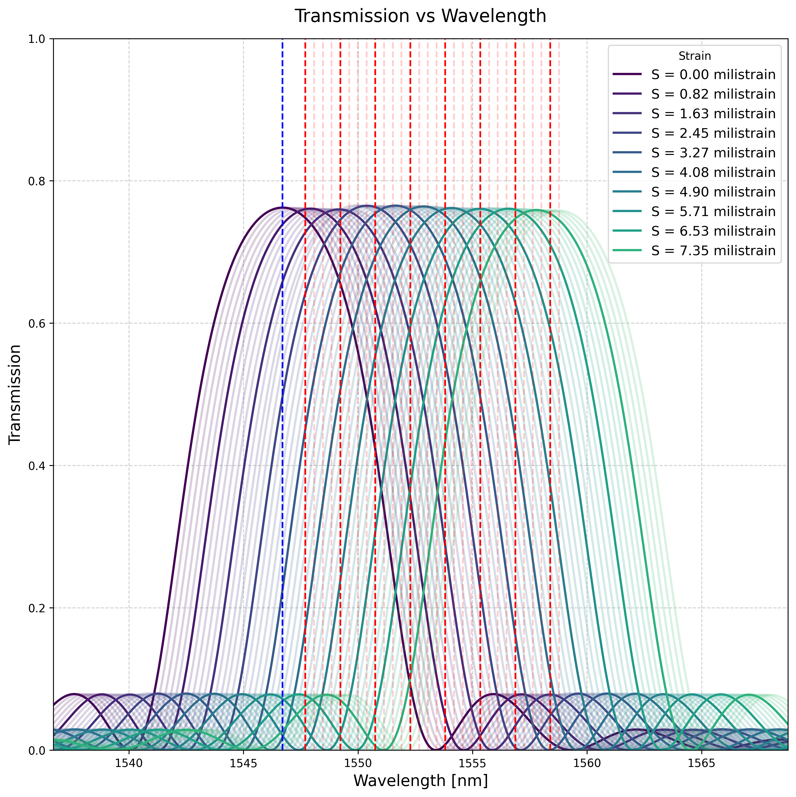
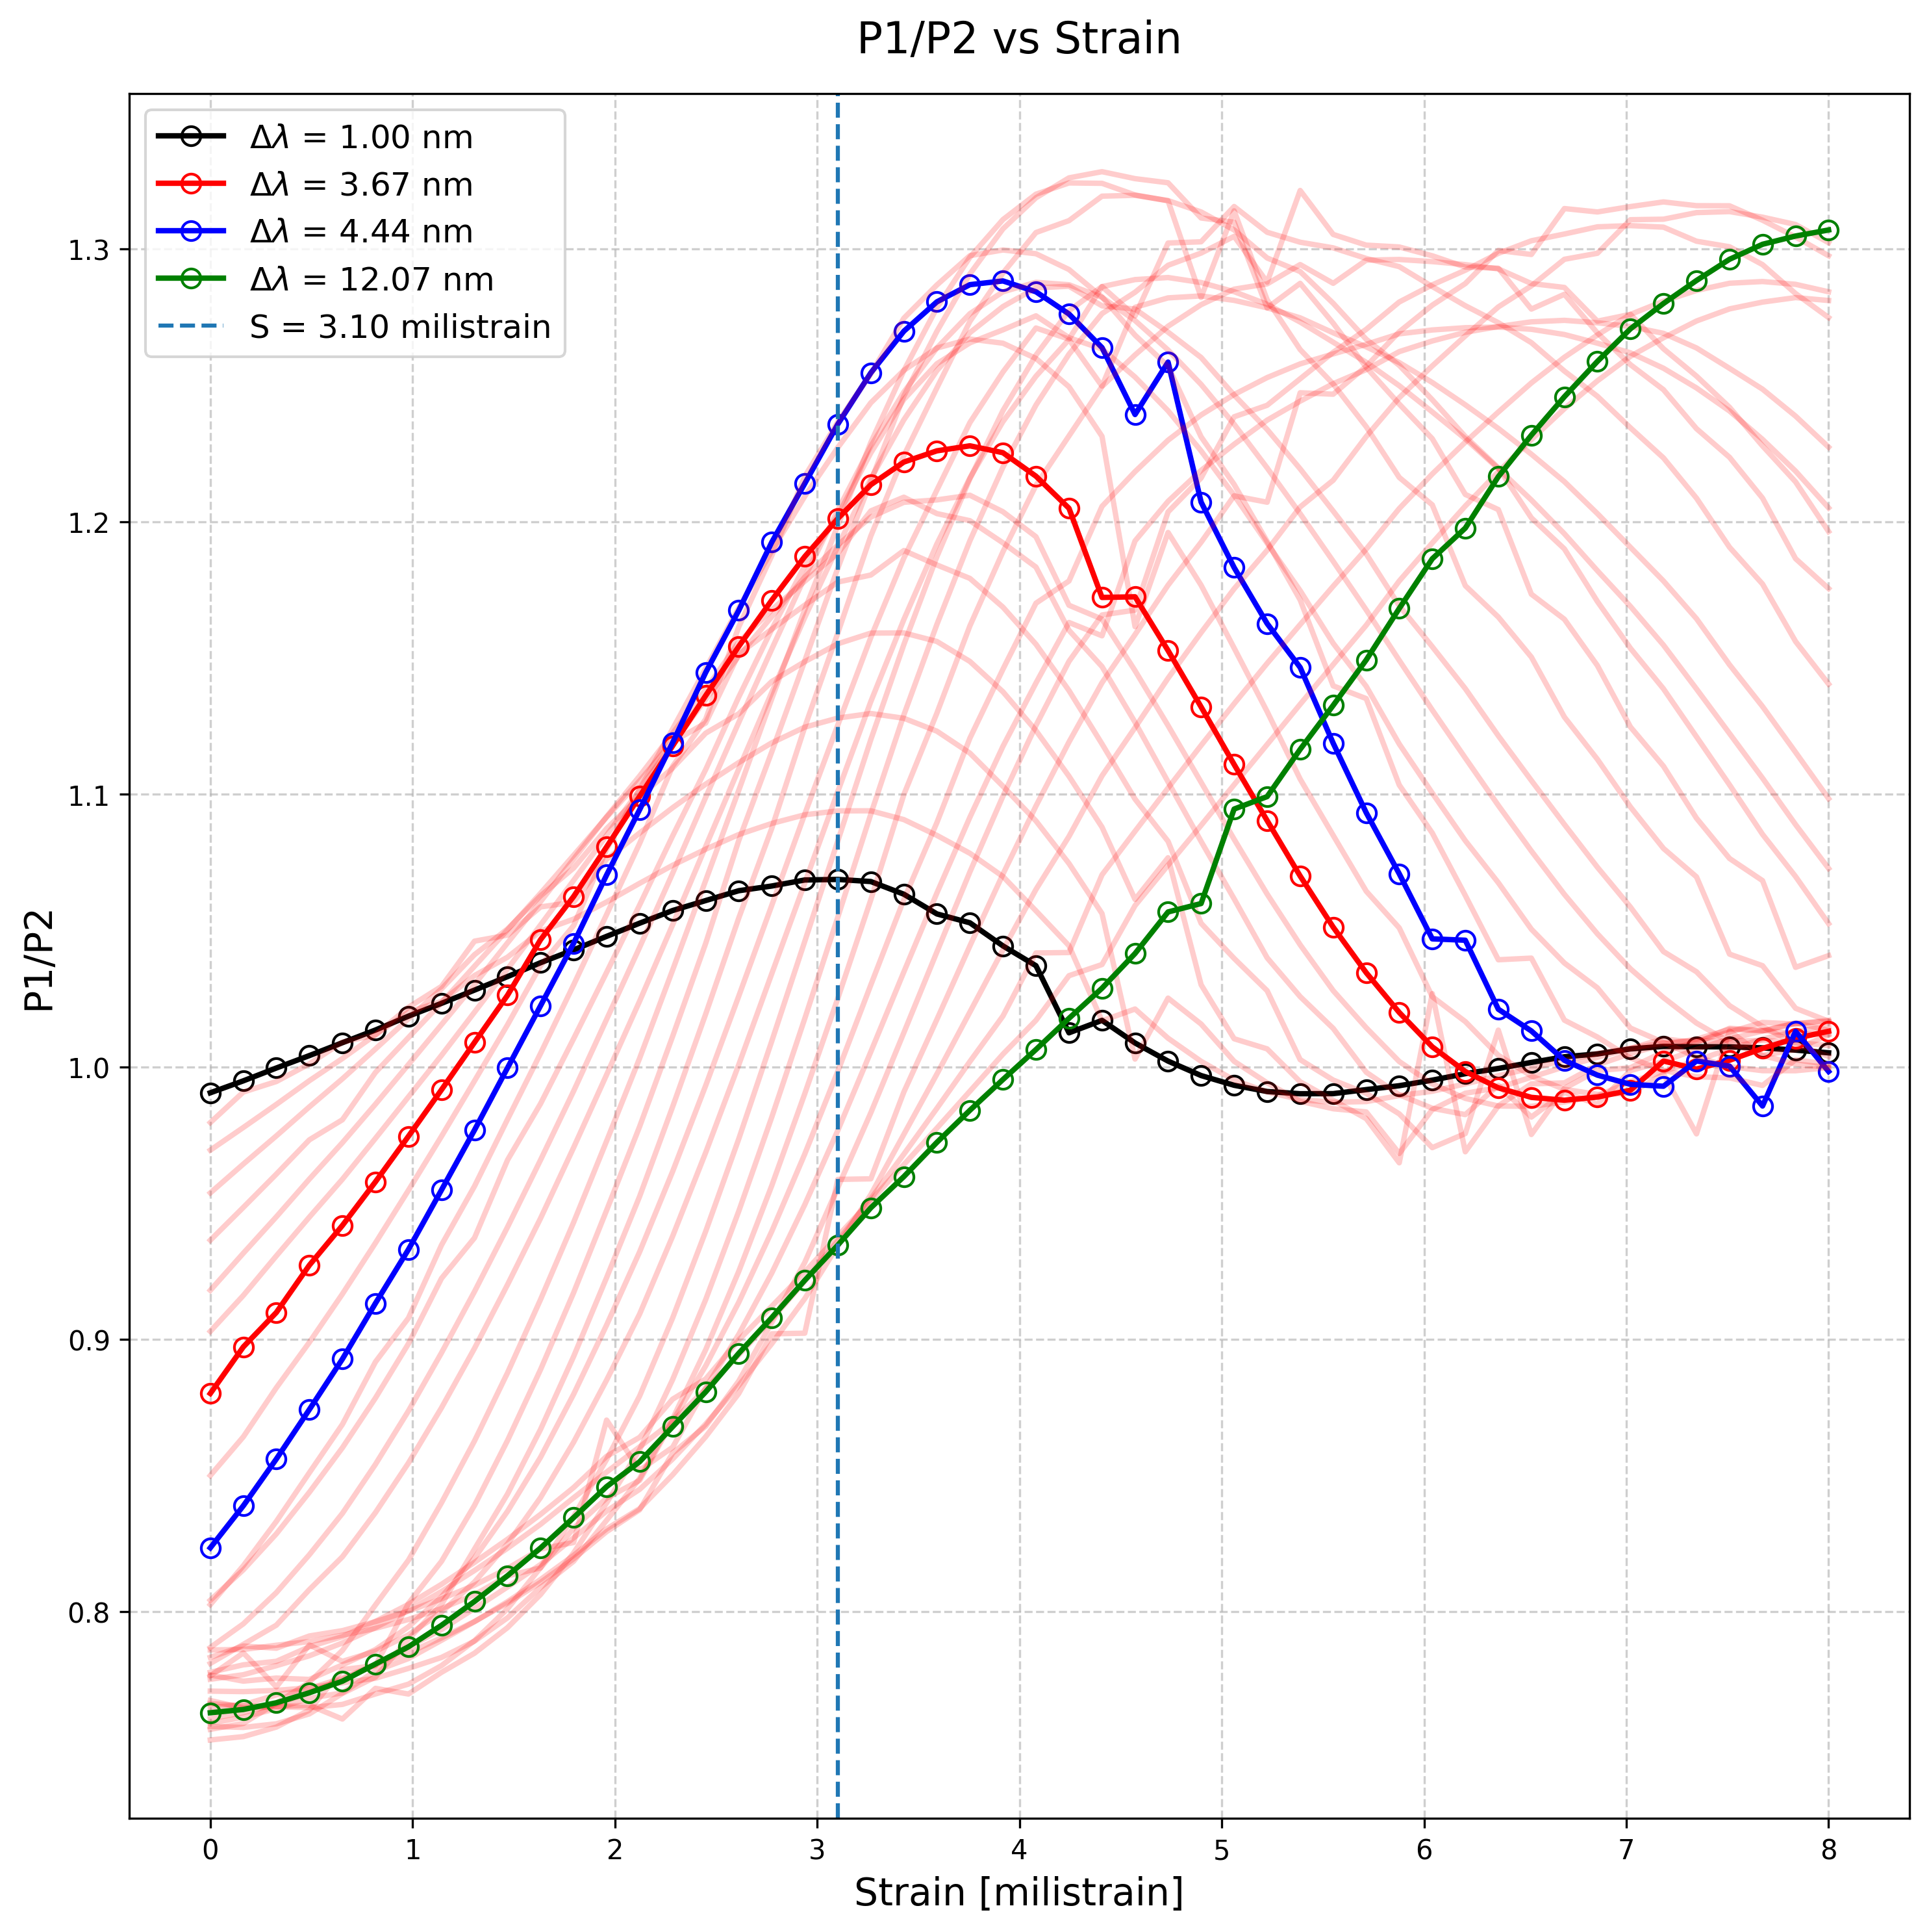
8º Etapa – Variando o comprimento de onda do laser na faixa para obter o ponto ótimo.
O comprimento de onda de um dos lasers é mantido fixo (linha azul) enquanto que o segundo lasers é variado. Note que conforme a distância de comprimento de ondas dos lasers ($Δλ$) aumenta, a relação de potências vai perdendo a linearidade.

Slide 12
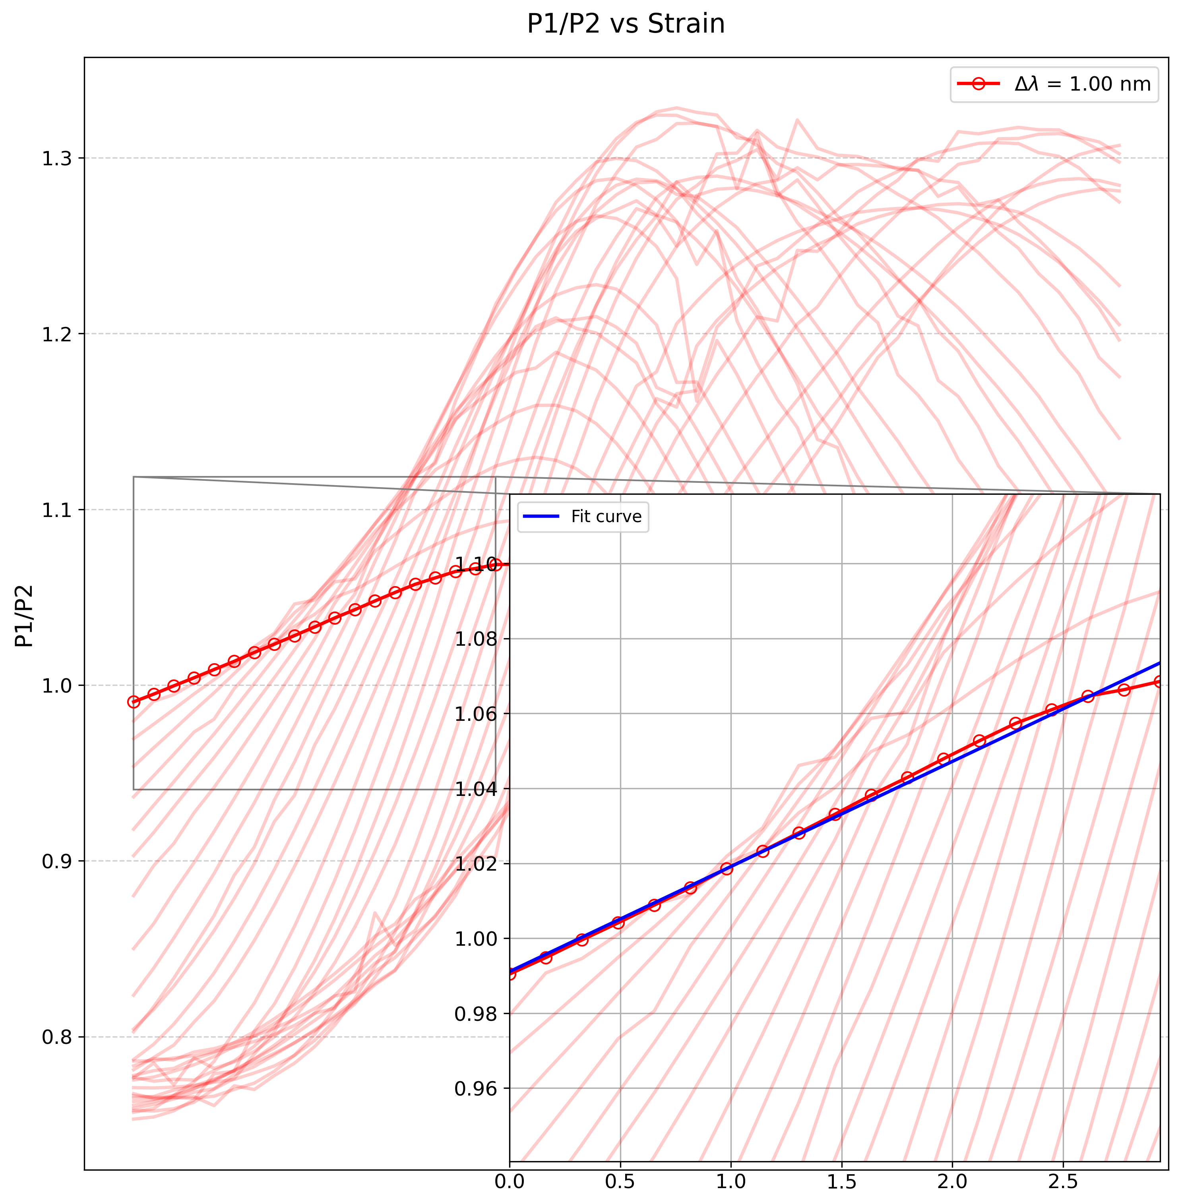
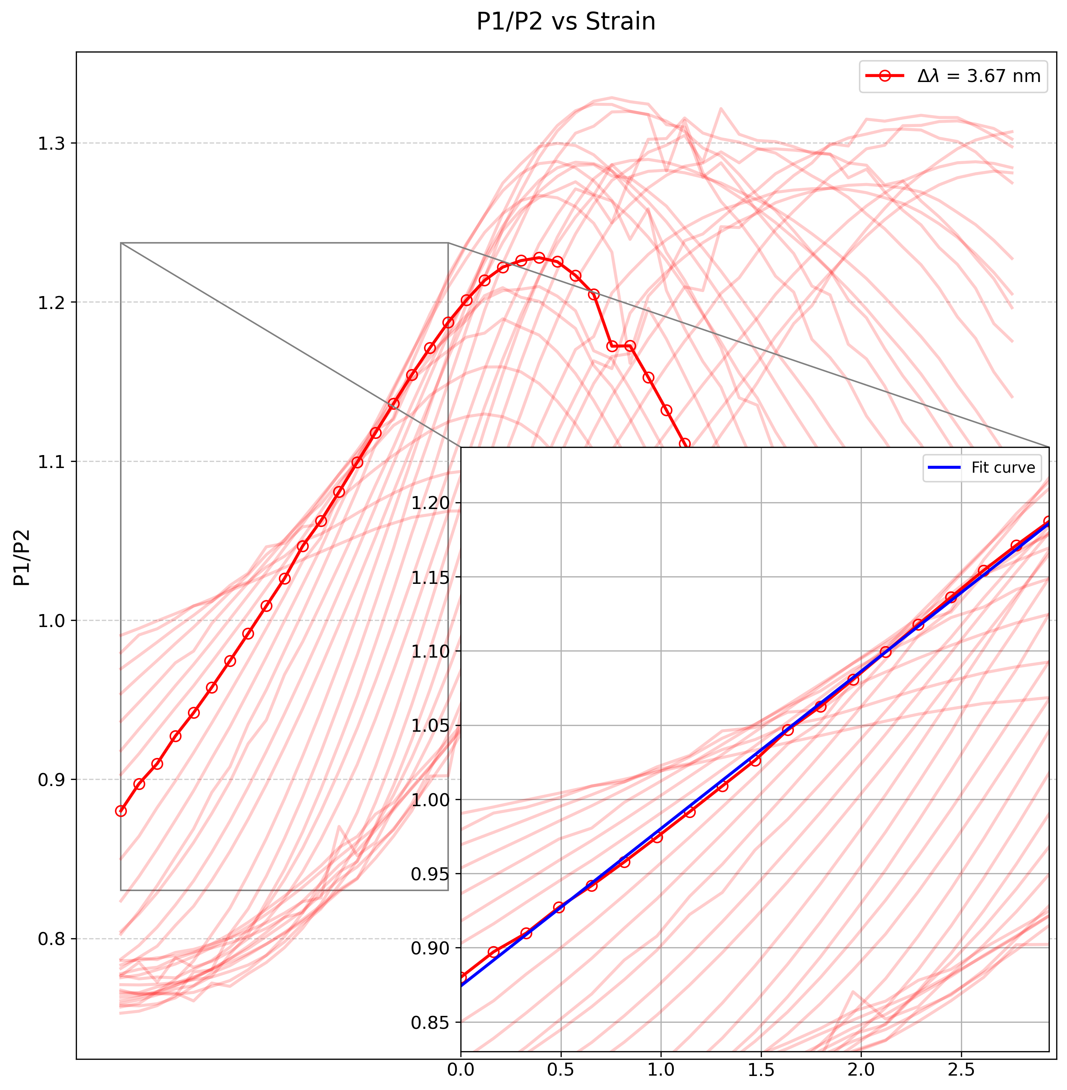
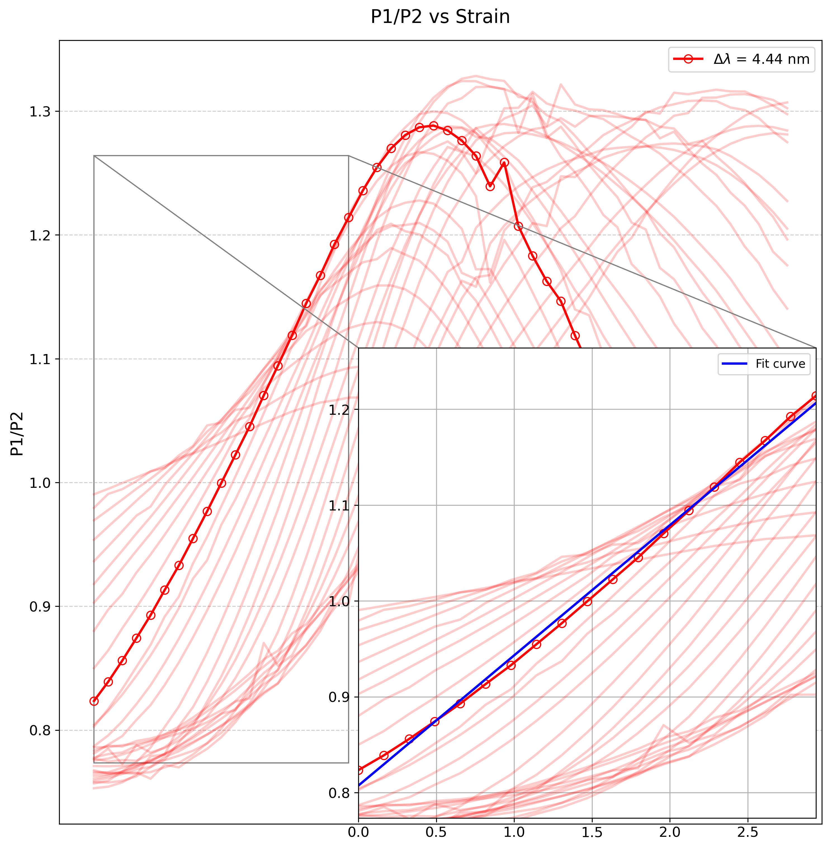
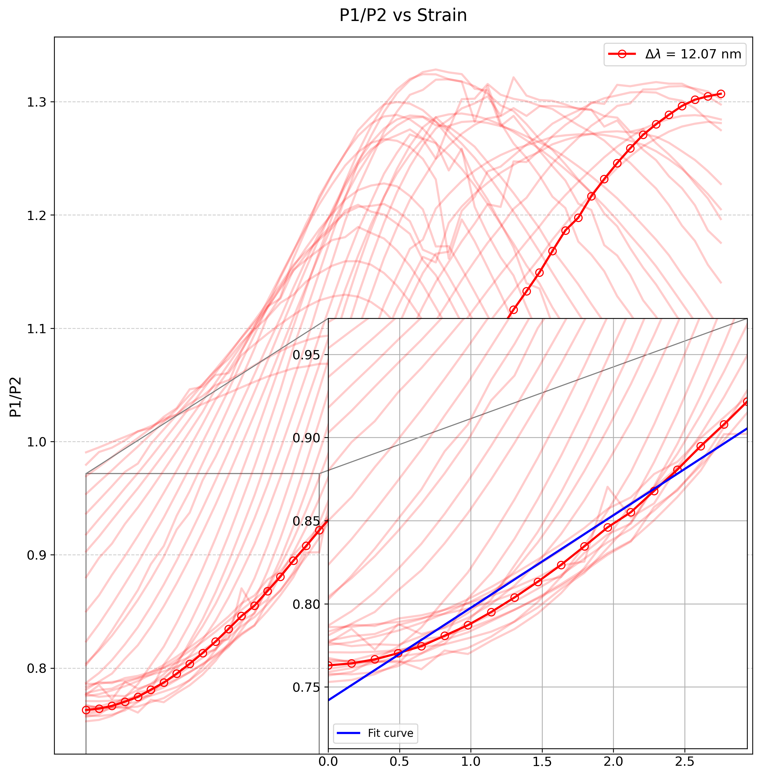
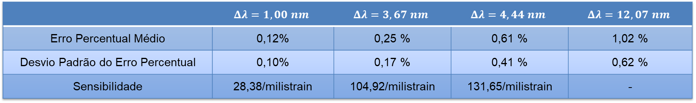
8º Etapa – Variando o comprimento de onda do laser na faixa para obter o ponto ótimo.
 | $$Δλ=1,00 nm$$ | $$Δλ=3,67 nm$$ | $$Δλ=4,44 nm$$ | $$Δλ=12,07 nm$$
Erro Percentual Médio | 0,12% | 0,25 % | 0,61 % | 1,02 %
Desvio Padrão do Erro Percentual | 0,10% | 0,17 % | 0,41 % | 0,62 %
Sensibilidade | 28,38/milistrain | 104,92/milistrain | 131,65/milistrain | -

Slide 13
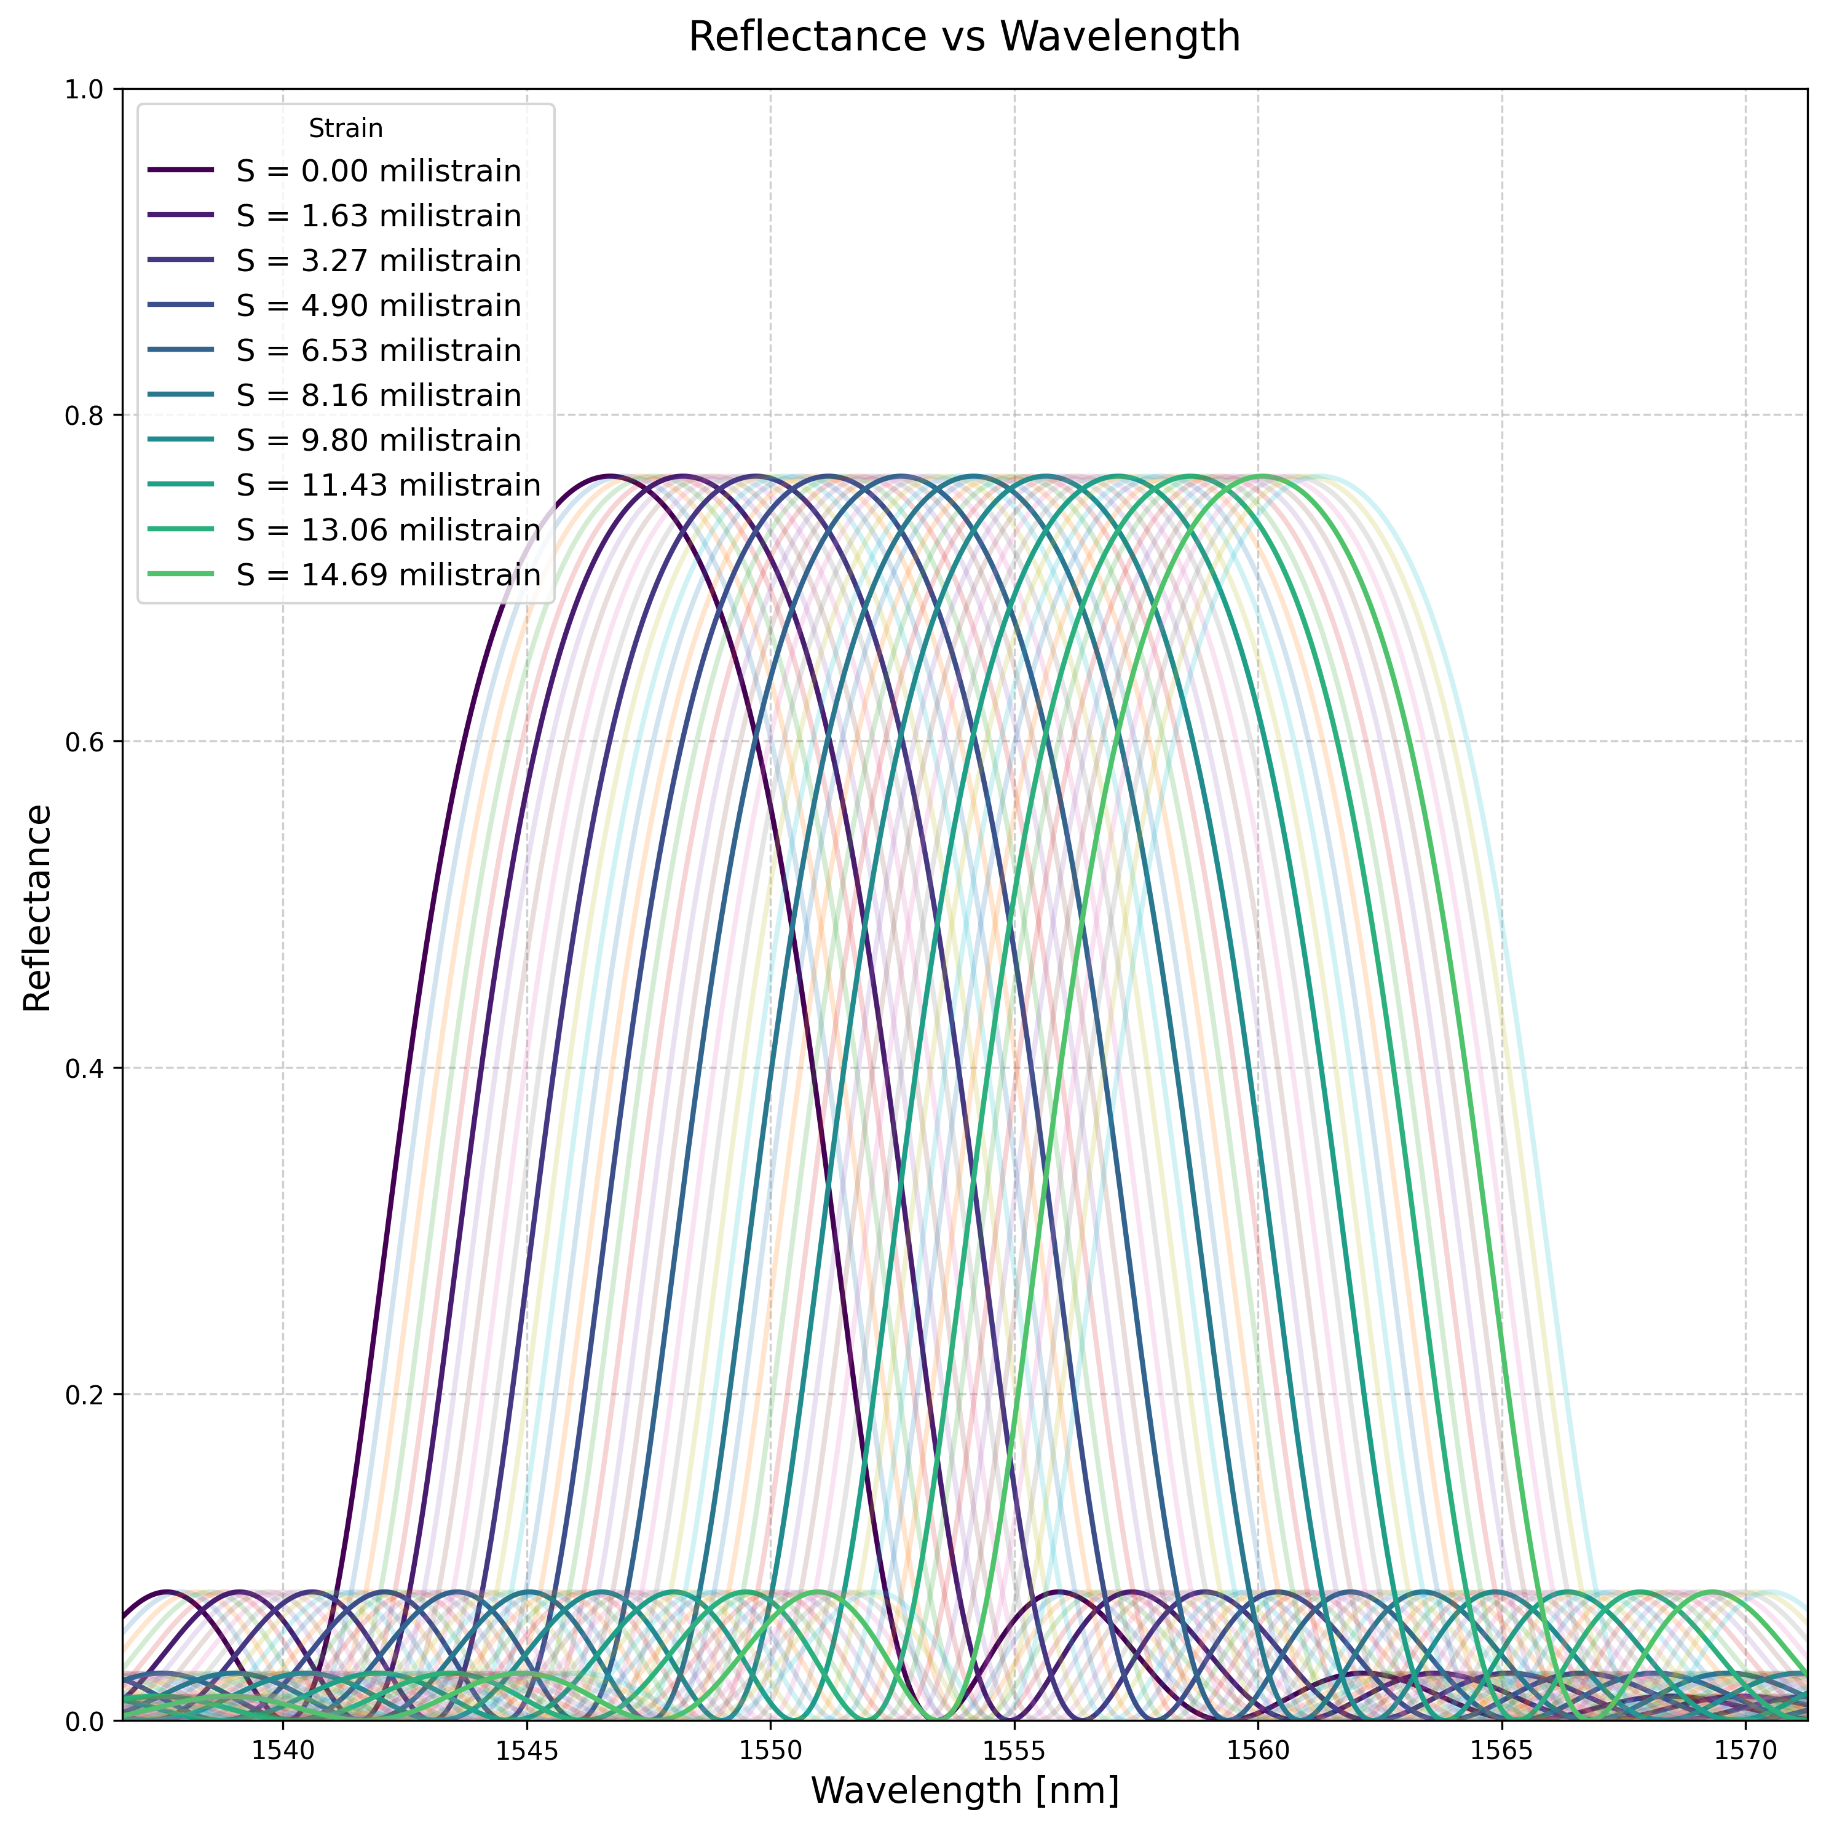
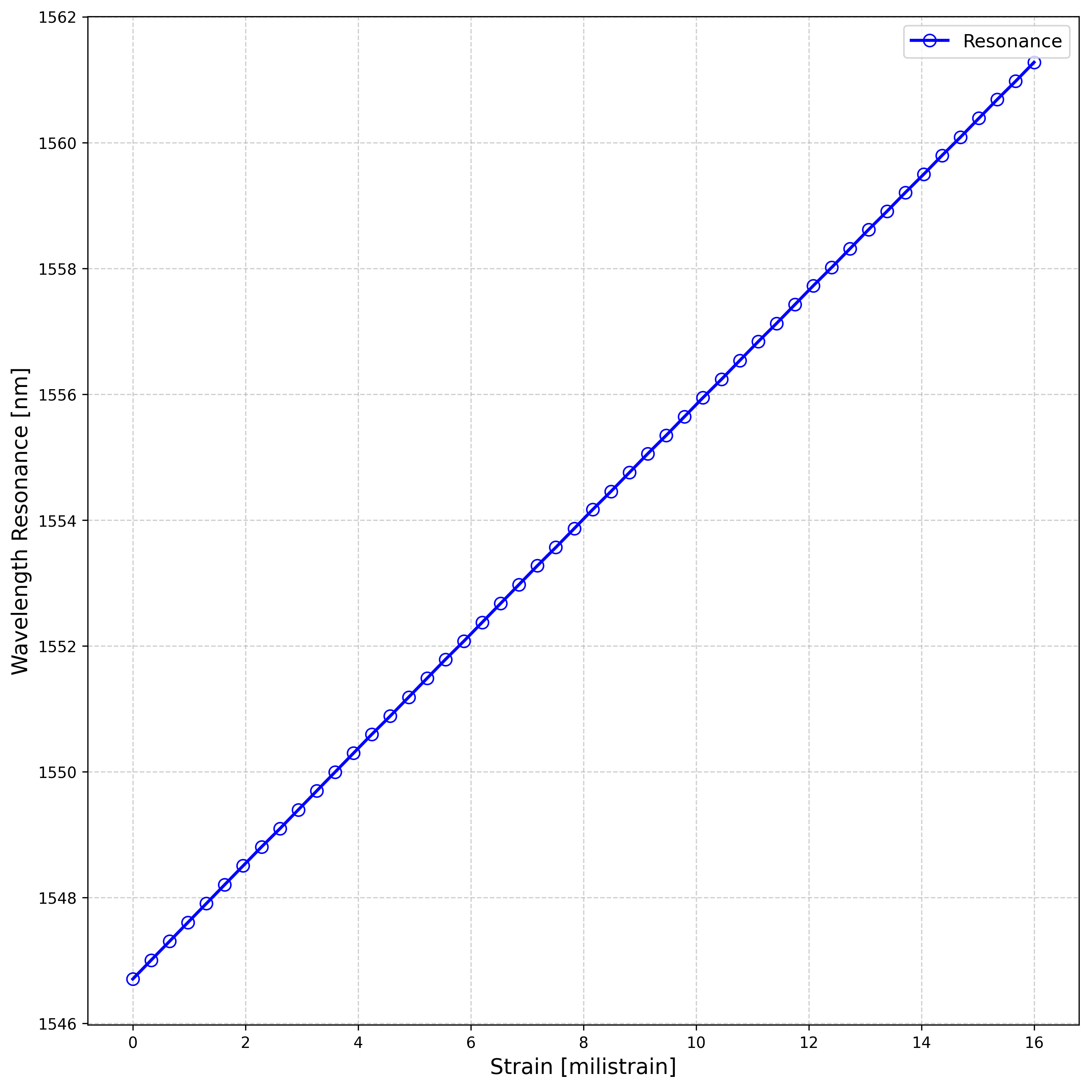
9º Etapa – Deformação apenas em x.
A equação utilizada foi a mesma apresentada anteriormente, porém, multiplicando apenas as dimensões que variam com x por um fator (1+S);
Caso fosse mantida a mesma variação de 0 à 8 milistrain, não seria possível observar a região limiar onde a razão de potências deixa de ser linear. Por isso, agora é aplicada uma deformação de 0 à 16 milistrain.

Slide 14
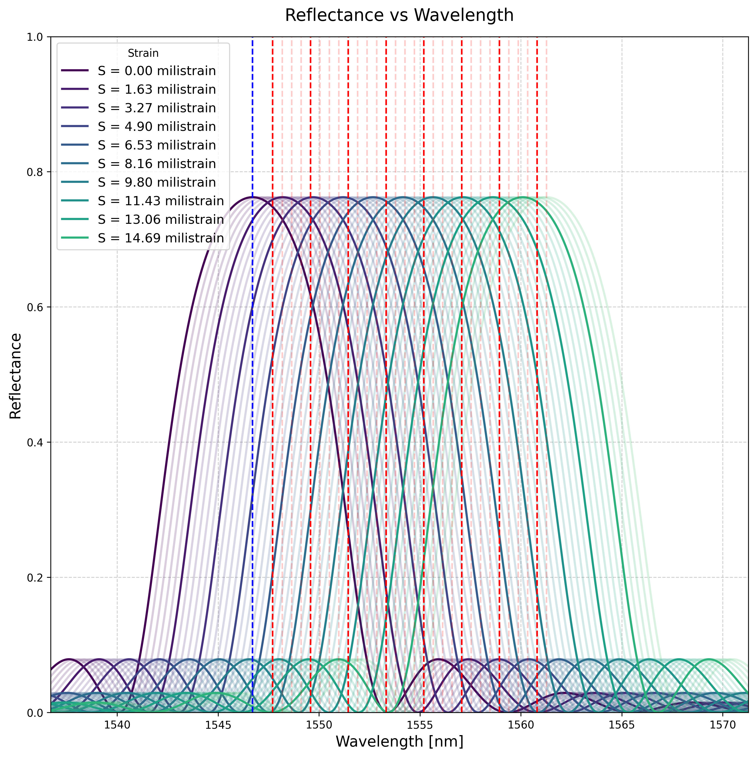
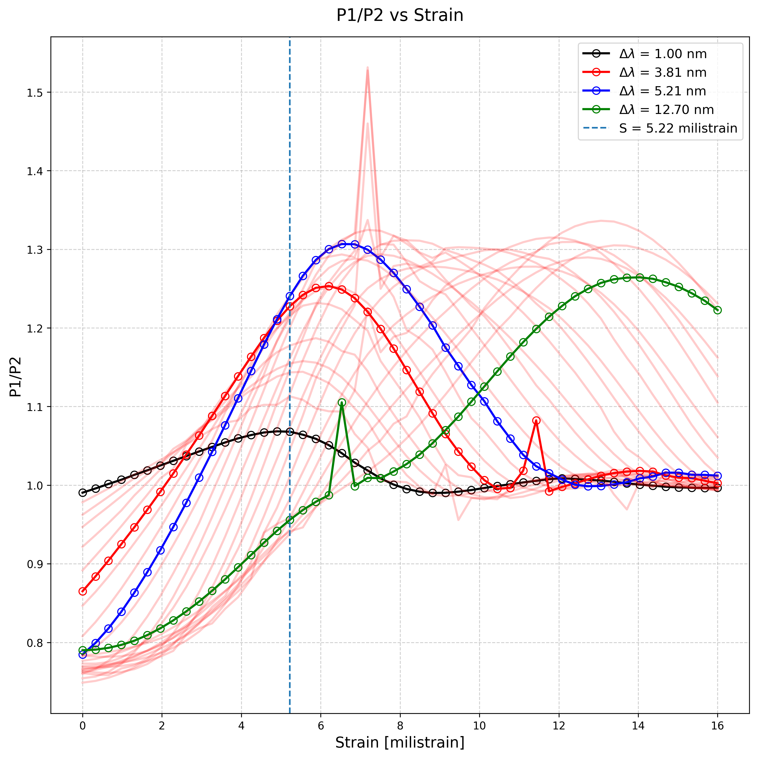
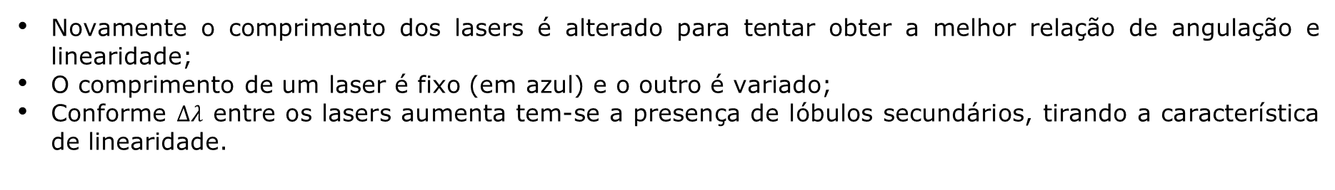
9º Etapa – Deformação apenas em x.
Novamente o comprimento dos lasers é alterado para tentar obter a melhor relação de angulação e linearidade;
O comprimento de um laser é fixo (em azul) e o outro é variado;
Conforme $Δλ$ entre os lasers aumenta tem-se a presença de lóbulos secundários, tirando a característica de linearidade.

Slide 15
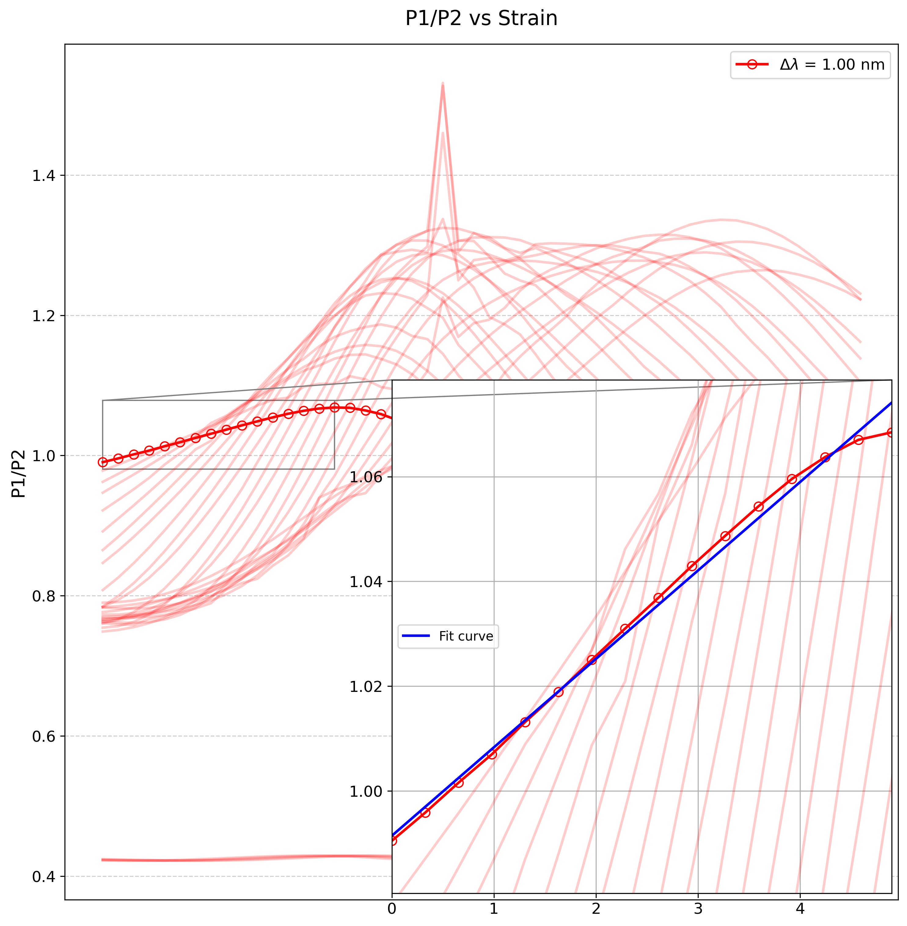
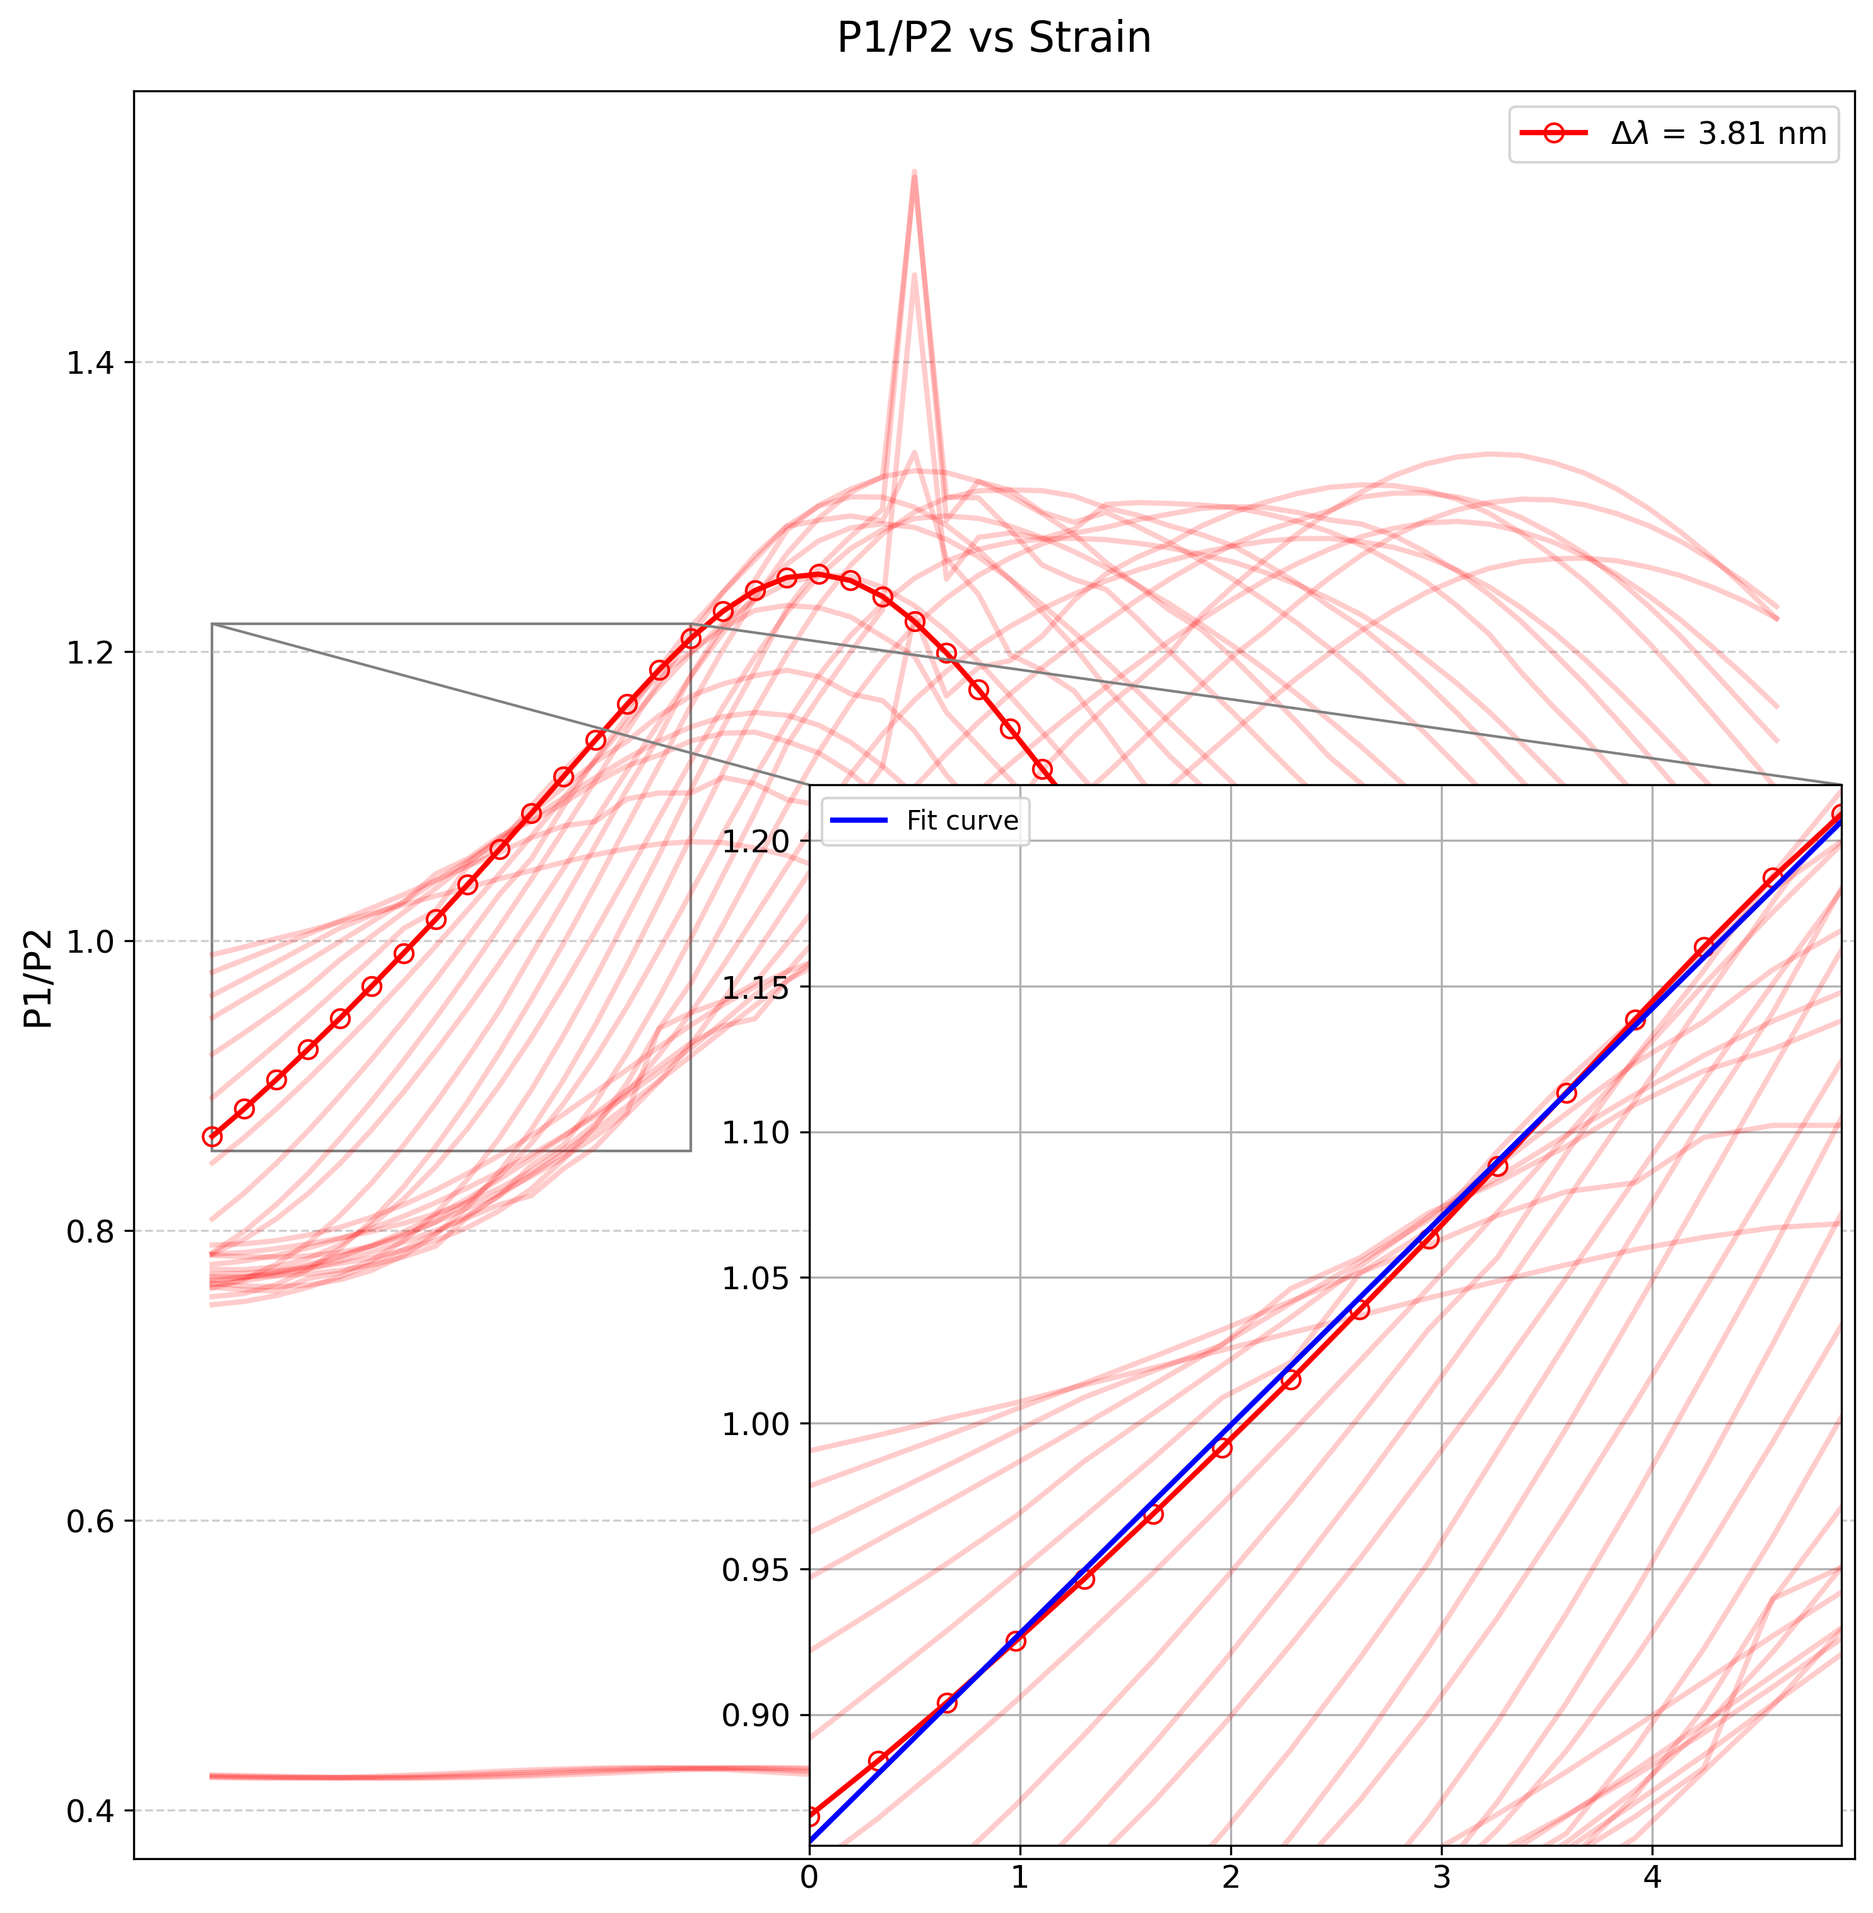
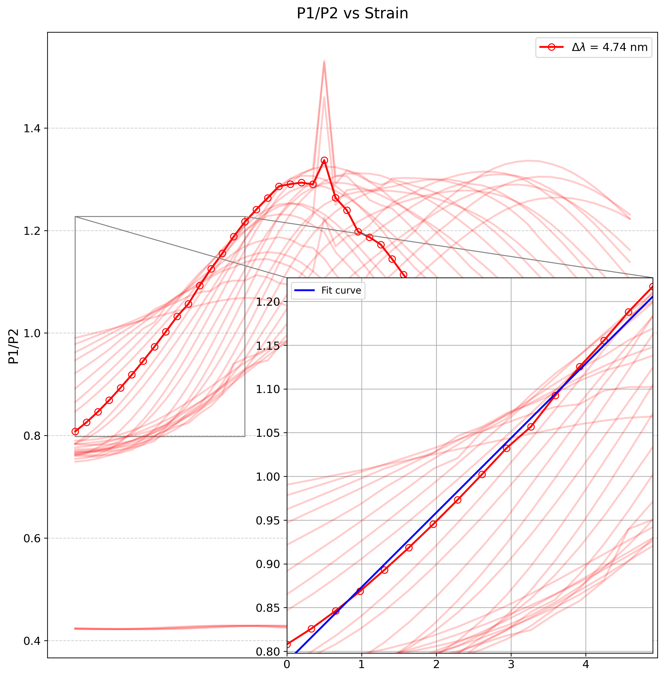
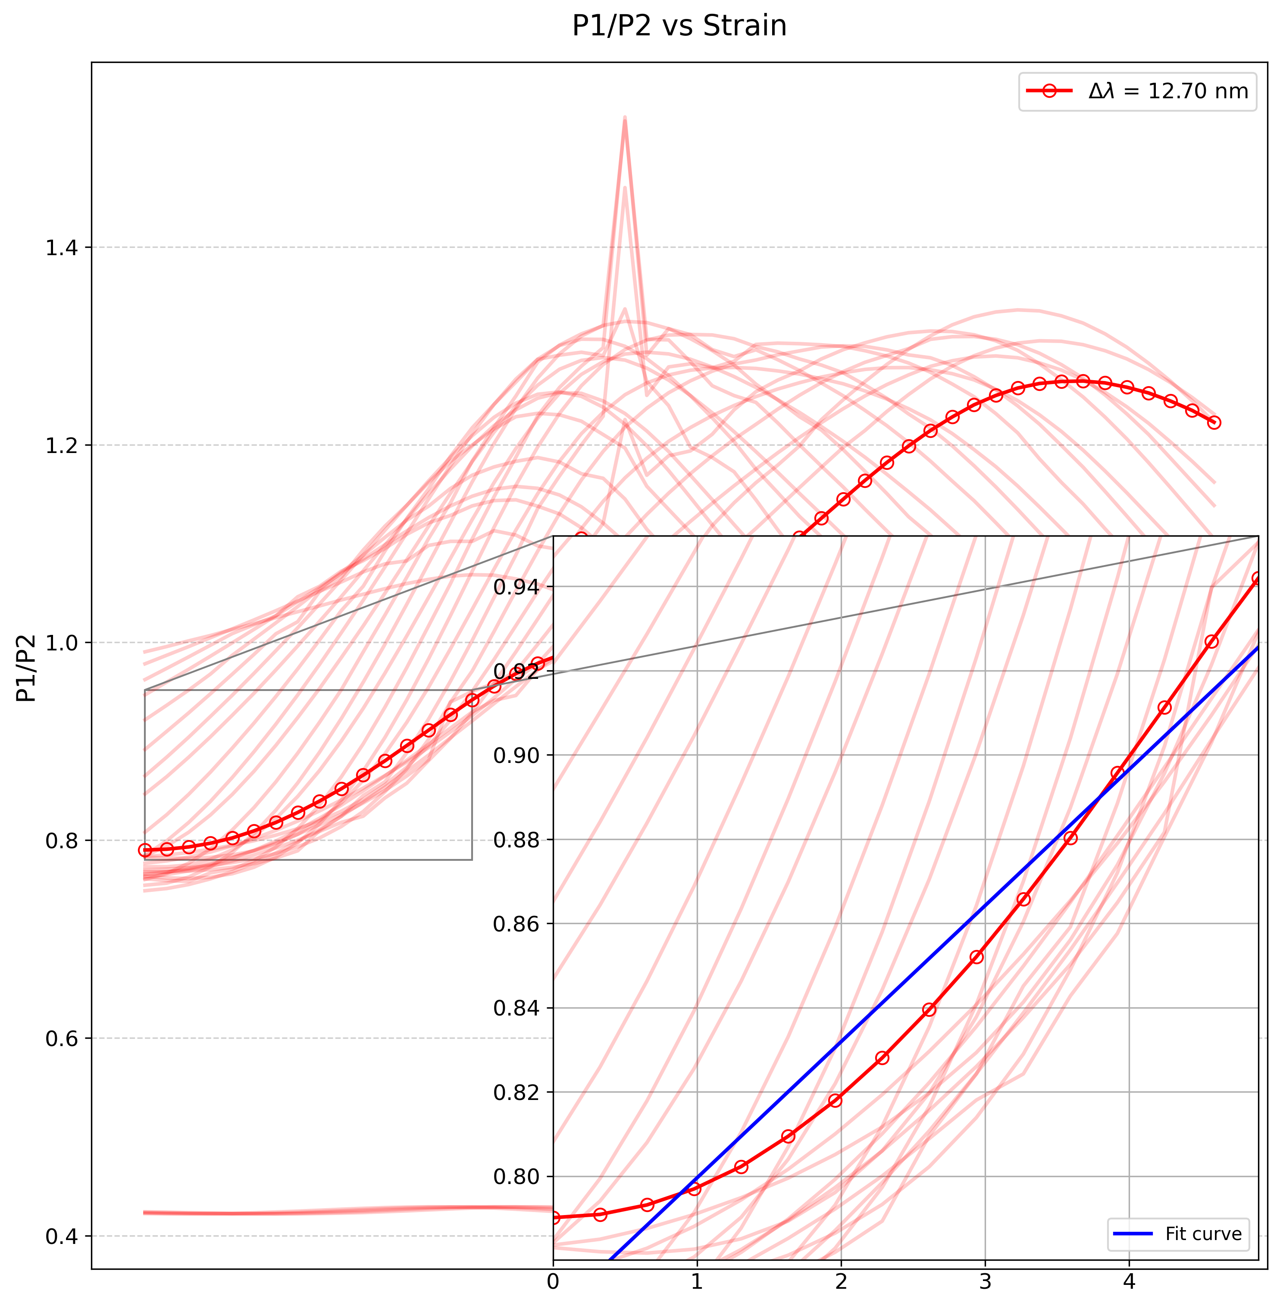
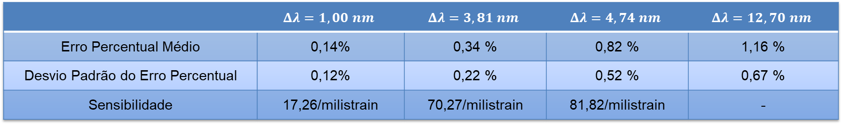
9º Etapa – Deformação apenas em x.
 | $$Δλ=1,00 nm$$ | $$Δλ=3,81 nm$$ | $$Δλ=4,74 nm$$ | $$Δλ=12,70 nm$$
Erro Percentual Médio | 0,14% | 0,34 % | 0,82 % | 1,16 %
Desvio Padrão do Erro Percentual | 0,12% | 0,22 % | 0,52 % | 0,67 %
Sensibilidade | 17,26/milistrain | 70,27/milistrain | 81,82/milistrain | -

Slide 16
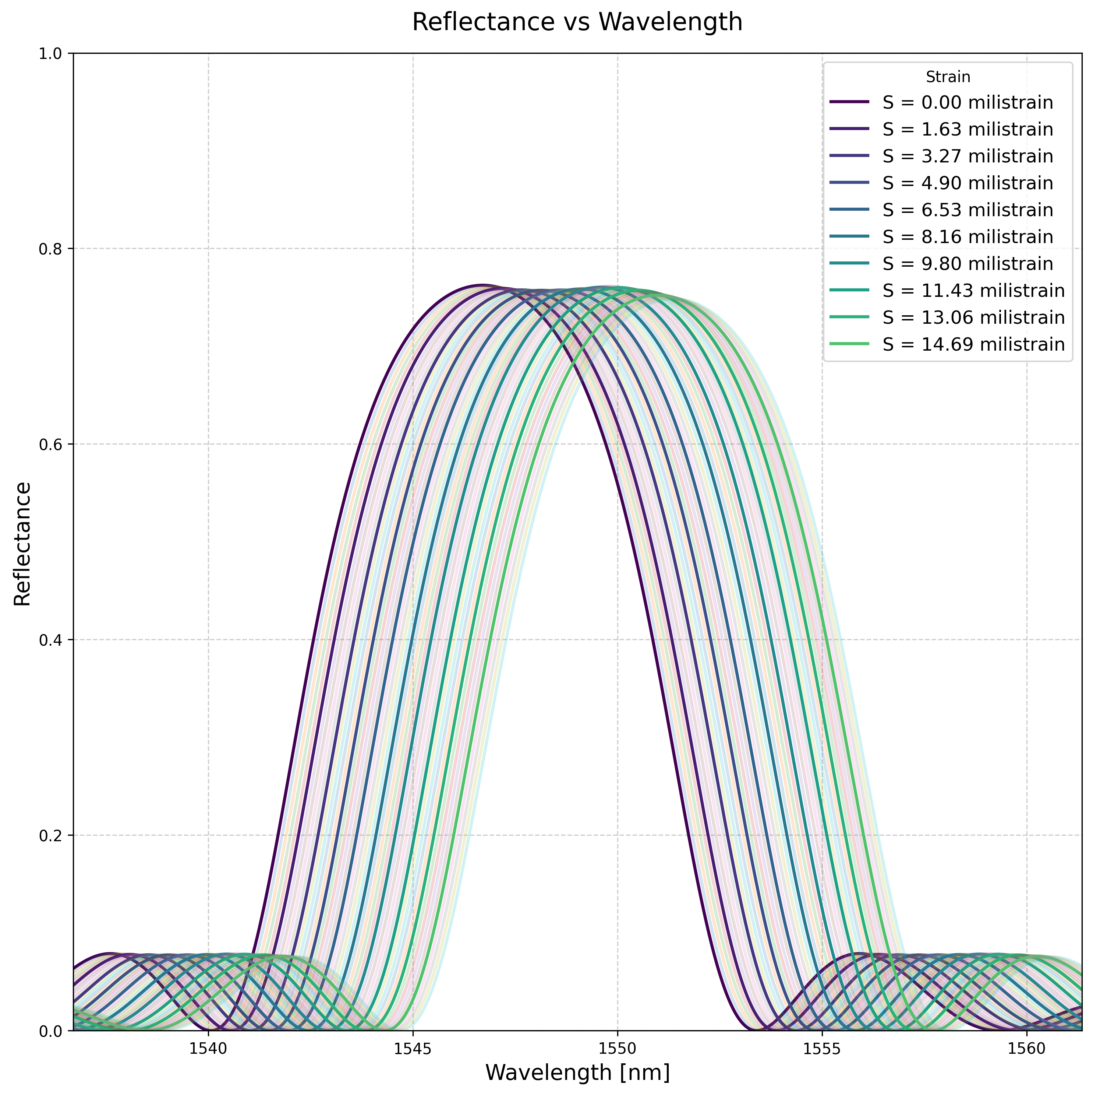
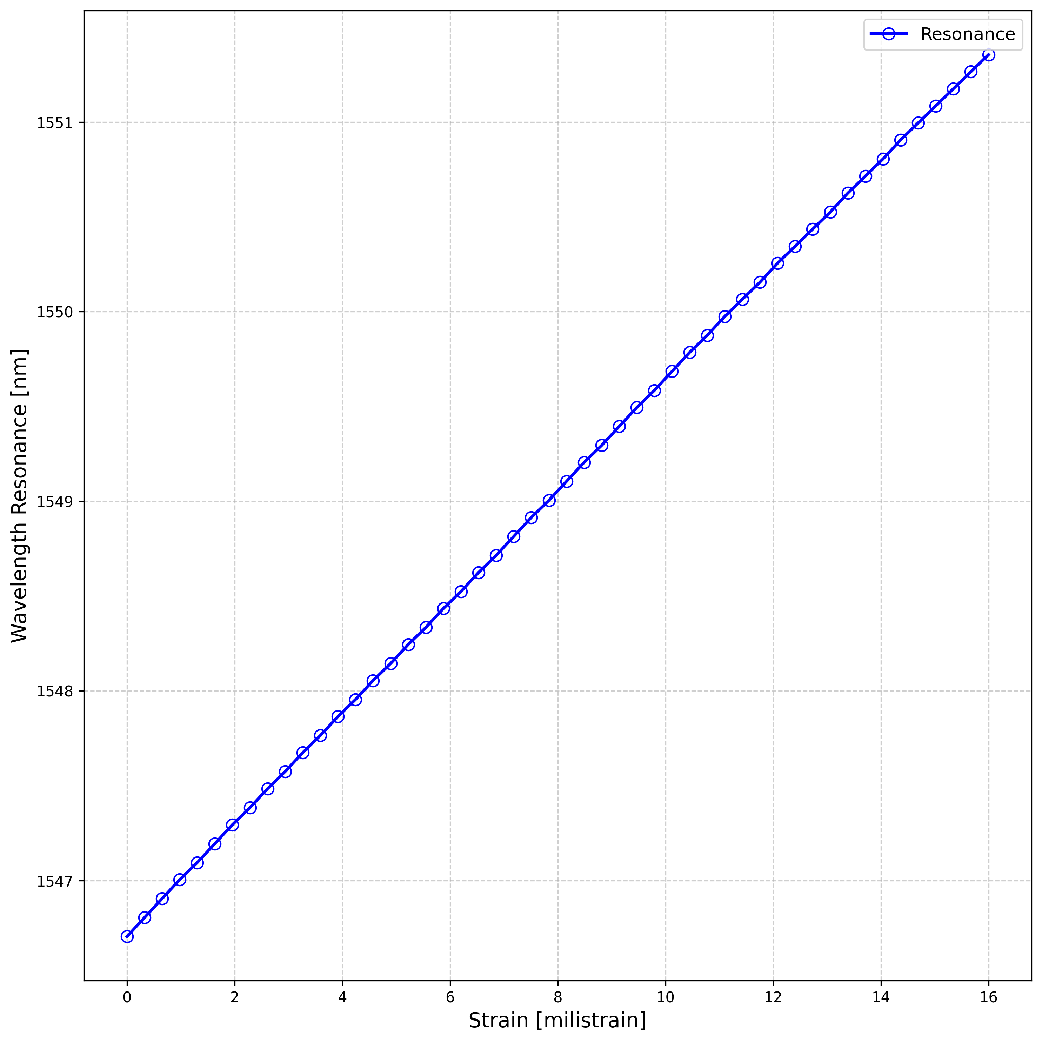
10º Etapa – Deformação apenas em y.
A equação utilizada foi a mesma apresentada anteriormente, porém, multiplicando apenas as dimensões que variam com x por um fator (1+S);
Note que a mesma variação de 0 à 16 milistrain é realizada. O dispositivo consegue suportar mais deformação nessa situação de simulação.

Slide 17
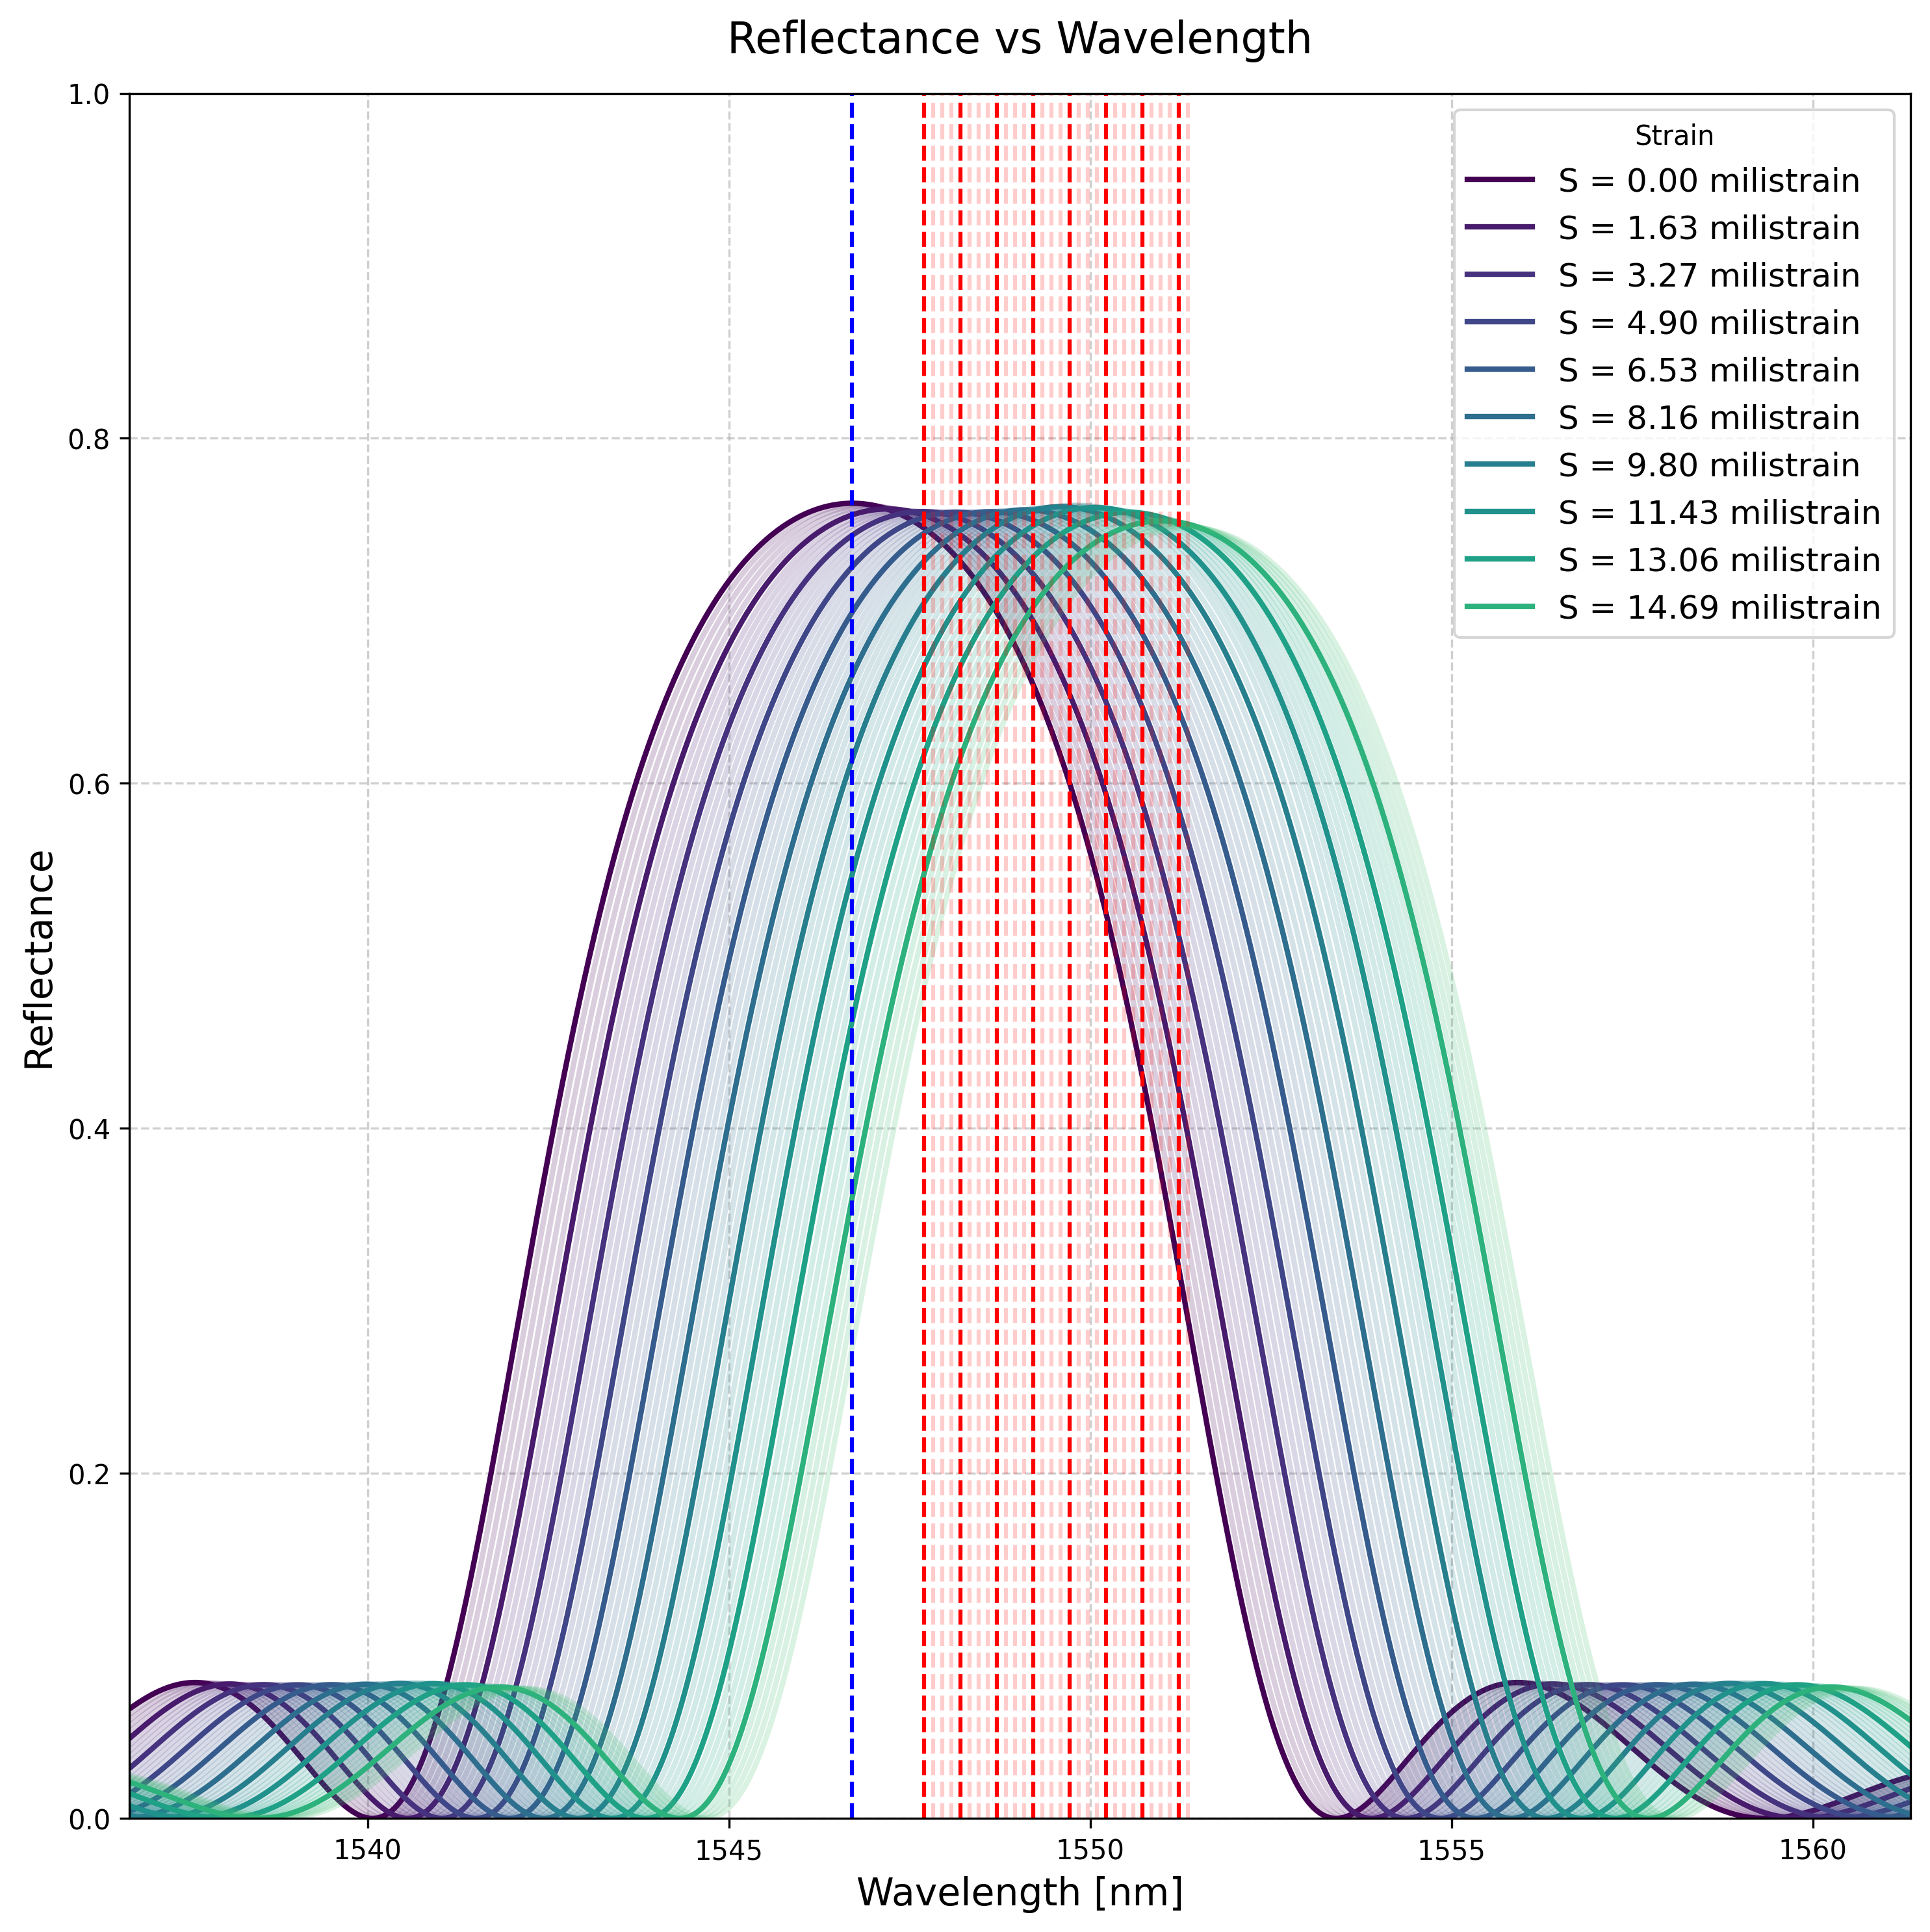
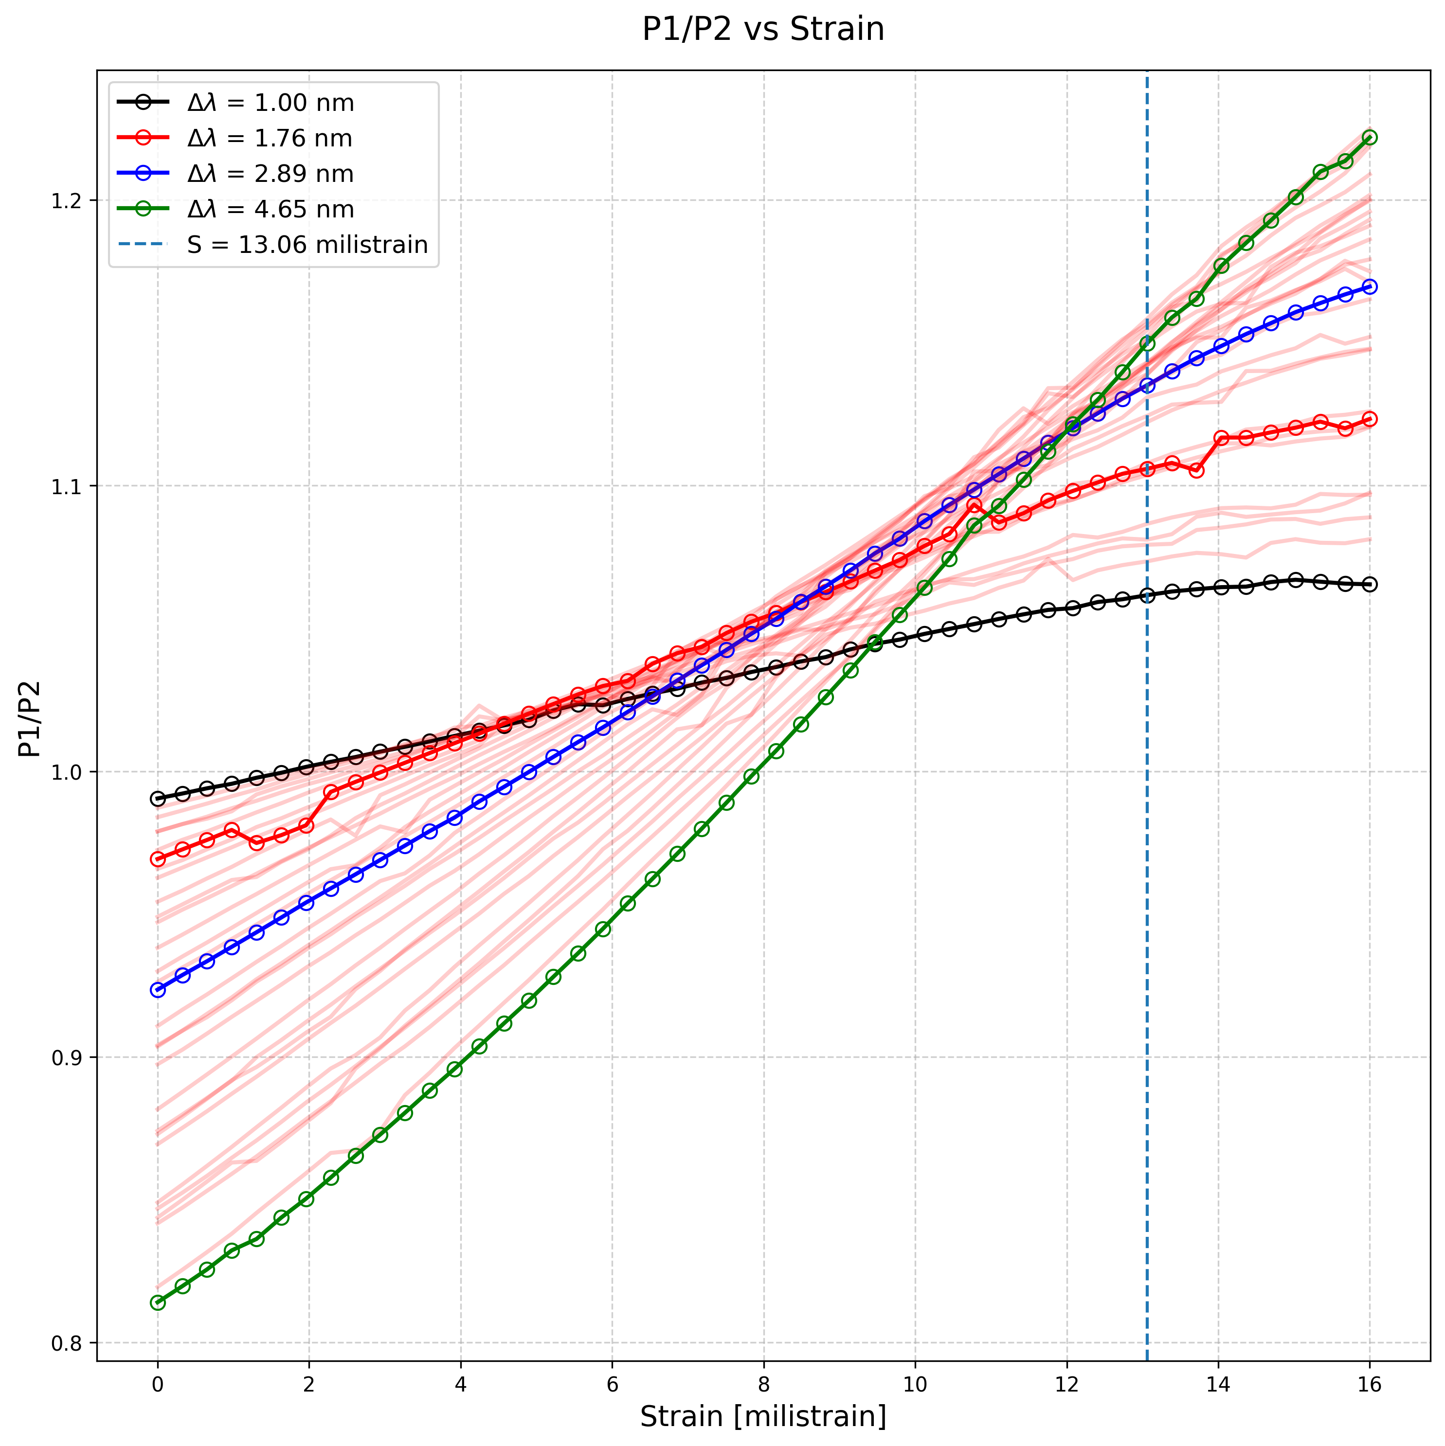
10º Etapa – Deformação apenas em y.
O comprimento do laser também foi variado (linhas vermelhas) com a mesma quantidade de passos, fixando o outro laser(linha azul);
Como nenhum lóbulo secundário é englobado em toda a faixa varrida, a razão de potências é basicamente linear para qualquer comprimento de laser;

Slide 18
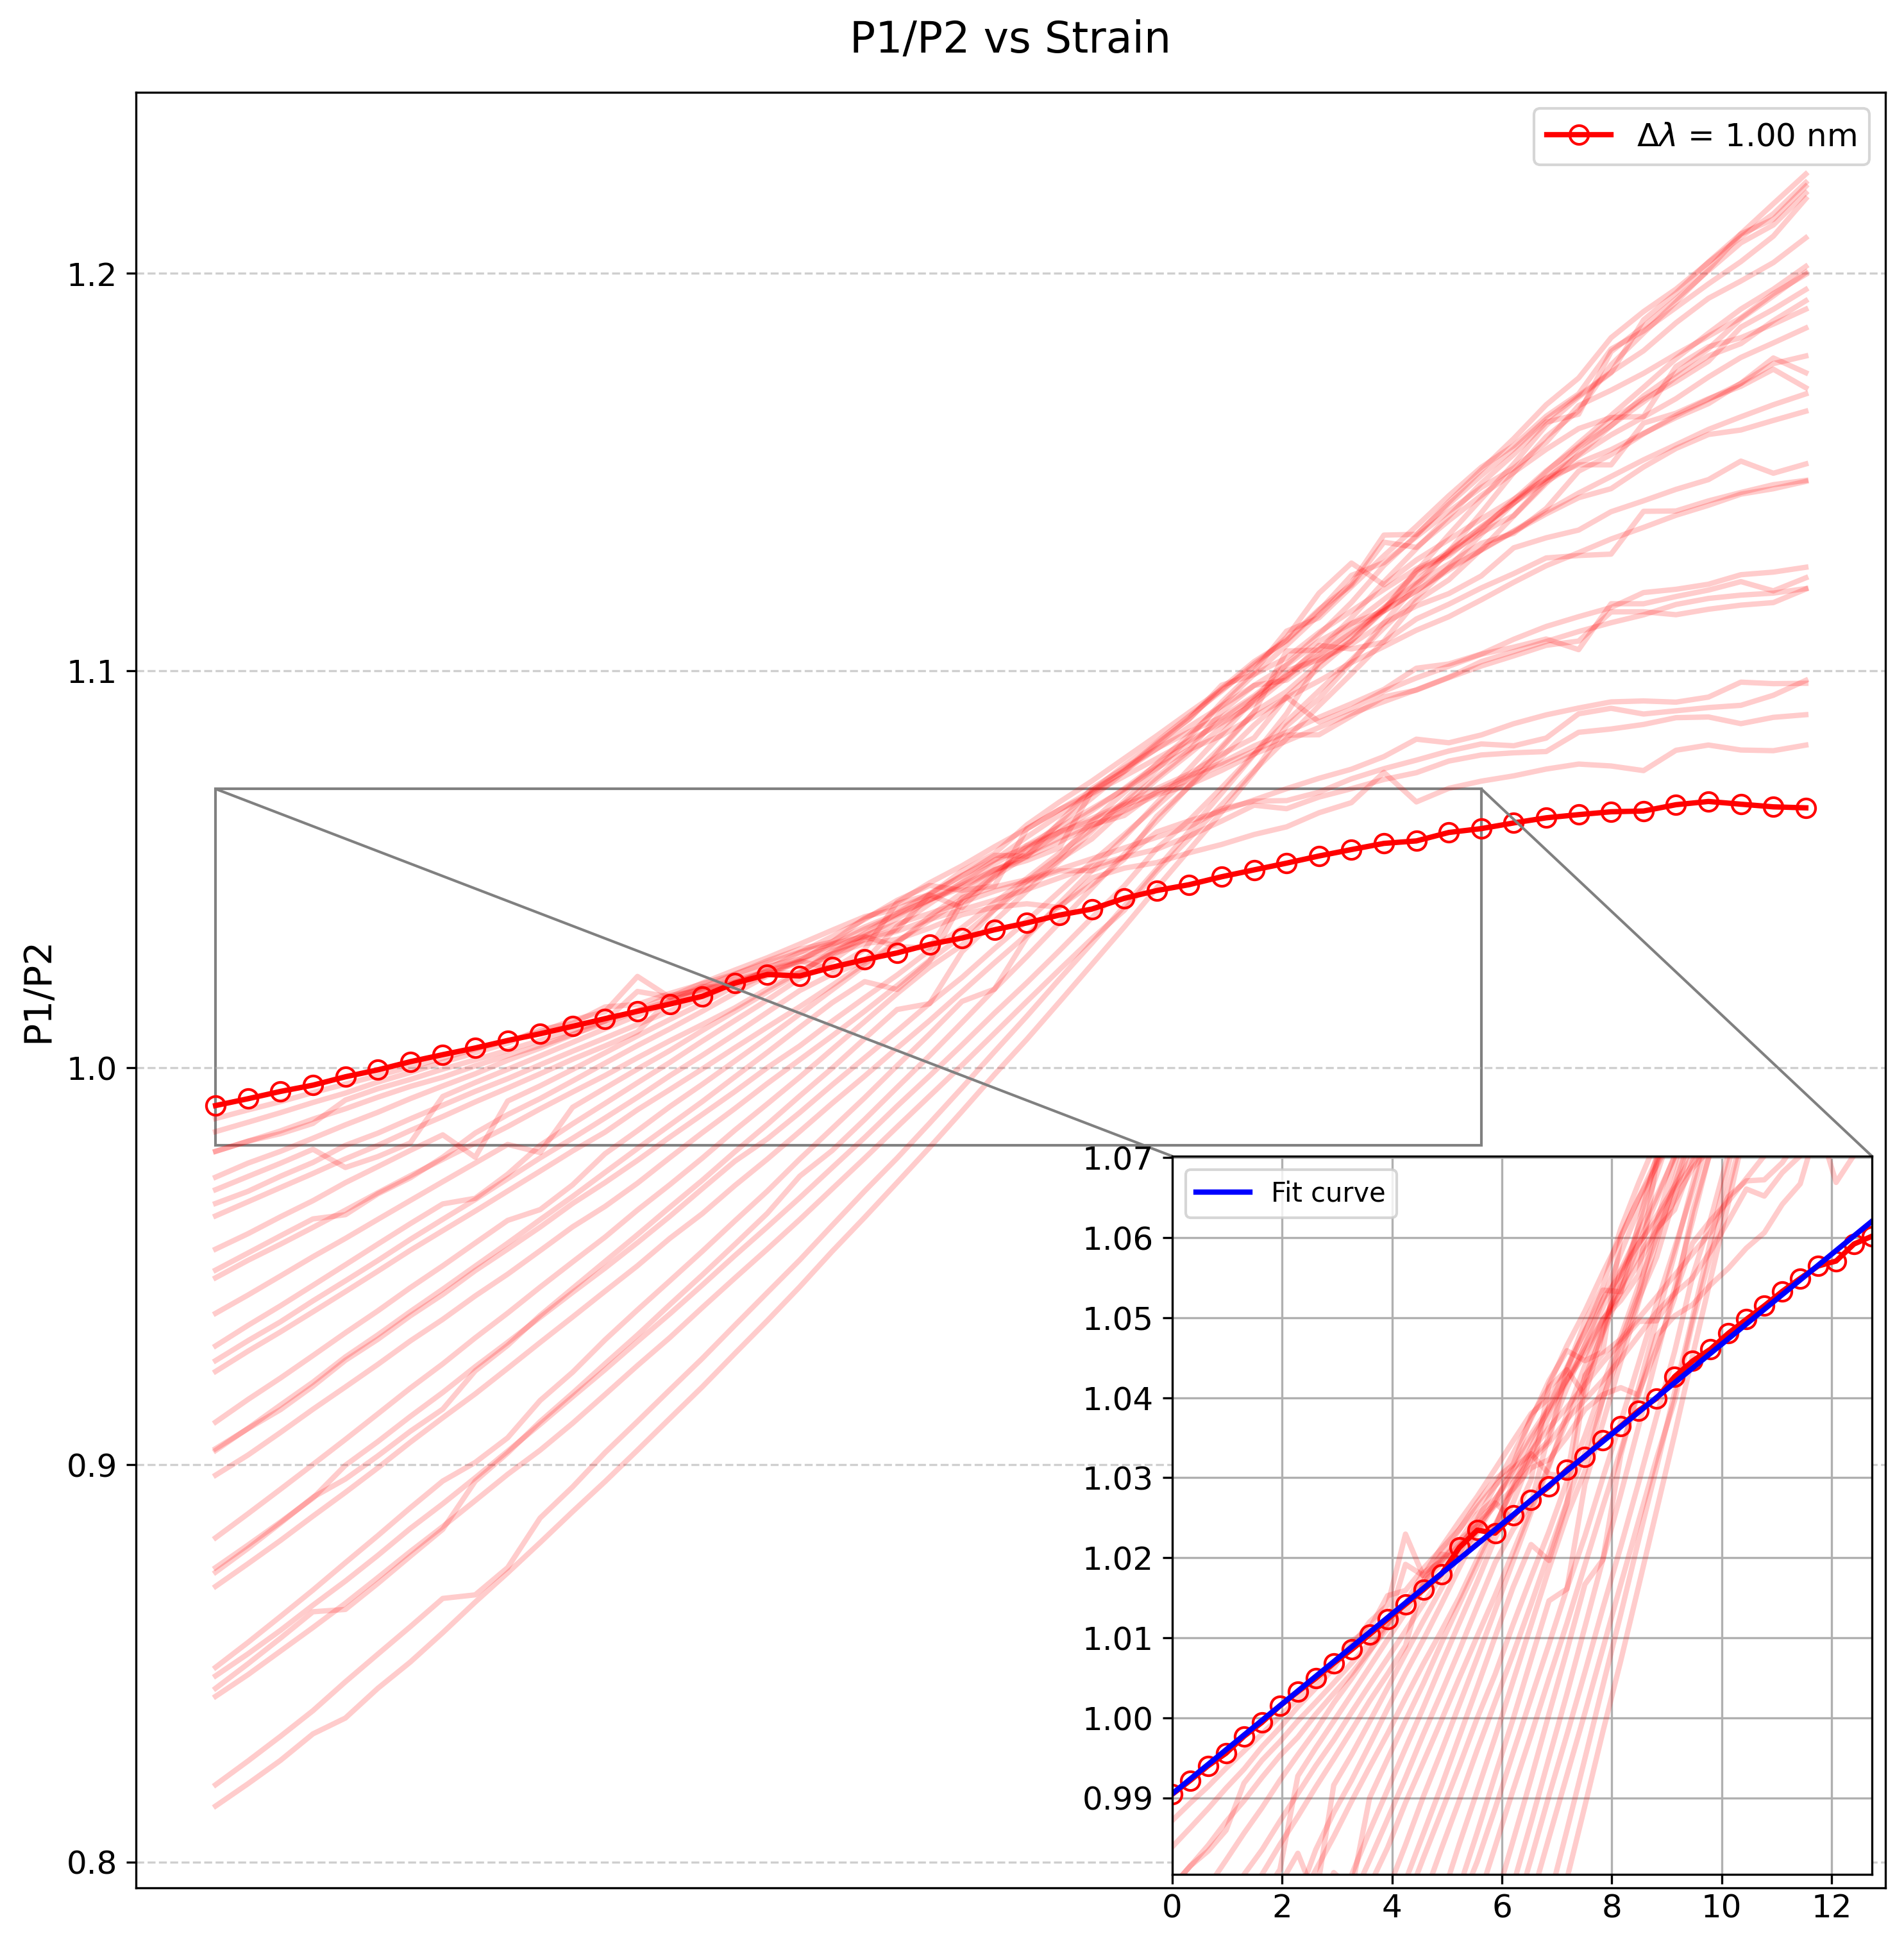
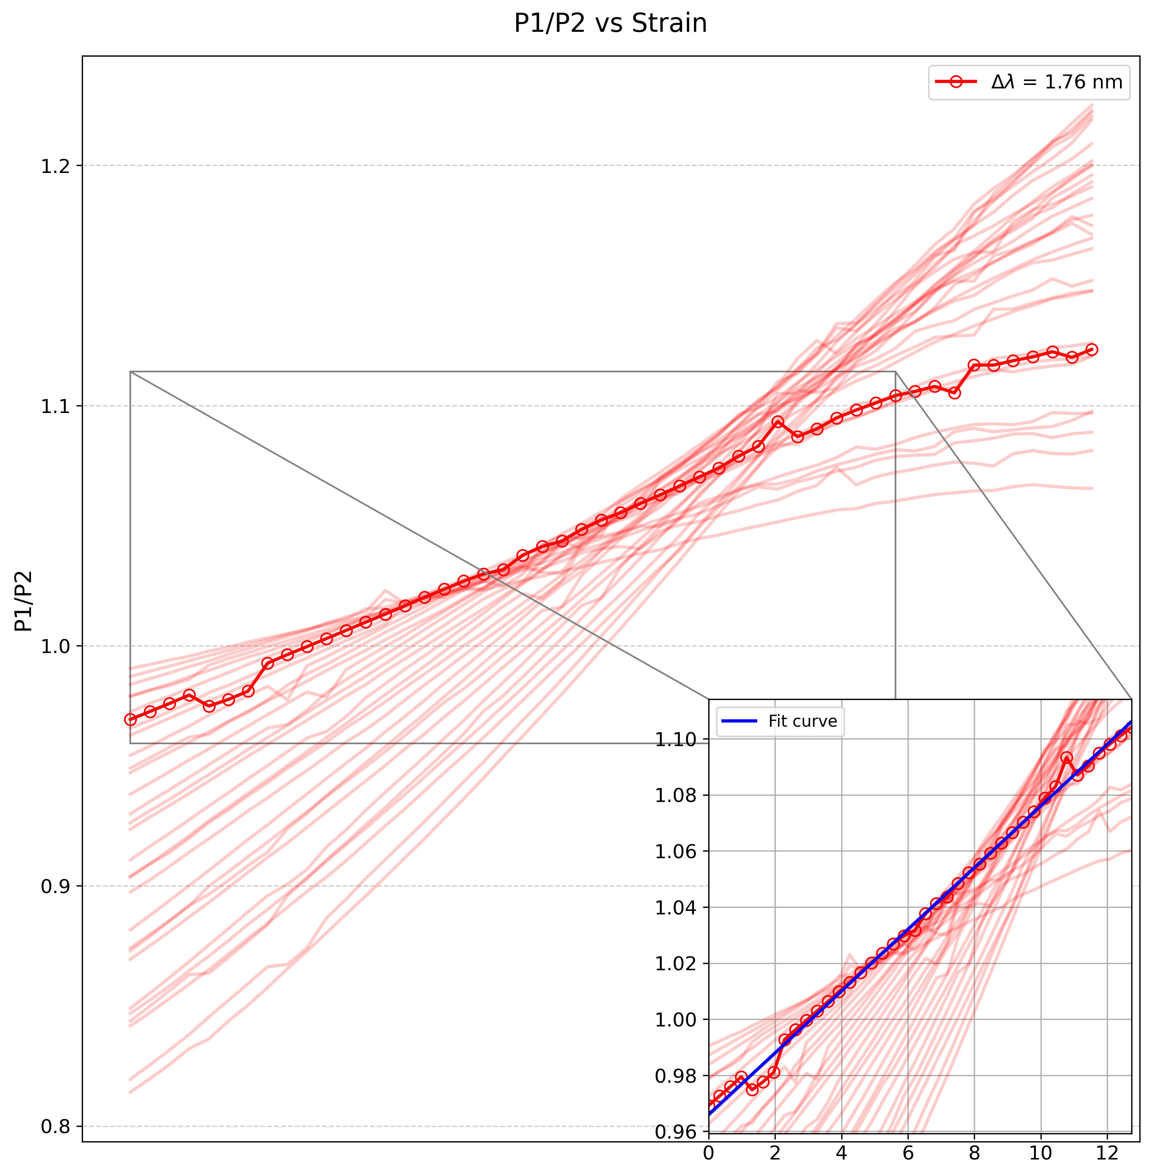
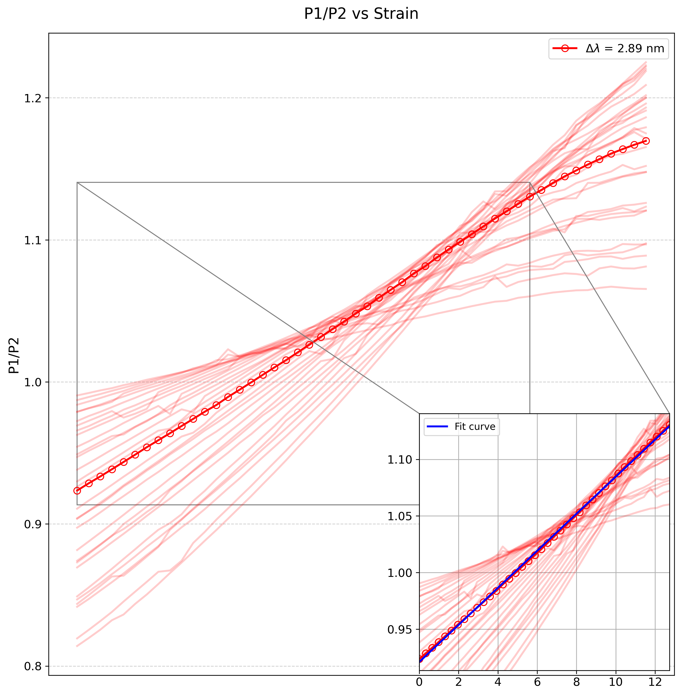


10º Etapa – Deformação apenas em y.
 | $$Δλ=1,00 nm$$ | $$Δλ=1,76 nm$$ | $$Δλ=2,89 nm$$ | $$Δλ=4,65 nm$$
Erro Percentual Médio | 0,04% | 0,16 % | 0,12 % | 0,56 %
Desvio Padrão do Erro Percentual | 0,04% | 0,19 % | 0,06 % | 0,38 %
Sensibilidade | 5,51/milistrain | 10,66/milistrain | 16,27/milistrain | 25,45/milistrain

Slide 19



11º Etapa – $n_{eff}$ versus Strain.
Para entender os comportamento apresentados, foram obtidos os índices efetivos para deformações apenas em x e apenas em y, separadamente;
Ao aplicar deformação em x, o comprimento de Bragg ($Λ_{Bragg}$) é diretamente afetado, porém o índice efetivo não se altera. Esse fenômeno resulta na mudança de ressonância;
Ao aplicar deformação em y, o comprimento de Bragg é constante, porém o índice efetivo é diretamente alterado (note que há uma relação linear). Esse fenômeno resulta na mudança de ressonância;

